Slide 1
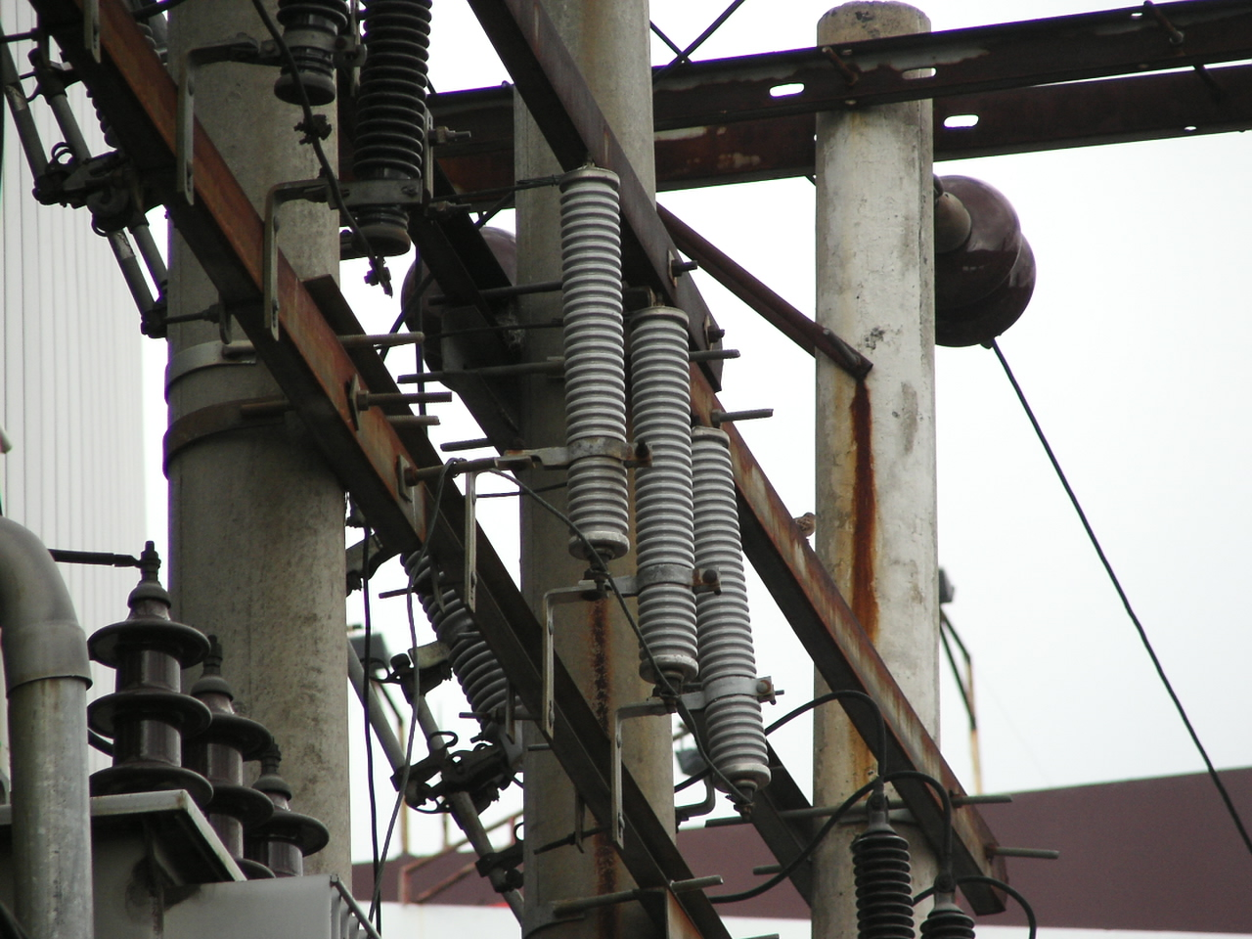
RELE PROTEKSI
PRINSIP DAN APLIKASI
HENDRA MARTA YUDHA

Slide 2
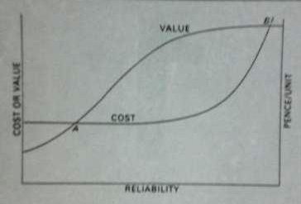
PENDAHULUAN DAN PHILOSOFI UMUM
Kegunaan sistem tenaga elektrik adalah untuk mendistribusikan energi elektrik ke berbagai titik beban.
Sistem tenaga elektrik harus didesain dan dikelola sehingga dapat mendistribusikan energi elektrik dengan tingkat ketersedian yang tinggi dan ekonomis.
Dua hal ini merupakan suatu yang sangat kontradiktif

Slide 3
Jaminan ketersediaan suplai daya dapat lebih baik dengan cara
memperbaiki desain
meningkatkan margin kapasitas
mengatur rangkain alternatif untuk mensuplai beban.
membagi sistem kedalam beberapa subsistem dengan kendali dan sistem proteksi yang baik
memiliki fleksibilitas dalam operasi normal
memberi jaminan pemutusan minimum pada saat sistem mengalami gangguan atau kondisi tidak normal.
Terbebas dari gangguan dan kegagalan sistem tidak mungkin dapat dihindari secara total
semakin luas sistem berarti semakin banyak komponen sistem yang terlibat , sehingga kemungkinan terjadinya gangguan dan kegagalan juga meningkat.

Slide 4
Jenis gangguan yang sering kali terjadi pada sistem tenaga elektrik yang
menggunakan saluran udara terbuka adalah hubung singkat satu fasa
ke tanah yang diakibatkan oleh induksi tegangan akibat sambaran petir
atau akibat gangguan dahan atau pohon yang menyentuh konduktor.
Dalam banyak kasus, kejadian ini hanya mengakibatkan gangguan sementara dan dip tegangan. Tipikal waktu gangguan adalah antara 0,5 sampai 2 menit.
Gangguan yang terjadi, umumnya mengakibatkan perubahan yang cukup berarti pada besaran sistem, sehingga dapat digunakan untuk membedakan antara kondisi yang dapat ditolerir atau tidak dapat ditolerir

Slide 5
Perubahan besaran ini meliputi:
arus lebih
temperatur
tegangan lebih atau kurang
tekanan dan besaran lainnya
daya
faktor daya atau sudut fasa
impedansi frekuensi
Indikator umum yang menunjukkan adanya gangguan adalah perubahan arus yang terjadi secara tiba-tiba, sehingga proteksi arus lebih adalah jenis proteksi yang paling luas penggunaannya
Proteksi adalah science, skill dan seni dalam aplikasi dan setting rele dan atau fuse
Penting untuk disadari bahwa ‘time window” dalam mengambil keputusan pada suatu sistem proteksi sangat sempit, dan bila terjadi gangguan, pemeriksaan untuk verifikasi atau prosedur pengambilan keputusan yang memerlukan tambahan waktu tidak diperkenankan.

Slide 6
Sangat vital:
Bahwa sistem proteksi harus melakukan keputusan secara benar baik pada saat gangguan yang terjadi tidak dapat ditolerir sehingga aksi seketika harus dilaksanakan, atau pada saat gangguan dapat ditolerir atau pada keadaan transien yang dapat diabsorsi sistem tenaga; dan
Bahwa sistem proteksi hanya beroperasi bila diharuskan untuk mengisolir areal yang mengalami gangguan secepat mungkin dengan tetap melayani areal yang tidak mengalami gangguan semaksimum mungkin.
Untuk meminimisasi kemungkinan kerusakan dan kegagalan akibat gagalnya sistem proteksi dalam praktek seringkali digunakan beberapa rele atau sistem rele yang beroperasi secara paralel.
Hal ini dapat ditempatkan pada:
lokasi yang sama (primary backup)
pada Gardu yang sama (local backup)
pada Gardu yang berbeda (remote backup).

Slide 7
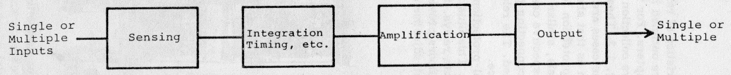
1. 2 TIPIKAL RELE PROTEKSI DAN SISTEM RELE
Rele proteksi memiliki tipe yang sama
elektromekanis
solid state
Tipe solid state memiliki keunggulan
dalam akurasi waktu
sensor frekuensi
untuk sistem yang butuh keputusan logic yang lebih dari satu
Solidstate umumnya digunakan pada sistem tenaga tegangan rendah dimana rele dan PMT keduanya merupakan satu kesatuan.

Slide 8
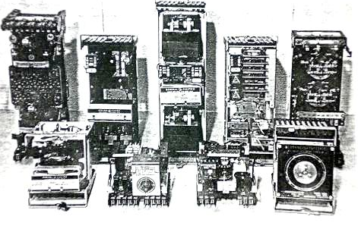
Tipikal representatip rele proteksi

Slide 9
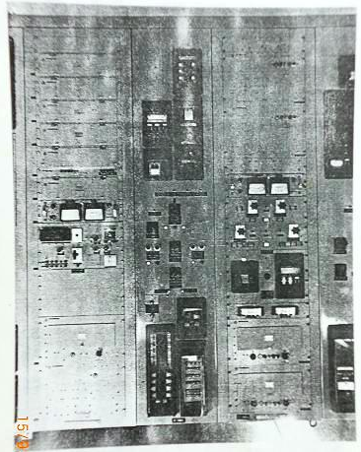
Tipikal rele proteksi, kendali dan saklar instrumentasi pada Gardu sistem tenaga modern

Slide 10
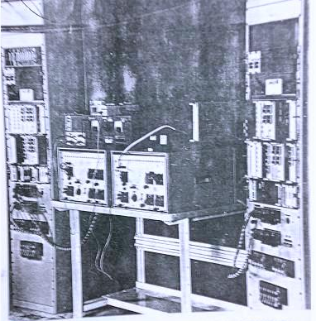

Slide 11
1. 3 KEANDALAN
Kesalahan operasi pada suatu sistem tenaga elektrik dapat terjadi disebabkan oleh salah satu dari keadaan berikut:
Kesalahan desain
Kesalahan Instalasi
Penuaan
1. 4 SELEKTIVITAS
Proteksi disusun dalam zona operasi tertentu, yang mencakup keseluruhan sistem tenaga elektrik tanpa terkecuali sehingga tidak ada daerah yang tidak terlindungi
Bila terjadi gangguan, sistem proteksi dibutuhkan untuk memilih dan memutuskan Pemutus Tenaga yang terdekat dengan titik gangguan.

Slide 12
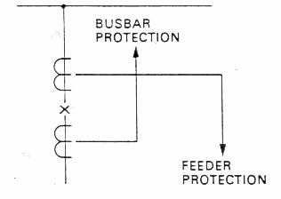
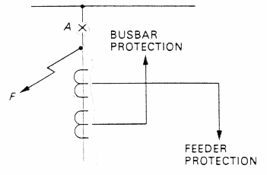
Sifat pemutusan yang selektif ini dikenal juga dengan sebutan diskriminasi yang dapat dicapai dengan dua metoda, yaitu:
Sistem Tingkatan Waktut
Sistem Unit
Metoda manapun yang digunakan harus selalu diingat bahwa selektifitas bukanlah bagian dari desain rele
1. 5 ZONA PROTEKSI
Idealnya, zona proteksi seperti yang disebutkan terdahulu harus overlap melewati Pemutus Tenaga (PMT atau CB)

Slide 13
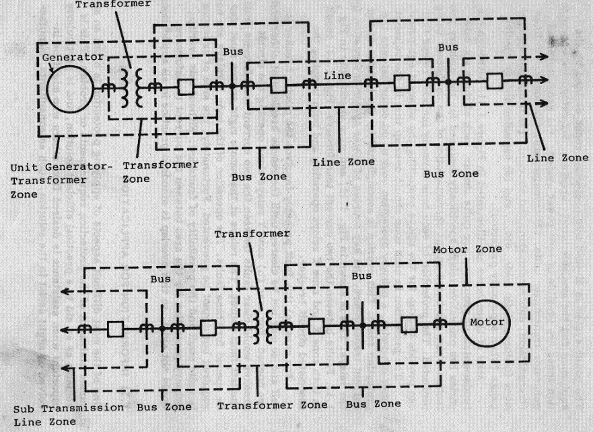
Gambar memperlihatkan tipikal pengaturan zona proteksi yang overlap

Slide 14
1. 6 STABILITAS
Mengacu pada kemampuan sistem untuk tetap lebam dalam segala kondisi beban dan gangguan eksternal diluar zona proteksinya
1. 7 KECEPATAN
Fungsi utama dari suatu sistem proteksi adalah mengisolir gangguan dari sistem tenaga sesegera mungkin yang dapat dilakukan
Tujuan utamanya adalah untuk menjaga kontinyuitas suplai dengan cara memutuskan setiap gangguan sebelum gangguan tersebut menyebabkan sistem kehilangan sinkronisasinya
Pembebanan pada sistem akan menghasilkan pergesran fasa antara tegangan pada berbagai titik pembebanan dan karenanya dapat meningkatkan probabilitas kehilangan sinkronisasi
Semakin cepat gangguan diisolir semakin besar kemungkinan pembebanan sistem

Slide 15
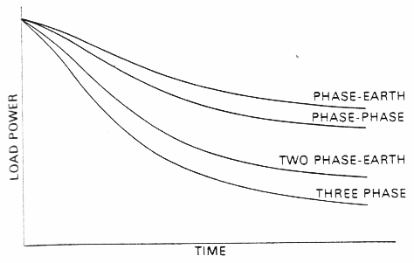
Tipikal besar daya yang dapat ditransmisikan sebagai fungsi dari waktu pemulihan

Slide 16
1. 8 SENSITIVITAS
Sensitivitas adalah sebuah terminologi yang kerap dipergunakan yang mengacu pada arus operasi minimum yang diperlukan untuk dapat mengoperasikan sistem proteksi
Sistem proteksi dikatakan sensitif bila arus operasi utama yang dibutuhkannya rendah
Bilamana terminologi ini diterapkan pada rele individual, maka sensitifitas ini tidak mengacu pada penyetelan arus atau tegangan, namun pada besarnya konsumsi VA pada arus operasi minimum
Berbagai tipe elemen rele umumnya merupakan kumparan yang memiliki range penyetelan arus yang cukup lebar, koil yang ada memiliki impendasi yang berbanding terbalik terhadap kuadrat harga arus penyetelan, sehingga VA untuk setiap penyetelan tetap sama

Slide 17
1. 9 PROTEKSI UTAMA DAN PROTEKSI CADANGAN
Banyak kasus dapat menjadi faktor penyebab kegagalan proteksi dan selalu ada kemungkinan kegagalan PMT
Sangat umum untuk selalu menambahkan pada sistem proteksi utama suatu sistem proteksi lain sebagai cadangan bagi sistem utama dan untuk menjamin bahwa proses pengisoliran gangguan dapat terlaksana
Proteksi cadangan mungkin diperoleh secara otomatis sebagai bagian dari skema proteksi utama, atau terpisah sebagai sebuah peralatan tambahan
Skema proteksi dengan perbedaan tingkatan waktu seperti pada proteksi arus lebih atau jarak adalah contoh dari proteksi cadangan yang menjadi bagian dari proteksi utamanya
Jika sistem tenaga diproteksi dengan proteksi utama menggunakan skema unit, proteksi cadangan tidak akan diperoleh secara langsung

Slide 18
LANJUTAN PROTEKSI UTAMA DAN PROTEKSI CADANGAN
Tambahan dan tipe proteksi cadangan yang akan digunakan tergantung pada resiko kegagalan yang mungkin terjadi dan berhubungan dengan masalah ekonomis sistem
Pada sistem Distribusi dimana waktu pemutusan gangguan tidak kritis, proteksi cadangan remote dengan waktu tunda sudah cukup
Untuk sistem Transmisi EHV dimana stabilitas sistem menjadi sesuatu yang penting, maka proteksi cadangan lokal diperlukan
Idealnya proteksi cadangan terpisah dengan proteksi utama
CT, PT , rele bantu, koil pemutusan dan suplai dc juga digandakan.
Kondisi ini sedikit sukar diterapkan

Slide 19
LANJUTAN PROTEKSI UTAMA DAN PROTEKSI CADANGAN
Tipikal kompromi yang sering menjadi pilihan adalah sebagai berikut:
CT Terpisah
Menggunakan PT Bersama
Suplai Pemutus Terpisah
Proteksi Utama dan Cadangan (atau duplikasi proteksi utama) harus beroperasi dengan prinsip yang berbeda

Slide 20
1.10 FAKTOR-FAKTOR YANG MEMPENGARUHI SISTEM PROTEKSI
Ada 4 faktor utama yang mempengaruhi suatu sistem proteksi, yaitu:
Ekonomi
Faktor Personalitas
Lokasi Pemutus dan Peralatan Masukan
Indikasi Gangguan
1.11 KLASIFIKASI RELE
Rele dapat diklasifikasikan dengan berbagai cara
berdasarkan fungsi
masukan
karakteristik kerja
berdasarkan prinsip operasi

Slide 21
Berdasarkan fungsi, ada 5 fungsi dasar rele, yaitu:
Rele Proteksi
Rele Regulasi
Rele Sinkronisasi dan Recloser
Rele Pemantau
Rele Bantu
, secara umum ada 2 katagori, yaitu
contact multiplication
circuit isolation
Dalam sistem rele dan sistem kendali rele bantu diperlukan untuk:
Memperbanyak keluaran
Kontak-kontak melayani arus/tegangan tinggi sistem sekunder
Isolasi elektrik dan mekanik pada sirkit sekunder
Berdasarkan masukan yang diberikan, rele dapat diklasifikasikan sbb:
arus
tegangan
frekuensi
thermis

Slide 22
Berdasarkan prinsip operasinya, seperti:
elektromekanik
solid state
digital
diferensial percentage
multistraint dan unit product
unit product
Berdasarkan karakteristik kerja rele dapat dibedakan atas:
rele jarak
definite
reaktansi
high speed
directional overcurrent
slow speed
inverse time
phase comparison
phase
over-current
ground
under/over voltage

Slide 23
1.12 UNJUK KERJA RELE
Operasi Benar
Paling sedikit terdapat 1 buah rele primer yang beroperasi dengan benar
Tidak ada satupun rele cadangan yang bekerja karena gangguan yang sama
Areal gangguan dapat diisolir secepat yang diharapkan
Operasi Salah
Aplikasi rele yang salah
Setting yang salah
Kesalahan personal
Masalah peralatan atau kegagalan
Tanpa Kesimpulan
Merujuk kepada kasus dimana satu atau beberapa rele nampaknya beroperasi yang dibuktikan dengan terbukanya PMT, tetapi tidak ada penyebab yang dapat dipastikan

Slide 24
1.13 INFORMASI UNTUK APLIKASI RELE
Konfigurasi Sistem
Impedansi dan Hubungan Antar Peralatan, Frekuensi, Tegangan
dan Urutan Fasa Sistem
Masalah dan Proteksi Terpasang
Prosedur Operasi dan Pemakaian
Pentingnya Peralatan Yang diproteksi
Analisis Gangguan Sistem
Beban Maksimum dan Batasan Ayunan Sistem
Lokasi CT dan PT, Ratio dan Hubungannya
Pengembangan Sistem Kedepan

Slide 25
1. 14 TATANAMA DAN NOMOR PERALATAN
Fungsi dari berbagai tipe rele dan peralatan lain diidentifikasikan dengan menggunakan standar tatanama ANSI/IEEE
Fasa dari sistem tiga fasa ditandai dengan huruf A, B, C atau a, b, c atau r, s, t (Eropa)
Penggunaan angka 1, 2, 3 dihindarkan, karena angka-angka ini dipergunakan pula untuk mengidentifikasi hal lainnya
Huruf-huruf dan singkatan berikut sering digunakan sebagai berikut:
A Alarm
B Rel, bus, batere, blower
GND Ground
TC Trip Coil
V Voltage, vacuum
W Watts, water
X,Y,Z Auxiliary relay

Slide 26
LANJUTAN TATANAMA DAN NOMOR PERALATAN
Nomor peralatan yang sering digunakan diberikan dalam daftar berikut ini
1 Master element
2 Time delay starting atau closing relay
3 Checking atau interlocking relay
21 Distance relay
26 Undervoltage relay
50 Instantaneous overcurrent atau rate of rise relay
52 Ac circuit breaker
87 Differential protective relay
90 Voltage directional relay

Slide 27
1.15 DEFINISI DAN TERMINOLOGI
Burden
Pengenaan beban oleh rangkaian rele pada sumber daya atau sumber yang dinyatakan dengan perkalian antara tegangan dan arus (VA atau Watt) dalam berbagai kondisi, baik dalam penyetelan ataupun dalam rating arus atau tegangan
Diskriminasi
Kualitas dimana sistem proteksi mampu membedakan antara kondisi dimana rele beroperasi atau rele tidak harus beroperasi
Drop-Out
Rele dikatakan drop-out bila rele bergerak dari posisi energise keposisi sebaliknya
Karakteristik Waktu Operasi
Kurva yang memperlihatkan hubungan antara berbagai perbedaan harga dari besaran karakteristik yang dapat diterapkan kepada rele dan relasi waktu operasi dari besaran yang diterapkan tersebut

Slide 28
LANJUTAN DEFINISI DAN TERMINOLOGI
Kurva Karakteristik
Kurva yang memperlihatkan besaran-besaran operasi dari besaran karakteristik yang berhubungan dengan berbagai variasi harga atau kombinasi dari besaran-besaran energising
Proteksi Utama
Sistem proteksi yang diharapkan akan beroperasi pada saat terjadi gangguan dalam daerah proteksinya
Pick-Up
Rele dikatakan pick-up bila rele berubah dari posisi un-energise menjadi ter-energise
Proteksi Unit
Suatu sistem proteksi yang didesain untuk hanya beroperasi pada kondisi tidak normal dengan zona perlindungan yang terdefinisi secara jelas

Slide 29
LANJUTAN DEFINISI DAN TERMINOLOGI
Rele Proteksi
Suatu rele yang didesain untuk dapat menginisiasi pemutusan bagan sistem tenaga elektrik atau untuk memberikan sinyal, pada saat terjadi gangguan atau kondisi tidak normal.
Sistem Proteksi Gangguan Tanah
Suatu sistem proteksi yang didesain hanya akan bereaksi bilamana terjadi gangguan tanah pada sistem tersebut
Waktu Operasi
Dengan rele de-energisi dan dalam kondisi awalnya, waktu yang dibutuhkan antara saat besaran karakteristik dirasakan dan saat dimana rele beroperasi
Zona Proteksi
Bagian dari suatu proteksi sistem tenaga yang diberi suatu sistem proteksi atau bagian dari suatu sistem proteksi

Slide 30
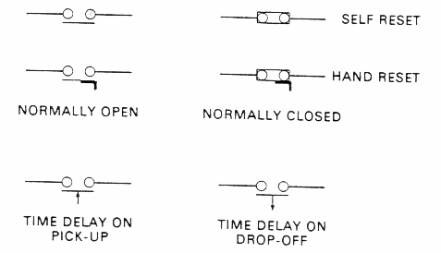
1. 16 SISTEM KONTAK RELE
Terdapat dua tipe sistem kontak rele, yaitu:
Reset Sendiri
Kontaktor tetap bekerja selama besaran pengendalinya diterapkan dan akan kembali keposisi awal bilamana besaran pengendali hilang atau berkurang
Reset Elektris atau Manual
Kontaktor akan tetap dalam posisi operasi meskipun besaran pengendali telah hilang atau berkurang

Slide 31
1. 17 INDIKATOR OPERASI
Sebagai petunjuk bagi personel sistem tenaga elektrik, sistem proteksi dilengkapi pula dengan indikator
Menurut standar Inggris indikator ini disebut ‘flag’, sedangkan Amerika menyebutnya sebagai ‘target’
1. 18 TIPIKAL HUBUNGAN RELE DAN PMT
Rele proteksi yang digunakan dihubungkan ke sistem tenaga elektrik melalui CT dan atau VT
Kontaktor Bantu (CS) yang dipergunakan sebagai suplemen dalam sebuah sistem proteksi rele dapat dihubungkan dengan tiga cara, yaitu:
Series sealing
Shunt reinforced
Shunt reinforced with sealing

Slide 32
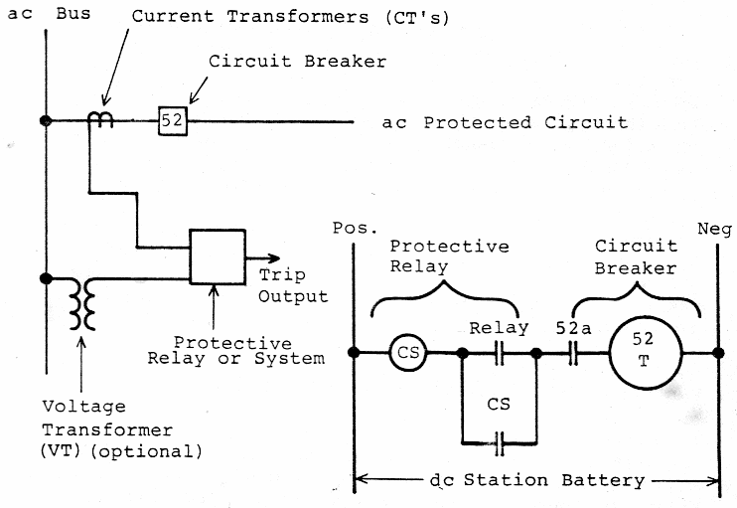

Slide 33
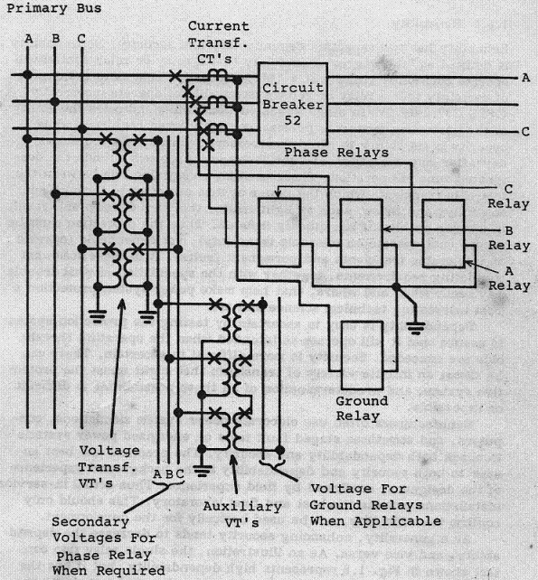
Tipikal hubungan rele-rele Fasa dan rele Tanah untuk proteksi sistem tenaga

Slide 34
Terimakasih
Jangan lupa belajar
Sukses selalu

Slide 35
RELE PROTEKSI
PRINSIP DAN APLIKASI
HENDRA MARTA YUDHA

Slide 36
SATUAN-SATUAN DASAR: HARGA PERUNIT DAN PERSEN
2. 1 PENDAHULUAN
Satuan yang dipergunakan untuk menyatakan daya elektrik ini adalah kVA dan MVA.
Besaran lain seperti kW, kVAR, A, Ω, fluks dan lainnya biasanya dinyatakan dalam per-unit (pu) atau dalam persen (%) dari harga dasarnya atau harga acuannya.
Komponen utama dari sebuah sistem tenaga elektrik adalah sistem pembangkitan, sistem Transmisi dan sistem Distribusi.
Insinyur sistem tenaga elektrik sangat memperhatikan operasi sistem dan pengaruh gangguan terhadap sistem yang bila terjadi dapat menyebabkan kerusakan pembangkit dan menghentikan suplai energi elektrik.
Gangguan dapat berupa hubung singakat, konduktor terbuka atau ayunan sistem yang disebabkan oleh sambaran petir, kegagalan pembangkit atau kesalahan manusia.

Slide 37
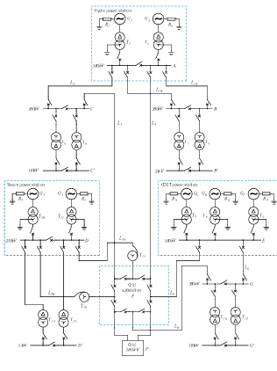
Gambar 2-1: Tipikal jaringan Sistem Tenaga Elektrik

Slide 38
2. 2 DEFINISI PERUNIT DAN PERSEN
Persen artinya 100 kali pu. Keduanya dapat digunakan dan pilihan sistem yang akan digunakan tergantung kepada pemakainya, penggunaan % atau pu harus dinyatakan dalam setiap analisis yang dikerjakan.
Dimana besaran aktual merupakan harga skalar atau komplek dari B.E dinyatakan dengan satuan yang sesuai, seperti: volt, ampere, ohm atau watt, sedangkan besaran dasar atau acuan adalah besaran tertentu yang dipilih sesuai dengan kebutuhan dan ditetapkan sebagai acuan.
Jadi sistem pu atau % adalah besaran tanpa dimensi yang dapat berupa bilangan skalar atau komplek.

Slide 39
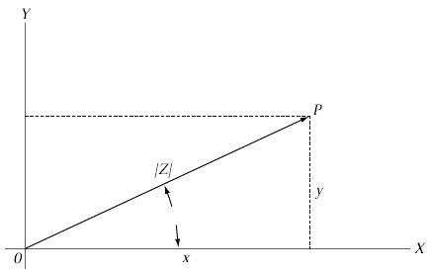
2. 3 ALJABAR VEKTOR
Suatu vektor menggambarkan suatu besaran baik dalam magnitud maupun arah.
Gambar 2-2: Vektor

Slide 40
Dan
2. 4 MANIPULASI BESARAN-BESARAN KOMPLEKS
Besaran kompleks dapat dinyatakan dalam salah satu dari empat bentuk berikut:
Konvensional
Rektangular
Trigonometrik
Eksponensial

Slide 41
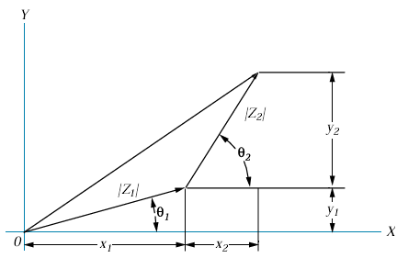
2. 4.1 Penjumlahan dan Pengurangan

Slide 42
2. 4.2 Pembagian dan Perkalian
Menggunakan bentuk rektangular dan berdasarkan hukum-hukum aljabar, perkalian dua buah vektor dapat dilaksanakan sebagai berikut:
Mengingat bahwa
, Maka

Slide 43
2. 4.3 Bilangan Komplek
Bilangan komplek mungkin didefinisikan sebagai sebuah konstanta yang merepresentasikan komponen-komponen real dan imaginer dari suatu besaran fisis.
Parameter impedansi dari sebuah rangkaian elektrik adalah sebuah bilangan komplek yang memiliki komponen real dan imaginer yang masing-masing menyatakan besaran resistansi dan reaktansi.
Kerapkali kita dibingungkan oleh vektor dan bilangan komplek. Sebuah vektor, seperti yang didefinisikan pada bagian terdahulu mungkin saja merupakan bilangan komplek.
Dalam konteks ini, vektor merupakan penyederhanaan dari suatu besaran fisis yang memiliki magnitud konstan dan arah yang konstan.
Bilangan komplek, bila merupakan sebuah besaran fisis, rangsangan dan respon dari sebuah operasi yang dikenal sebagai operator komplek. Dalam konteks ini, terlihat jelas bedanya dengan vektor.

Slide 44
2. 4.4 Operator-Operator
Operator-operator adalah bilangan komplek yang dipergunakan untuk menggerakkan suatu vektor melewati sudut tertentu tanpa merubah magnitud atau karakter dari vektor tersebut.
Suatu operator bukanlah sebuah besaran fisis dan tidak memiliki dimensi. Simbol j, yang tergabung dengan komponen kuadratur dari besaran komplek, merupakan sebuah operator yang memutar sebuah vektor sebesar 90⁰ berlawanan dengan arah putaran jarum jam.
Operator lainnya yang kerap dipergunakan adalah sebuah operator yang dapat memutar sebuah vektor sebesar 120⁰

Slide 45
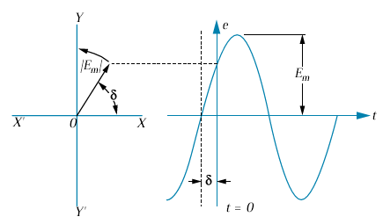
2. 5 BESARAN RANGKAIAN DAN KONVENSI
Analisis rangkaian merupakan sebuah studi mengenai respon suatu rangkaian pada kondisi tertentu, sebagai contoh terjadinya hubung singkat. Variabel rangkaian adalah tegangan dan arus. Secara konvensional, arus mengalir bila tegangan diterapkan, tetapi dalam hal ini terjadi dualitas antara variabel dan yang mana sebagai penyebab lainnya.
2. 5.1 Variabel Rangkaian

Slide 47
Konvensi yang digunakan dalam menggambarkan kedua vektor diagram adalah dengan memilih salah satu vektor sebagai acuan dan merelasikan vektor lainnya dengan vektor acuan ini berdasarkan sudut lag dan lead. Besaran
Yang disebutkan sebagai impedansi rangkaian adalah sebuah operator komplek dan dibedakan dari sebuah vektor karena besaran ini tidak memiliki arah. Konvensi laian yang digunakan dalam menjelaskan besaran-besaran sinusoidal ini, antara lain besaran efektif atau root mean square (rms), yang kerapkali ditulis dengan simbol (tanpa akhiran) sebagai berikut:

Slide 48
2. 5.2 tegangan rise, tegangan jatuh, arah aliran arus dan notasi
Menurut hukum kirchhoff pertama ‘dalam sebuah rangkaian tertutup jumlah tegangan rise (pengendali) sama dengan jumlah tegangan jatuh.’ Hal ini diperlihatkan dengan persamaan dasar berikut ini:
Bagian kiri dari persamaan diatas adalah representasi tegangan jatuh pada elemen rangkaian, masing-masing resistor, induktor dan kapasitor, sedangkan bagian kanan adalah representasi dari tegangan rise. Dalam bentuk tunak, persamaan diatas dapat dituliskan menjadi:
Untuk kebutuhan ini, dikenal dua metoda, yaitu: 1. Metoda dua akhiran, yang digunakan untuk analisis simbolik dan 2. Metoda satu akhiran atau metoda diagramatik untuk kebutuhkan perhitungan numeris.

Slide 49
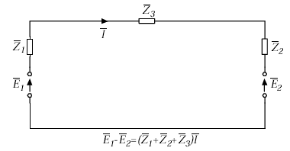
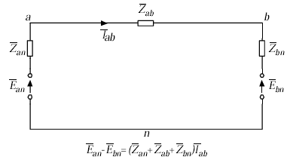
Dalam metoda 2 akhiran, arah arus positif diasumsikan bergerak dari simpul a menuju simpul b dan arus dinyatakan dengan
Dalam metoda digramatik arah aliran arus diperlihatkan oleh arah anak panah. Tegangan rise adalah positif bila arahnya searah dengan aliran arus.

Slide 50
2. 5.3 daya
Dari persamaan diatas dapat dilihat bahwa dalam satu sikuls besaran P bervariasi antara 0 ke 2P dan besaran Q bervariasi dari –Q ke +Q dan bentuk gelombangnya menjadi dua kali bentuk gelombang tegangan atau arus.
Harga rata-rata dari perubahan daya dalam satu siklus konstan, yang besarnya sama dengan P yang sephasa dengan tegangan dikenal dengan sebutan daya aktif, sedangkan harga rata-rata dari Q adalah nol, yang berarti energi disimpan dalam setengah siklus pertama dan disuplai kembali ke rangkaian pada setengah siklus berikutnya dan dikenal sebagai daya reaktif.

Slide 51
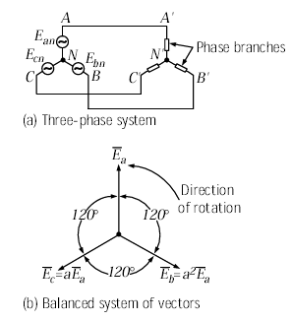
Besaran
Dikenal sebagai daya semu dan terminologi ini dipergunakan untuk menjelaskan rating dari sebuah rangkaian.
2. 5.4 sistem satu fasa dan polifasa
Suatu sistem dikatakan satu fasa atau polifasa tergantung kepada sumber daya yang menjadi pemasok sistem tersebut apakah satu fasa atau polifasa. Suatu sumber dikatakan satu atau polifasa tergantung apakah sumber tersebut memiliki tegangan pengendali satu atau polifasa.

Slide 52
Jika sistem polifasa memiliki tegangan seimbang yang ketiganya memiliki magnitud yang sama dan mencapai harga maksimun pada interval waktu sama serta memiliki impedansi cabang yang idektik, sistem seperti ini disebut dengan sistem seimbang.
Karena ketiga tegangan simetris, maka ketiganya dapat diekspresikan dengan salah satu dari ketiganya, seperti:
2. 6 NOTASI IMPEDANSI
Dari diagram sistem tenaga elektrik dapat dilihat bahwa terdapat beberapa level tegangan dalam sistem yang sama, sehingga tidaklah praktis bila kita menggunakan kapasistas MVA pembangkit sebagai acuan untuk menentukan besaran pu atau persen sistem.

Slide 53
Besaran dasar bagi impedansi merupakan hasil dari kedua besaran dasar tersebut, yaitu:
Impedansi dasar dapat dihitung dalam besaran satu fasa atau tiga fasa. Harga pu atau persen dari setiap impedansi yang ada dalam sistem adalah ratio antara besaran aktual dan besaran dasar, karenanya:
Dengan transposisi sederhana dari persamaan diatas dapat ditentukan harga ohmik impedansi, harga pu dan persen. Seperti dinyatakan diatas, sistem mungkin saja bekerja dengan level tegangan yang berbeda dan sangat mungkin pula rating MVA pembakitan berbeda pula.

Slide 54
Sehingga pemilihan besaran dasar yang menjadi berbeda pula, karena itu diperlukan perhitungan untuk merubah sebuah besaran sistem dari besaran dasar yang satu ke besaran dasar yang baru, sebagai berikut:
Pemilihan notasi impedansi tergantung pada kompleksitas sistem, notasi impedansi pembangkit dan pertimbangan kondisi sistem. Jika sistem cukup sederhana dan didominasi oleh sistem transmisi dan data diberikan dalam ohmik, dengan demikian metoda ohmik dapat digunakan dalam perhitungan. Namun demikian, pemilihan tegangan dasar dan menyatukan impedansi dengan dasar ini, sebagai pendekatan perhatikan contoh berikut ini.

Slide 55
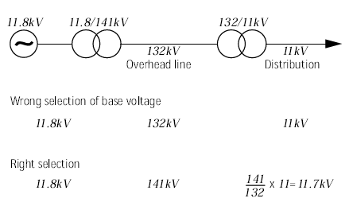
Dari diagram sistem tenaga elektrik dapat dilihat bahwa terdapat beberapa level tegangan dalam sistem yang sama, sehingga tidaklah praktis bila kita menggunakan kapasistas MVA pembangkit sebagai acuan untuk menentukan besaran pu atau persen sistem.

Slide 56
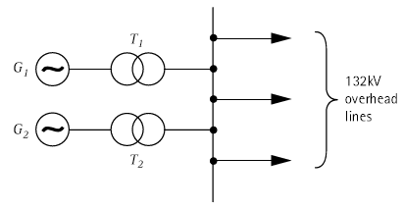
Sebagai contoh, dalam Gambar 2-9, Generator G₁ dan G₂ mempunyai reaktansi subtransien 26% pada rating 66,6 MVA, 11 kV dan Transformator T₁ dan T₂ dengan ratio tegangan 11/145 kV dengan impedansi 12,5% pada 75 MVA.
Tegangan dasar pada generator dan rangkaian masing-masing 11 kv dan 145 kv yang merupakan ratio belitan transformator. Harga pu dari besaran diatas dapat pula dicari dengan membagi besaran tersebut dengan 100, sedangkan besaran ohmic dapat dihitung menggunakan persamaan 2-19.

Slide 57
RELE PROTEKSI
PRINSIP DAN APLIKASI
HENDRA MARTA YUDHA

Slide 58
PERHITUNGAN GANGGUAN
3. 1 PENDAHULUAN
Sistem tenaga pada umumnya diperlakukan sebagai suatu jaringan tiga fasa seimbang.
Bila terjadi gangguan, keseimbangan sistem akan terganggu, sehingga menyebabkan timbulnya tegangan dan arus ketidakseimbangan dalam jaringan tersebut.
Hal ini tidak terjadi pada gangguan tiga fasa, karena gangguan ini melibatkan ketiga fasa jaringan yang sama pada lokasi yang sama, hal ini disebut sebagai gangguan seimbang.
Dengan menggunakan metoda komponen simetris dan menerapkan teori dan konsep pergantian sistem sebelum dan setelah gangguan, sehingga dimungkinkan untuk menganalisis berbagai kondisi sistem pada saat terjadi gangguan.

Slide 59
batasan harga dari arus pada setiap titik dimana terdapat rele proteksi harus diketahui. Jika gangguan tersebut harus diisolir. Informasi yang umum dibutuhkan adalah:
Arus gangguan maksimum pada titik dimana rele terpasang.
Arus gangguan minimum pada titik dimana rele terpasang.
Arus gangguan maksimum yang akan melalui rele terpasang.
Untuk mendapatkan informasi besaran-besaran diatas, batasan stabilitas generator dan kondisi operasi yang mungkin termasuk metoda pentanahan sistem harus diketahui dan gangguan selalu diasumsikan dengan impedansi gangguan nol guna mendapatkan arus maksimum pada kondisi sistem tersebut.

Slide 60
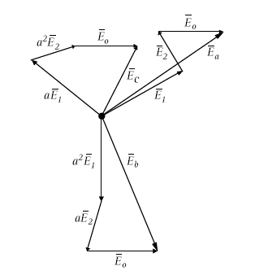
3. 2 KOMPONEN SIMETRIS - ANALISIS JARINGAN TIGA FASA
Dengan menggunakan prinsip super posisi, dapat dilihat bahwa suatu vektor sistem tiga fasa dapat digantikan dengan tiga set vektor tiga fasa seimbang.

Slide 61
3. 2.1 Sumber-Sumber Urutan Positif
Diagram satu garis dari sistem tenaga atau areal yang akan dikaji adalah titik awal untuk membentuk jaringan urutan.
Lingkaran menyatakan sumber urutan positif, dapat berupa Generator, Motor sinkron, Kondensor sinkron dan mungkin saja Motor induksi.
Arus simetris yang disuplai oleh sistem tenaga akibat adanya gangguan akan berubah secara eksponensial dari harga awal yang cukup tinggi sampai mencapai harga tunak. Selama prioda peralihan ini ada tiga besaran reaktansi yang dapat digunakan:

Slide 62
1). Reaktasi (sumbu langsung) subperalihan,
2). Reaktansi peralihan,
3) reaktansi sinkron,
Untuk studi hubung singkat, digunakan
untuk reaktansi jaringan
urutan positif, dan akan diperoleh arus gangguan maksimum yang diperlukan dalam penggunaan rele berkecepatan tinggi
Perhatikan Gambar 3-3 yang mempelihatkan pengaruh mesin berputar pada arus gangguan simetris.
Kasus A dan B, adalah kasus yang kerap terjadi, sehingga penggunaan
akan menghilangkan pengaruh pada sistem proteksi.
Dalam kasus ini besarnya Z_{S} cenderung menghilangkan pengaruh sumber penurunan.

Slide 63
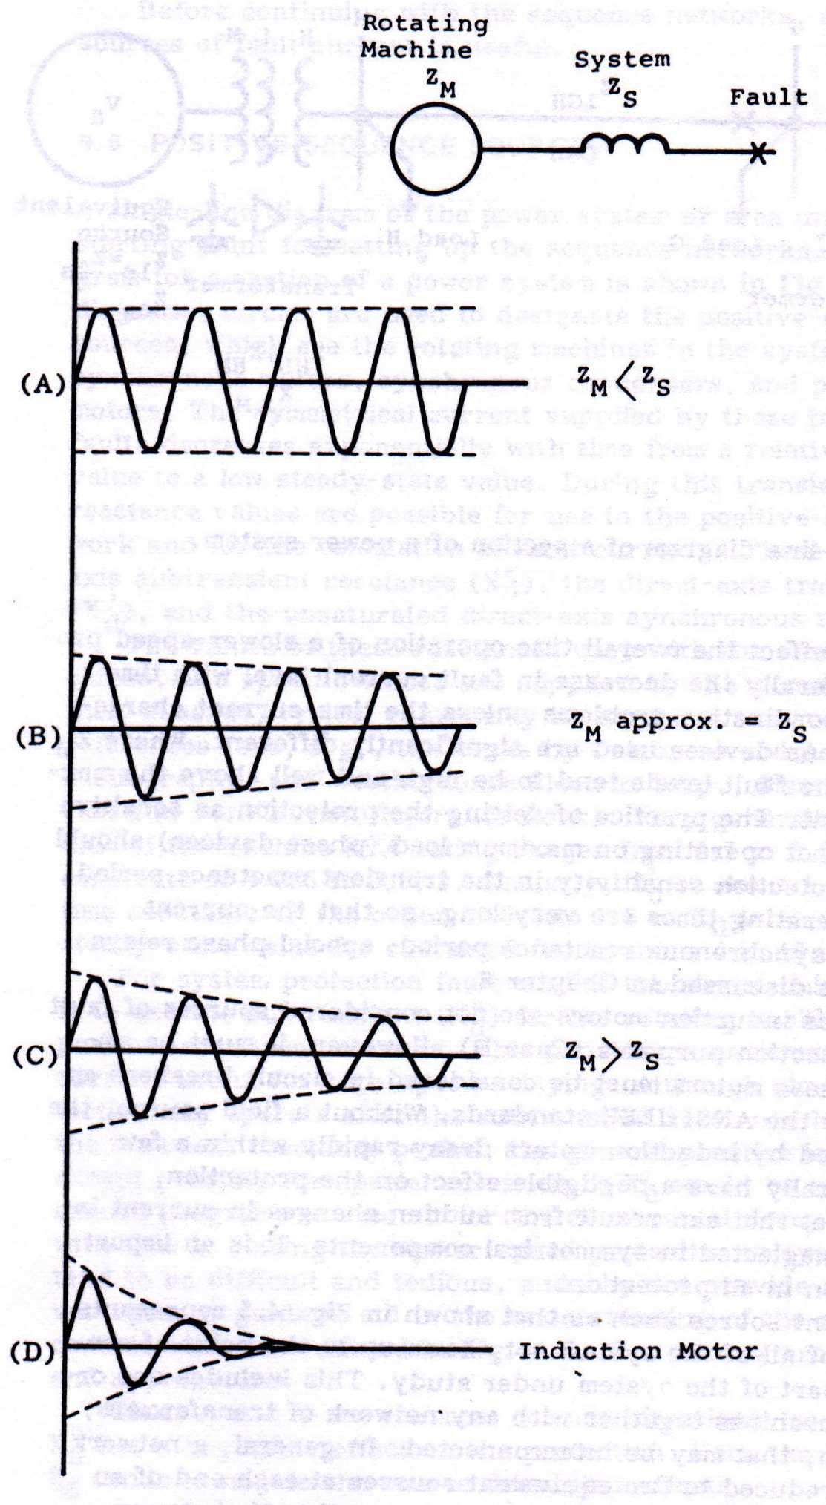
Kasus C mempengaruhi waktu operasi rele proteksi kecepatan rendah, tetapi secara umum penurunan level arus gangguan tidak akan menimbulkan masalah dalam koordinasi kecuali karakteristik arus-waktu dari rele proteksi yang digunakan sangat berbeda
Motor Induksi tidak termasuk sumber arus gangguan guna keperluan proteksi (kasus D), namun demikian perlu penekanan khusus bahwa Motor ini harus diperhatikan pada aplikasi Pemutus Tenaga sesuai dengan standar ANSI/IEEE.

Slide 64
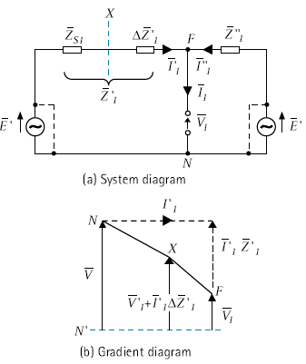
3. 2.2 Jaringan Urutan Positif
Dalam kondisi normal hanya tegangan dan arus urutan positif yang ada dalam sistem dan karenanya hanya ada impedansi urutan positif pula

Slide 65
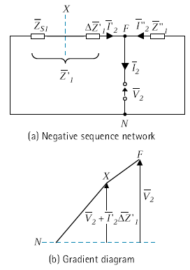
3. 2.3 Jaringan Urutan Negatif
Dengan alasan hanya besaran urutan positif yang muncul dalam sistem tenaga pada kondisi normal dan besaran urutan negatif hanya akan muncul selama terjadi gangguan tidak seimbang

Slide 66
3. 2.4 Jaringan Urutan Nol
Relasi tegangan dan arus yang berlaku dalam jaringan urutan nol sama dengan pada jaringan urutan negatif pada saat terjadi gangguan, karenanya:

Slide 67
3. 3 PERSAMAAN DAN RANGKAIAN EKIVALEN UNTUK BERBAGAI TIPE GANGGUAN
Tipe gangguan yang penting yang sering terjadi dalam suatu sistem tenaga elektrik, antara lain:
Satu fasa – tanah
Dua fasa
Dua fasa – tanah
Tiga fasa (tanpa atau melibatkan tanah)
Keempat tipe gangguan diatas disebut sebagai gangguan shunt tunggal karena hanya terjadi pada satu lokasi dan hubungan jaringan urutan sebagaimana gangguan yang terjadi sebagaimana kondisi gangguan tersebut.
Dengan mengabaikan arus beban dan dengan asumsi gangguan yang terjadi tanpa melibatkan impedansi gangguan, maka persamaan untuk mendefinisikan setiap gangguan dapat dinyatakan sebagai beikut:

Slide 68
SATU FASA – TANAH (A – E)
DUA FASA – TANAH
DUA FASA
TIGA FASA (TANPA ATAU MELIBATKAN TANAH)
3-9

Slide 69
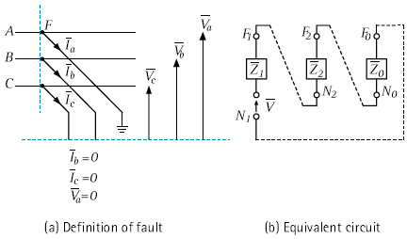
3. 3.1 Gangguan Satu Fasa – Tanah (A – E)
Tinjau suatu gangguan yang didefinisikan oleh persamaan 3-7 dan diagram rangkaian pada Gambar 3-6. Konversi persamaan 3-7 kedalam besaran urutan dengan menggunakan persamaan 3-1 dan 3-2, didapat:

Slide 70
Batasan yang terdapat didalam persamaan menunjukkan bahwa rangkaian pengganti untuk kondisi gangguan didapat dengan cara menghubungkan jaringan-jaringan urutan secara seri seperti diperlihatkan dalam Gambar 3-6b

Slide 71
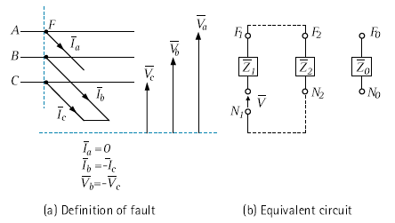
3. 3.2 Gangguan Dua Fasa (B – C)
Dari persamaan

Slide 72
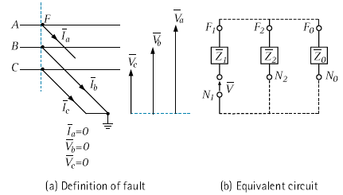
3. 3.3 Gangguan Dua Fasa – Tanah (B – C – E)
Kembali, dari persamaan 3-9 dan persamaan 3-1 dan 3-2 didapat:

Slide 73
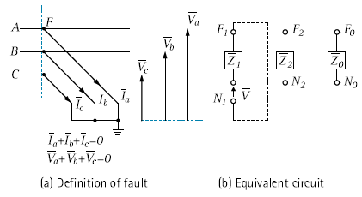
3. 3.4 Gangguan Tiga Fasa (A – B – C atau A – B – C – E)
Bila diasumsikan gangguan melibatkan tanah, dari persamaan 3-10 dan 3-1, 3-2 didapat:

Slide 74
RELE PROTEKSI
PRINSIP DAN APLIKASI
HENDRA MARTA YUDHA

Slide 75
SUMBER-SUMBER MASUKAN RELE
Rele proteksi membutuhkan reproduksi yang akurat dari kondisi normal, keadaan layak (dapat dipertahankan) dan keadaan tak layak (tak dapat dipertahankan) dalam sistem tenaga agar rele mampu mendeteksi dan beroperasi dengan benar.
Informasi sistem tenaga ini kebanyakan didapat melalui Transformator-Transformator tegangan dan Transformator-Transformator arus, kecuali untuk rele-rele jenis temperatur yang menerima informasi mereka dari indikator-indikator thermcouples atau indikator temperatur.
Peralatan-peralatan, seperti: Transformator-Transformator arus (CTs), Transformator-Transformator tegangan (VTs, dulunya PTs), dan Transformator-Transformator tegangan kapasitor gandeng (CCVTs), merupakan pemisah atau penyekat dari sistem tegangan tinggi dan penurun besaran primer menjadi besaran yang dapat diterima rele proteksi.

Slide 76
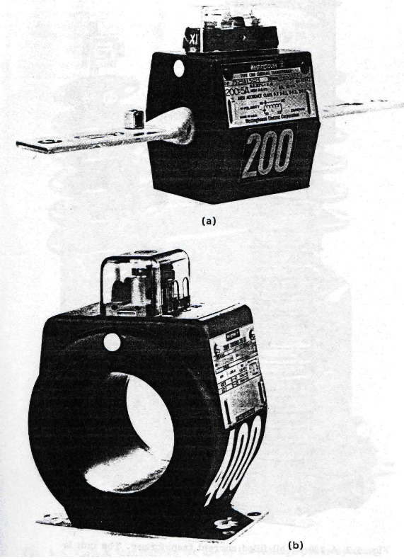
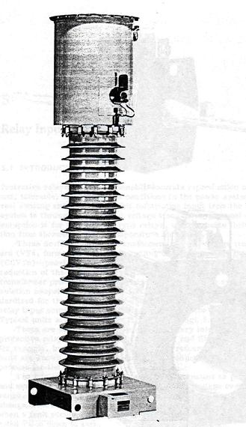
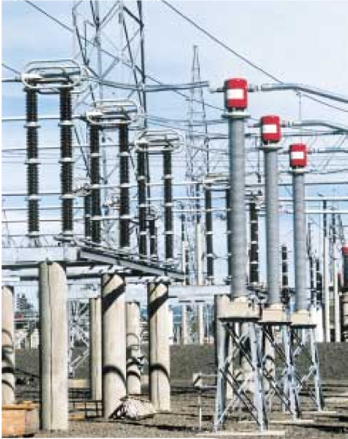
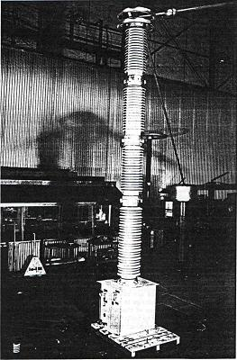
Beberapa cara lain untuk menyediakan informasi utama ke rele-rele proteksi dengan menggunakan perangkat elektronik, pipa cahaya, dan fiber optic.

Slide 77
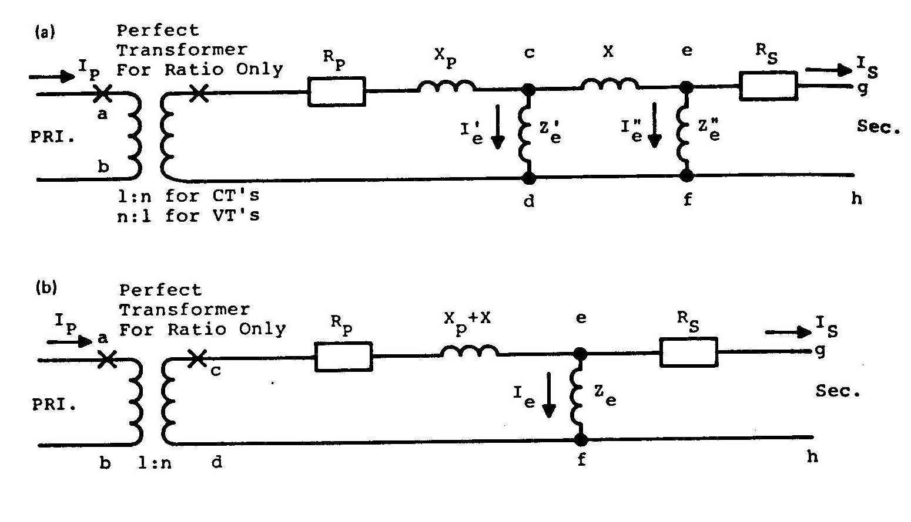
4. 2 RANGKAIAN EKIVALEN CT DAN VT
Diagram ekivalen suatu Transformator (instrumen Transformator) ditunjukkan dalam Gambar 4-6.
Untuk PT/VT, nilai dari (r_{p} + r_{s}) dan j(x_{p} + X) dijaga rendah guna meminimisasi susut dan pergeseran sudut fasa. Transformator arus terdiri dari dua tipe : yaitu transformator dengan fluks linkage yang signifikan pada inti (gambar 4-6a) dan tipe dengan fluk bocor yang dapat diabaikan (gambar 4-6b

Slide 78
4. 3 APLIKASI TRANSPORMATOR ARUS UNTUK PROTEKSI
Di Amerika Serikat, sebagian besar Transformator arus mempunyai rating sekunder 5.A. Rating lainnya, tetapi tidak umum digunakan adalah 1A, namun demikian dibeberapa negara lain rating 1A ini digunakan pula
Ukuran unjukkerja suatu Transformator arus adalah kemampuan dari CTs tersebut untuk menghasilkan/mereproduksi besaran primer ke besaran sekunder dengan akurat, baik dalam magnitude maupun bentuk gelombang. Terdapat dua bagian dari unjuk kerja, yaitu :
Unjuk kerja pada komponen AC simetris dan ;
Unjuk kerja pada komponen DC offset. Cts modern memiliki kemampuan reproduksi bentuk gelombang yang benar selama cts tidak mengalami kejenuhan.

Slide 79
4. 4 UNJUK KERJA CTs PADA KOMPONEN AC SIMETRIS
Untuk komponen simetri, unjuk kerja ditentukan dengan melihat arus terbesar yang dapat direproduksi tanpa mengalami kejenuhan yang akan menyebabkan kesalahan perbandingan.
Kesalahan sudut fasa umumnya tidak terlalu kritis dan berpengaruh pada kerja rele.
Apabila CTs tidak mengalami saturasi, diasumsikan bahwa I_{e} dapat diabaikan.
Namun demikian, arus eksitasi cts, i_{e}, tidak pernah nol apabila CT energise baik melalui primer maupun sekunder.
Oleh karena itu harus dipastikan bahwa besaran ini diabaikan. Hal ini dapat dilakukan dengan tiga metoda, yaitu:
(1). Metoda klasik;
(2). Kurva unjuk kerja CT; dan
(3). Klas akurasi berdasarkan standar ANSI /IEEE bagi rele.

Slide 80
4. 4. 1 Unjuk Kerja Berdasarkan Analisis Klasik
Formula klasik dari suatu Transformator adalah:
Beban yang terhubung pada CT terdiri dari tahanan sekunder CT, R_{S},, impedansi leading Z_{ld}, dan peralatan lain (rele, dan sebagainya), Z_{r}. Tegangan yang diperlukan beban adalah
V_{ef} = I_{S} (R_{S} + Z_{1d} + Z_{r}) V

Slide 81
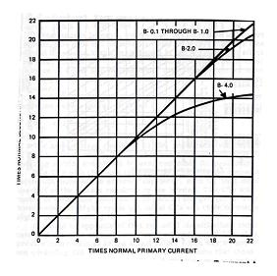
4. 4. 2 Unjuk Kerja Berdasarkan Kurva Karakteristik CT
GAMBAR 4-7 : TIPIKAL KURVA RATIO ARUS LEBIH CT KLAS T

Slide 82
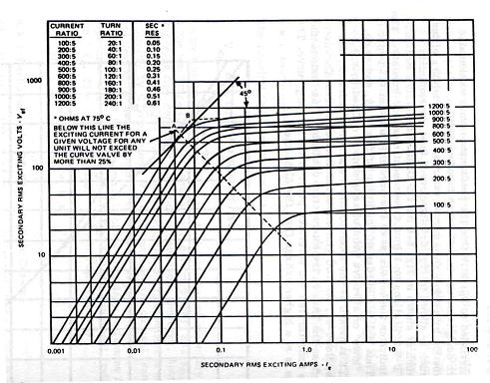
4. 4. 3 Unjuk Kerja Berdasarkan Klas Standar Akurasi ANSI/IEEE
Gambar 4-8 : Tipikal kurva eksitasi CT Klas C Multiratio

Slide 83
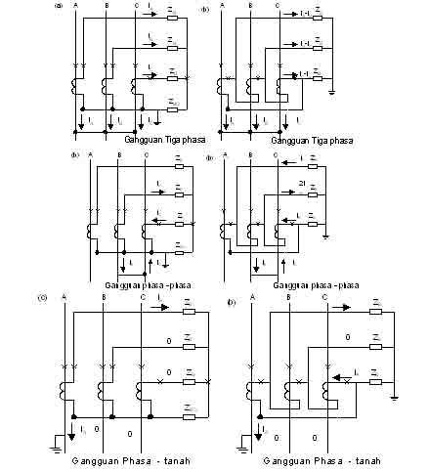
4. 5 BURDEN SEKUNDER SELAMA GANGGUAN
Gambar 4-9: Burden pada CT untuk beberapa tipe hubungan dan gangguan

Slide 84
4. 6 RINGKASAN EVALUASI UNJUK KERJA CT PADA KEADAAN TUNAK
Pertama dengan asumsi arus eksitasi diabaikan dan tentukan arus sekunder maksimum dari persamaan 5-2 untuk gangguan maksimum dimana proteksi diharapkan bekerja. Tentukanlah burden total yang terhubung ke CTs.
Jika estimasi unjuk kerja dilakukan menggunakan standar ANSI, hitung tegangan maksimum yang dibutuhkan CT berdasarkan persamaan 5-5, dan bandingkan hasilnya dengan rating CT sesungguhnya. Agar lebih teliti, tentukan dengan menggunakan CTs tipe T, tentukan unjuk kerja dari arus primer maksimum dan burden berdasarkan kurva seperti yang diperlihatkan dalam Gambar 4-7 yang didapat dari pabrikasi CTs.
Beberapa rele, seperti pada rele arus lebih-waktu elektromekanik, cenderung jenuh pada arus tinggi, jadi impedansi internal menurun dan menjadi lebih resistiv. Untuk rele jenis ini pabrik menyediakan data burden pada beberapa tingkatan arus. Sebagai contoh : untuk jenis rele dengan sensitivitas 0,5 A memiliki impedansi 9,5Ω pada 0,5 A; 9,3 Ω pada 1,5 A; 5,3 Ω pada 5 A ; dan 3,5 Ω pada 10 A (dengan 20 TAP). Penyusutan burden membantu unjuk kerja sebuah CT.

Slide 85
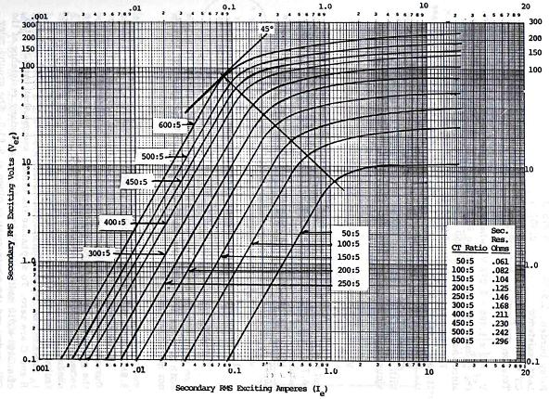
4. 7 CONTOH UNJUK KERJA CT PADA KEADAAN TUNAK

Slide 86
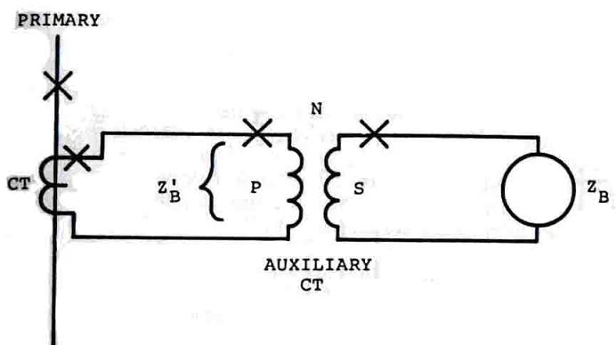
4. 13 CT BANTU PADA RANGKAIAN SEKUNDER CT
Transformator arus bantu kadangkala dibutuhkan untuk:
Ratio yang berbeda dari CT yang telah ada.
Dan atau pergesaran fasa arus.
Isolasi rangkaian.

Slide 87
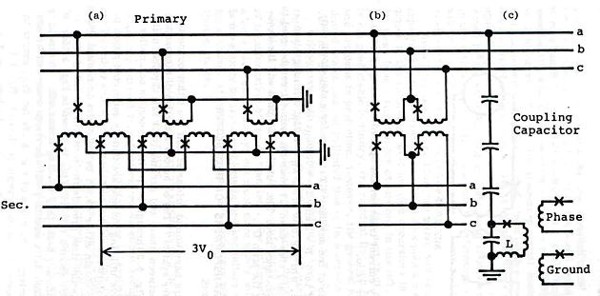
4.14 APLIKASI TRANSFORMATOR TEGANGAN DALAM PROTEKSI
Trannsformator tegangan mempunyai gulungan primer yang terhubung langsung ke sistem tenaga ( VTs) atau menyebrang ke bagian kapasitor yang terhubung antara fasa dan ground ( CCVTs)

Slide 88
RELE PROTEKSI
PRINSIP DAN APLIKASI
HENDRA MARTA YUDHA

Slide 89
DASAR-DASAR PROTEKSI
5. 1 PENDAHULUAN
Teknik proteksi terbaik saat ini dan untuk lebih dari lima puluh tahun lalu yang dikenal adalah proteksi diferensial.
Pada proteksi diferensial besaran elektrik yang masuk dan keluar dari daerah proteksi atau areal proteksi dibandingkan melalui transformator arus (CT).
Apabila selisih antara kedua besaran pada semua sirkit sama dengan nol, artinya tidak ada gangguan atau diasumsikan tidak terjadi masalah.
Bila, selisihnya tidak nol, artinya terdapat masalah dan perbedaan arus dapat mengoperasikan rele-rele yang bersangkutan.
Secara umum, gangguan internal dapat menghasilkan arus operasi yang berarti, meskipun gangguan yang terjadi adalah gangguan ringan.
Proteksi diferensial dapat dipakai pada hampir semua bagian sistem tenaga, seperti : generator, motor-motor, bus, transformator, line, kapasitor, reaktor dan kadang kala kombinasi dari komponen tersebut.

Slide 90
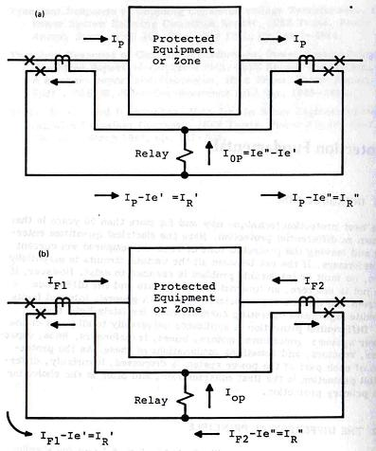
5. 2 PRINSIP DIFERENSIAL
Teknik dasar dari proteksi diferensial diperlihatkan dalam Gambar 5-1 dan guna penyederhanaan hanya dua sirkit dari daerah proteksi yang diperlihatkan dalam gambar.

Slide 91
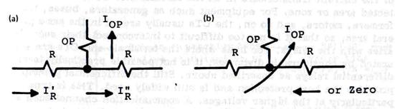
Untuk memperoleh sensitivitas yang tinggi terhadap adanya gangguan internal ringan dengan sekuritas yang tinggi terhadap gangguan-gangguan eksternal, maka kebanyakan digunakan rele diferensial tipe persentase.
Untuk rele diferensial persentase 50%, arus gangguan ekesternal 10 A membutuhkan selisih atau arus operasi sebesar 5A atau lebih agar rele dapat beroperasi. Untuk tipe 10%, diperlukan selisih atau arus operasi sebesar 1A
Rele tipe persentase variabel tidak memiliki Tap persentase. Pada arus yang rendah, persentase rendah pada tingkatan ini unjuk kerja CT berada pada tingkat terbaik.

Slide 92
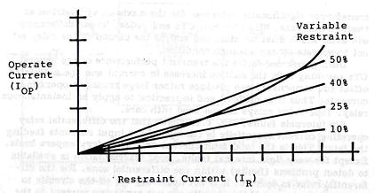
Perlu untuk dikenali bahwa karakteristik seperti yang diperlihatkan dalam Gambar 5-3 digunakan hanya untuk gangguan eksternal atau aliran arus langsung. Rele diferensial sangat sensitif terhadapa gangguan internal dimana arus-arus pada kumparan penahan dalam arah berlawanan atau salah satu arus Nol
Seperti dapat dilihat, prinsip diferensial membandingkan keluaran-keluaran dari CTs pada semua sirkit yang menuju atau meninggalkan daerah proteksi.

Slide 93
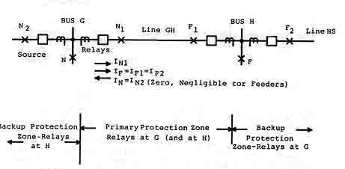
5. 3 MASALAH DASAR SISTEM PROTEKSI
Bagaimana dan dimana prinsip diferensial tidak dapat dipergunakan atau kurang praktis bila digunakan, masalah proteksi ini diperlihatkan dalam Gambar 5-4.
Rele-rele pada stasiun G untuk melindungi line GH harus beroperasi dengan cepat untuk semua gangguan yang terjadi didaerah antara kedua terminal jaringan

Slide 94
Daerah ini adalah daerah proteksi primer dari rele-rele pada G dan sama halnya dengan rele-rele di H.
Gangguan F₁ adalah gangguan yang berada di daerah utama, tetapi gangguan F dan F₂ adalah gangguan-gangguan eksternal dan harus dihilangkan oleh operasi rele-rele lain.
Namun demikian, untuk rele di G, arus-arus yang dirasakan oleh rele sama karena jarak antara ketiga gangguan relatif sama dan berdekatan, sehingga I_{F} = I_{F1} = I_{F2}.
Oleh karena, rele-rele di G tidak dapat menentukan magnitude arus (tegangan) apakah gangguan tersebut F₁, dimana rele-rele tersebut harus beroperasi dengan cepat, atau gangguan tersebut F maupun F₂, dimana operasi rele-rele harus ditunda.
Masalahnya sekarang adalah bagaiman membedakan antara gangguan internal F₁ terhadap gangguan eksternal F dan F₂.

Slide 95
Ada dua cara penyelesaian yang dapat digunakan, yaitu: 1). Penyelesaian dengan waktu; 2). Penyelesaian dengan komunikasi
5. 3. 1 PENYELESAIAN DENGAN WAKTU
Penyelesaian dengan waktu dilaksanakan dengan cara menunda operasi rele-rele di G untuk gangguan-gangguan yang terjadi didekat atau pada bus H.
Penundaan ini memungkinkan rele-rele primer untuk bus H dan line disebelah kanan bus H untuk beroperasi menghilangkan gangguan seperti F dan F₂.
Sayangnya hal ini menyebabkan pula penundaan operasi rele bilamana gangguan internal pada line GH yang berada didekat bus H, seperti gangguan F₁.

Slide 96
5. 3. 2 PENYELESAIAN DENGAN KOMUNIKASI
Penyelesaian cara kedua ini adalah tipe proteksi diferensial seperti dikemukakan diatas. Rele-rele di H digunakan untuk memproteksi line GH yang ditandai dengan arah aliran daya atau informasi sudut phase relatif baik untuk gangguan internal (F₁) maupun eksternal (F₂ dan F).
Informasi ini dikomunikasikan melalui suatu kanal ke rele-rele di G. Dengan cara sama, rele-rele di G mendapatkan informasi yang dikomunikasikan ke H. Bila gangguan berada dalam daerah utama (Gangguan antara N₁ sampai F₁), rele-rele pada G dan H keduanya beroperasi dengan kecepatan tinggi. Untuk gangguan-gangguan eksternal (pada bus G atau H, disebelah kanan H, atau disebelah kiri G), rele-rele dikedua bus tidak beroperasi.
Cara ini merupakan dasar pengenalan terhadap pilot relaying yang akan dibahas kemudian.

Slide 97
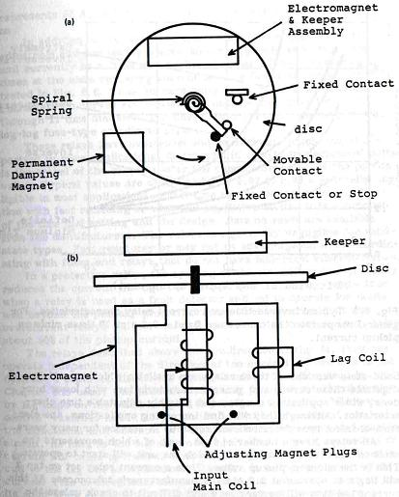
5. 4 RELE-RELE ARUS LEBIH-WAKTU
Rele arus lebih, satu dari rele proteksi pertama yang dikenal dan dikembangkan 60 sampai 70 tahun lalu dan digunakan secara luas dalam banyak aplikasi dari suatu sistem tenaga.

Slide 98
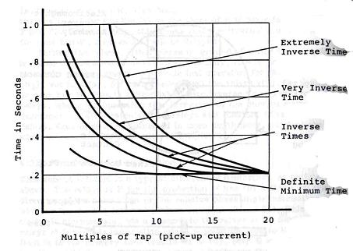
Karakteristik-karakteristik ini selalu diperbaiki, beberapa karakteristik arus waktu dari rele arus lebih diberikan dalam Gambar 5-6.

Slide 99
Semua rele memiliki sejumlah tap, masing-masing tap mewakili arus minimum (tegangan) dimana unit rele mulai beroperasi, yang disebut arus angkat minimum. Jadi sebuah rele yang diatur pada tap 2, akan mulai bekerja pada saat arus mencapai 2.0 ± toleransi pabrikasi.
Dengan arus sebesar ini, waktu akan sangat lama dan sukar untuk memeriksa kecuali arus dipertahankan pada harga yang sangat akurat. Sedikit perubahan atau deviasi perubahan pada level ini akan menghasilkan perubahan Waktu yang sangat berarti, karenanya dalam pabrikasi tidak diperlihatkan kurva waktu dibawah 1,5 atau 2 kali arus angkat minimum. Dalam prakteknya, bagian ini bukanlah merupakan bagian kurva yang dipergunakan dalam proteksi.
Absis dari kurva karakteristik menunjukkan pengali tap atau arus angkat. Ini digunakan agar mudah menggunakan satu skala untuk semua tap. Sebagai contoh, dengan penunjukkan tap = 5, dengan pengali 5 pada kurva menunjukkan 25A, dengan tap 2, pengali 5 menunjukkan 10A demikian seterusnya.

Slide 100
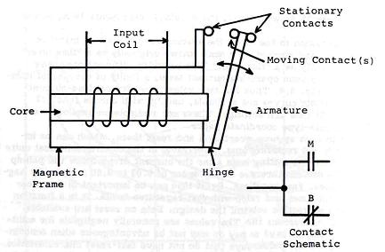
5. 5 RELE-RELE ARUS-TEGANGAN INSTANTANEOUS
Rele-rele ini digunakan pada banyak areal proteksi sebagai unit arus lebih atau unit tegangan kurang dan atau lebih untuk keperluan triping atau sebagai detektor gangguan untuk sekuriti.
Tipikal tipe rele yang umum digunakan adalah tipe clapper atau rele telepon (Gambar 5-7), rele plunger atau selenoid (Gambar 5-8), dan rele cup induksi atau silinder induksi (Gambar 5-9).
Gambar 5-7: Rele tipe “clapper” elektromekanis atau rele telepon

Slide 101
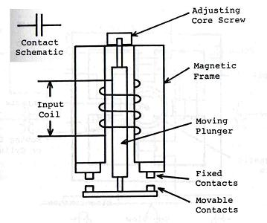
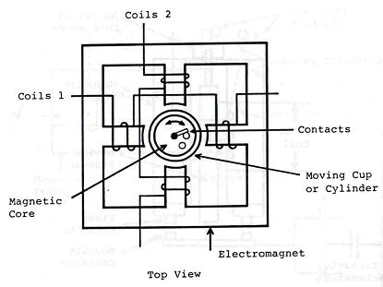
Pada jenis ac, rele memiliki Tap atau atau suatu bagian yang dapat digunakan untuk merubah harga angkatTipe ini akan reset pada harga angkat 90% atau lebih tinggi. Umumnya, detektor gangguan harus menggunakan tipe dropout tinggi.
Unit cup induksi atau silinder induksi seperti pada Gambar 5-9, pada dasarnya adalah sebuah motor dua phasa dengan dua kumparan seperti diperlihatkan pada elektromagnetik emepat kutub.

Slide 102

5. 7 RELE-RELE JARAK DAN DIAGRAM R – X
Pada dasarnya, rele-rele jarak membandingkan tegangan dan arus sistem tenaga. Rele akan bekerja apabila ratio kedua besaran dibawah harga setingnya.
Dengan gangguan solid tiga fasa dititik keseimbangan n, tegangan pada titik n sama dengan NOL. Sehingga tegangan pada lokasi rele akan menurup sepanjang sirkit sebesar inz_{l}.

Slide 103
Dengan membagi harga tegangan ini dengan arus I, impedansi respon adalah :
Jadi pengaturan dan operasi merupakan fungsi impedansi yang diukur dari rele sampai ke titik keseimbangan n.
Dengan desain dan hubungan yang dibuat, hal ini berlaku untuk semua gangguan fasa, tiga fasa, fasa-fasa, dan dua fasa ke tanah.
Hal ini menghasilkan pengaturan yang tetap dan independen untuk jangkauan dengan range arus gangguan yang sangat luas, dan juga diperoleh rele proteksi dengan jangkauan tetap instanteneous.

Slide 104

Rele jarak, tipe solid state maupun elektromekanik, beroperasi dengan membandingkan arus dan tegangan sistem, namun teknik yang dipergunakan berbeda-beda, tergantung pabrikasi dan pembuatannya.
Rele jarak untuk proteksi gangguan satu fasa ke tanah juga tersedia, namun lebih rumit dan komplek.
Prinsip operasi rele jarak dijelaskan dengan menggunakan unit impedansi batang seimbang : (a). Imedansi; (b). MHO; (c). Ofset MHO’s; (d). Lens;
(e). Double blinder; (f). Reaktansi.

Slide 105

Dalam diagram R-X, seperti dalam gambar 5-12, beban ini merupakan sebuah phasor pada kuadran pertama dengan sudut antara 0⁰ sampai 30⁰ berlawanan arah jarumjam dari sumbu +R. Pada beban berat, z_{load} kecil. Jadi pada beban berat phasor impedansi bergerak menuju titik asal. Pada beban ringan phasor bergerak kekanan atau menjauhi asal.

Slide 106
Salah satu bagian dari 2 unit operasi dari rele tipe tiga fasa ini memiliki karakteristik lingkaran MHO seperti pada Gambar 5-11b dan bekerja untuk semua gangguan tiga fasa dan beberapa gangguan fasa-fasa-tanah yang terjadi dan masih berada didalam lingkaran.
Unit lainnya memiliki karakteristik arc seperti yang disajikan dalam Gambar 5-11b dan hanya akan bekerja untuk gangguan fas-fasa, seperti ab-bc,ca dan fasa-fasa-tanah yang tidak termasuk dalam unit pertama. Areal kerja dari rele hanya pada kuadran pertama untuk gangguan didalam sektor antara vektor garis, karkateristik rele dan sumbu X. Ini sama dengan rele arah, seperti pada unit MHO.
Unit fasa-fasa tidak akan bereaksi pada arus seimbang sehingga tidak mungkin beroperasi untuk gangguan tiga fasa, beban, ayunan, dan sebagainya. Rele dapat diatur bebas terhadap beban dan ayunan, sedangkan MHO dan unit yang sejenis harus diatur terhadap beban maksimum dan ayunan.

Slide 107
5. 8 PROTEKSI CADANGAN : JARAK JAUH vs LOKAL
Pentingnya cadangan dan redundansi dalam sistem proteksi telah disebutkan dalam bab I dan akan didiskusikan lagi pada bab lainnya.
Cadangan didefinisikan sebagai “proteksi yang beroperasi secara bebas dalam komponen tertentu dalam sistem proteksi primer atau utama”.
Cadangan dapat berupa duplikasi proteksi primer atau dapat pula beroperasi hanya bila proteksi primer gagal atau dalam keadaan pemeliharaan (IEEE 100-1984).
Untuk komponen sistem utama dan penting, khususnya pada sistem tegangan tinggi dan ekstra tinggi, memerlukan proteksi terpisah, beroperasi berdasarkan CTs yang berbeda (dan kadangkala dengan VTs yang berbeda), sumber DC berbeda, dan berbeda operasi sirkit tripping pada PMT.
Salah satu sistem proteksi didesain sebagai proteksi primer, dan yang lain sebagai sekunder, kadangkala ada salah kata karena keduanya akan beroperasi bersama pada kecepatan tinggi.

Slide 108
RELE PROTEKSI
PRINSIP DAN APLIKASI
HENDRA MARTA YUDHA

Slide 109
BAB 6 PROTEKSI ARUS LEBIH DAN GANGGUAN TANAH
6. 1 pENDAHULUAN
Proteksi terhadap arus lebih merupakan sebuah sistem proteksi yang pertama dipergunakan.
Darisini dikembangkan prinsip-prinsip tingkatan arus lebih, yaitu suatu pemisahan proteksi gangguan. Hal ini seharusnya tidak dibingungkan dengan proteksi beban lebih, yang umumnya menggunakan rele dengan waktu operasi didasarkan atas derajat kapabilitas termis dari elemen yang diproteksi. Sedangkan proteksi arus lebih secara langsung akan mengisolir gangguan, meski penyetelan umumnya tetap mengadopsi pengukuran dari proteksi beban lebih.
6. 2 PROSEDUR KOORDINASI
Agar aplikasi rele arus dapat dilakukan secara benar diperlukan pengetahuan mengenai besarnya arus gangguan yang dapat mengalir pada setiap bagian dari jaringan sistem tenaga.

Slide 110
Data yang dibutuhkan dalam studi penyetelan rele, antara lain:
Diagram segaris dari sistem yang menunjukkan rating dan tipe peralatan proteksi serta CT yang dipergunakan.
Impedansi dalam besaran ohmik, persen atau pu dari transformator daya, mesin-mesin berputar dan sirkit penyulang.
Besar arus gangguan minimum dan maksimum yang mungkin akan mengalir pada masing-masing peralatan proteksi.
Arus pengasutan dari motor dan arus pengasutan serta waktu stalling dari motor induksi.
Arus beban puncak maksimum yang akan melalui peralatan proteksi.
Kurva kinerja transformator arus (ct)
Penyetelan Rele ditentukan pertama kali agar dapat memberikan waktu operasi pemutusan terpendek pada level gangguan maksimum dan kemudian diperiksa apakah operasi ini juga dapat memuaskan untuk arus gangguan minimum yang mungkin terjadi.

Slide 111
Aturan dasar untuk mendapatkan koordinasi rele yang benar dapat dinyatakan sebagai berikut:
Bila memungkinkan, gunakan rele yang memiliki karakteristik operasi yang sama bila rele terpasang secara seri.
Yakinkan bahwa rele terjauh dari sumber memiliki setelan arus yang sama atau lebih rendah dari rele dibelakangnya, mengingat arus primer yang dibutuhkan untuk mengoperasikan rele didepan adalah sama atau lebih kecil dari arus primer yang diperlukan untuk mengoperasikan rele berikutnya.
6. 3 PRINSIP-PRINSIP TINGKATAN ARUS – WAKTU
Dari sekian banyak metode yang mungkin digunakan untuk mendapatkan koordinasi Rele yang benar ,baik menggunakan tingkatan waktu, arus atau kombinasi keduanya.

Slide 112

6. 3. 1 Pemisahan Berdasarkan Waktu
Pada metode ini, pada setiap Rele yang mengendalikan suatu pemutus tenaga (PMT) diberikan interval waktu operasi yang meyakinkan bahwa PMT yang paling dekat dengan titik gangguan yang akan membuka pertamakali
PMT diletakkan pada B, C, D dan E yang merupakan titik-titik awal dari suatu seksi atau awal dari titik injeksi setiap seksi dari sebuah sistem tenaga. Masing-masing unit proteksi dilengkapi dengan Rele arus lebih tipe ‘definite time delay’ dimana operasi Rele diinisiasi oleh elemen ‘time delay’.

Slide 113
Bila penyetelan elemen arus dilakukan berdasarkan arus gangguan maka elemen ini tidak akan berperan dalam menentukan pemisahan yang diinginkan.
Rele jenis ini kerapkali dijelaskan sebagai rele dengan ‘independent definite time delay relay’ karena waktu operasinya dalam pemakaiannya tidak tergantung pada besar kecilnya level arus gangguan. Elemen ‘time delay’ yang akan menentukan pemisahan.
Rele pada B disetel dengan waktu tunda terkecil yang memungkinkan Fuse yang terpasang disisi sekunder Transformator A bekerja lebih dahulu bila gangguan yang terjadi disisi sekunder Transformator A.
Kelemahan utama dari pemisahan berdasarkan waktu ini adalah bila gangguan terjadi dekat pada sumber tenaga, maka waktu operasi pemutusan membutuhkan waktu yang cukup lama sedangkan arus gangguan yang terjadi dalam level (MVA) tertinggi.

Slide 114

6. 3. 2 Pemisahan Berdasarkan Arus
Pemisahan berdasarkan arus didasarkan pada kenyataan bahwa besar arus gangguan bervariasi terhadap lokasi gangguan, karena perbedaan besarnya impedansi antara titik gangguan dan sumber.
Untuk gangguan pada F₁, arus gangguan hubung singkat yang terjadi adalah:

Slide 115
Dimana Z_{S} dan Z_{L!} Masing-masing adalah impedansi sumber dan impedansi kabel antara C dan B, dengan harga masing-masing sebagai berikut:
dan
Sehingga
Dengan demikian Rele yang mengendalikan PMT disisi C disetel untuk beroperasi pada arus gangguan sebesar 8.800A yang secara teoritis akan mampu melindungi keseluruhan kabel antara C dan B.
Namun demikian, ada dua hal yang akan mempengaruhi metode koordinasi dengan cara ini, yaitu:
Sangat tidak praktis untuk membedakan gangguan yang terjadi antara titik F₁ dan F₂, mengingat jarak keduanya hanya beberapa meter karena itu perubahan arus gangguan hanya sebesar 0,1%.

Slide 116
Dalam prakteknya akan terdapat variasi dalam level sumber gangguan, tipikali antara 250MVA dan 130MVA. Pada level yang rendah arus gangguan tidak akan melebihi 6.800A, meski gangguan tersebut terjadi pada kabel yang dekat dengan C, sehingga bila rele di setel pada arus 8.800A maka tidak akan ada bagian kabel yang terproteksi dengan baik.
Oleh karena itu pemisahan berdasarkan arus tidak mencapai tingkatan pemisahan yang benar antara PMT pada C dan B, namun persoalan menjadi berbeda bila terdapat impedansi yang cukup signifikan antara kedua PMT.
Hal ini dapat dilihat bila kita tinjau kembali tingkatan yang dibutuhkan antara PMT pada B dan A, seperti terlihat pada Gambar 6-2. Misalkan gangguan terjadi di F₄, besar arus gangguan yang terjadi diberikan oleh:

Slide 117
Impedansi Kabel antara B dan Transformator 4MVA dan Impedansi Transformator, dengan besaran sebagai berikut:
dan
Dengan demikian
;
Rele yang mengendalikan PMT pada B disetel untuk beroperasi pada arus gangguan sebesar 2.200A ditambah dengan marjin keamanan agar tidak beroperasi bila gangguan terjadi di F₄ dan harus dipisah dengan Rele di A.
Bila diasumsikan marjin keselamatan 20% dan 10% lagi untuk variasi perbedaan impedansi sistem, sangat masuk akal bila disetel pada 130% x 2.200A atau sebesar 2.860A untuk Rele di B.

Slide 118
Sekarang bila gangguan terjadi di F₃ yang merupakan bagian ujung dari kabel yang memasok Transformator A, arus gangguan yang terjadi adalah:
Jika diasumsikan level MVA gangguan adalah 250MVA, maka:
Dengan kata lain, untuk kedua level sumber, rele di B akan bekerja secara benar untuk semua gangguan yang terjadi sepanjang kabel 11 kv yang memasok transformator A.

Slide 119
6. 3. 3 Pemisahan Berdasarkan Waktu dan Arus
Dua metode yang dikemukakan sebelumnya masing-masing memiliki kelemahan.
Pada kasus pemisahan berdasarkan waktu, kelemahan dapat terjadi untuk gangguan pada titik tertentu dimana waktu pemutusan menjadi sangat lama untuk level gangguan yang besar, sedangkan dalam pemisahan berdasarkan waktu hanya dapat diaplikasikan pada sistem yang memiliki perbedaan impedansi antara dua PMT yang ditinjau
Gambar 6-3 memperlihatkan karakteristik dua rele dengan penyetelan arus/waktu yang berbeda.
Untuk variasi arus gangguan yang cukup besar antara dua sisi ujung penyulang, waktu operasi tercepat dapat dicapai oleh rele yang terdekat dengan sumber, dimana level gangguan terbesar terjadi.
Pemilihan karakteristik rele arus lebih umumnya diawali dengan pemilihan karkateristik yang benar untuk masing-masing rele, diikuti dengan pemilihan penyetelan arus rele dan akhirnya margin perbedaan dan penyetelan waktu dari rele dapat ditentukan.

Slide 120


Slide 121

Untuk memberikan gambaran yang lebih baik, berikut ini diberikan ilustrasi lebih jelas menggunakan sistem pada Gambar 6-4
Bila digunakan MVA_{dasar} 10 MVA, maka akan diperoleh:
Impedansi transformator 4 MVA pada dasar 10 MVA adalah:
Impedansi kabel antara B dan A serta antara C dan B, pada 11 kv dengan dasar 10MVA:
dan

Slide 122
Impedansi transformator 30 MVA pada dasar 10MVA:
Impedansi jaringan 132 kv pada dasar 10 MVA:
Impendasi sumber pada mva_{dasar}: 10 MVA diperoleh:

Slide 123

Graph dalam Gbar memperlihatkan penggunaan ‘kurva pemisahan’ yang merupakan bantuan penting dalam memperoleh koordinasi proteksi yang memuaskan.
Kurva pertama merupakan gambaran kurva Fuse 200A, yang diasumsikan dapat dipergunakan untuk memproteksi rangkaian Outgoing dari sistem 3,3 kV
.Setelah kurva operasi Fuse, selanjutnya tingkatan dari Rele-Rele arus lebih untuk masing-masing Gardu dari sistem Radial tersebut dapat dilakukan:

Slide 124
Gardu B; ratio CT 250/5A
Karakterisitik Rele arus lebih diasumsikan berupa Rele ‘extremely inverse’, misal Rele CDG 14. Rele ini harus terpisahkan dengan Fuse 200A pada level gangguan sebesar:
Yaitu dengan arus sebesar 6.260A pada tegangan 3,3kV atau 1.880A pada tegangan 11kV.
Dari Karakteristik operasi Rele CDG 14 memperlihatkan bahwa pada penyetelan plug (PMS) sebesar 100% arus adalah 250A, 4,76 MVA pada tegangan 11kV dan pada penyetelan pengali waktu (TMS) pada 0,2 didapat tingkatan pemisahan yang cukup dengan Fuse 200A
Gardu C; ratio CT 500/5A
Karakterisitik Rele arus lebih diasumsikan berupa Rele ‘extremely inverse’, misal Rele CDG 14. Rele ini harus terpisahkan dengan Rele pada Gardu B pada level gangguan sebesar:

Slide 125
Yaitu dengan arus sebesar 17.280A pada tegangan 3,3kV atau 5.180A pada tegangan 11kV.
Dari Karakteristik operasi Rele CDG 14 memperlihatkan bahwa pada penyetelah plug (PMS) sebesar 100% arus adalah 500A, 9,52 MVA pada tegangan 11kV dan pada penyetelan pengali waktu (TMS) pada 0,7 didapat tingkatan pemisahan yang cukup dengan Rele pada Gardu B.
Gardu D; ratio CT 150/1A
Karakterisitik Rele arus lebih diasumsikan berupa Rele ‘extremely inverse’, misal Rele CDG 14. Rele ini harus terpisahkan dengan Rele pada Gardu C pada level gangguan sebesar:
Yaitu dengan arus sebesar 21.500A pada tegangan 3,3kV atau 538A pada tegangan 132kV.

Slide 126
Dari Karakteristik operasi Rele CDG 14 memperlihatkan bahwa pada penyetelah plug (PMS) sebesar 100% arus adalah 150A, 34,2 MVA pada tegangan 132kV dan pada penyetelan pengali waktu (TMS) pada 0,25 didapat tingkatan pemisahan yang cukup dengan Rele pada Gardu C.
Gardu E; ratio CT 500/1A
Karakterisitik rele arus lebih diasumsikan berupa rele ‘extremely inverse’, misal rele cdg 14. Rele ini harus terpisahkan dengan rele pada gardu d pada level gangguan sebesar:
Yaitu dengan arus sebesar 270.000A pada tegangan 3,3kV atau 6.750A pada tegangan 132kV.
Dari Karakteristik operasi Rele CDG 14 memperlihatkan bahwa pada penyetelah plug (PMS) sebesar 100% arus adalah 500A, 114 MVA pada tegangan 132kV dan pada penyetelan pengali waktu (TMS) pada 0,9 didapat tingkatan pemisahan yang cukup dengan Rele pada Gardu D

Slide 127
Tabel 6-1: perbandingan waktu operasi rele pada gambar 6-1 dan 6-4
Letak Rele | Level Gangguan (MVA) | Waktu Operasi Rele dari Gambar 6-1 (s) | Waktu Operasi Rele dari Gambar 6-3 (s)
B | 98,7 | 0,25 | 0,07
C | 123 | 0,65 | 0,33
D | 1540 | 1,05 | 0,07
E | 3500 | 1,45 | 0,25
Tabel 6-2: penurunan waktu operasi rele
Letak Rele | Level Gangguan (MVA) | Penurunan Waktu Operasi Rele dari Gambar 6-3 (s)
B | 98,7 | 0,17
C | 123 | 0,32
D | 1540 | 0,86
E | 3500 | 0,39
Tabel 6-3: perbandingan waktu operasi rele pada level gangguan maksimum/minimum
Letak Rele | Level Gangguan (MVA) |  | Waktu Operasi Rele dari Gambar 6-3 (s) |  | Waktu Operasi rata-rata (s)
 | Min | Max | Min | Max
B | 35,7 | 98,7 | 0,07 | 0,17 | 0,12
C | 98,7 | 123 | 0,33 | 0,42 | 0,375
D | 123 | 1540 | 0,07 | 0,86 | 0,465
E | 1540 | 3500 | 0,25 | 0,39 | 0,32

Slide 128
6. 4 MARJIN TINGKATAN
Interval waktu operasi antara dua rele yang letaknya berdekatan tergantung pada beberapa faktor:
Waktu interupsi arus gangguan dari PMT.
Waktu overshoot dari rele.
Kesalahan-kesalahan.
Final marjin dari operasi lengkap.
Jumlah total waktu yang diperbolehkan untuk memenuhi kondisi tergantung pada kecepatan operasi PMT dan kinerja rele. Tingkat marjin normal adalah 0,5s. Untuk PMT kecepatan tinggi dan rele dengan waktu overshoot rendah dapat menggunakan waktu 0,4s dan dalam kondisi terbaik waktu terbaik yang ada dan dapat digunakan adalah 0,35s.

Slide 129
Dalam beberapa kasus, daripada menggunakan marjin tingkatan tetap, lebih baik mengadopsi besaran waktu tetap, memperhitungkan waktu operasi pmt dan overshoot rele, serta menambahkan waktu ini dengan variabel waktu yang dibutuhkan akibat kesalahan ct, rele dan marjin keselamatan. Waktu 0,25s dipilih untuk besaran waktu tetap, ditambahkan 0,1s untuk waktu interupsi arus gangguan PMT, 0,05s bagi waktu overshoot rele dan 0,1s untuk marjin keamanan.
Oleh karenanya, untuk interval waktu t yang dibutuhkan antara rele-rele arus lebih waktu terbalik dapat menggunakan persamaan berikut:
t’ = 0,25t + 0,25s
Dimana t adalah waktu operasi nominal dari rele yang terdekat dengan titik gangguan.

Slide 130

Tabel 6-4: definisi karakteristik rele standard
6. 5 STANDAR RELE ARUS LEBIH I.D.M.T
Karakteristik pemutusan arus/waktu rele I.D.M.T bervarisi sesuai dengan kebutuhan waktu pemutusan yang diperlukan dan karakteristik dari peralatan proteksi lain yang dipergunakan dalam jaringan.

Slide 131

Untuk keperluan ini, IEC 60255 mendefinisikan sejumlah karakteristik standar sebagai berikut:
Standard inverse (si)
Very inverse (VI)
Extremely inverse (EI)
Definite time (DT)
Tabel 6-5: definisi karakteristik rele standard

Slide 132


Meskipun pada kurva hanya menunjukkan harga diskret dari TMS, penyetelan lanjut dapat dimungkinkan untuk rele elektromekanis.

Slide 133

6. 6 KOMBINASI I.D.M.T DAN ELEMEN INSTANTANEOUS SETELAN TINGGI
Elemen instantaneous setelan tinggi dapat dipergunakan bilamana impedansi sumber kecil.
Hal ini membuat reduksi waktu pemutusan pada level gangguan tinggi dimungkinkan.

Slide 134
Hal ini juga meningkatkan diskriminasi keseluruhan sistem dengan membiarkan kurva diskriminasi berada dibelakang penyetelan tinggi elemen instantaneous lebih rendah, seperti diperlihatkan pada Gambar 6-7.
Sebagai contoh, dalam Gambar 6-7, rele R₂ terdiskriminasi dengan rele R₃ pada 500A dan bukan pada 1100A, memungkinkan rele R₂ diset pada TMS 0,15 bukan 0,2 dengan margin pemisah antar rele tetap sebesar 0,4 detik. Hal serupa untuk rele R₁ terdiskriminasi terhadap rele R₂ pada 1400A bukan pada 2300A lain yang didapat dengan menggunakan elemen ini

Slide 135

6. 7 rele arus lebih very inverse (vi)
Gambar 6-8 memperlihatkan komparasi antara kurva rele-rele SI dan VI. Kurva VI lebih steeper dan karenanya lebih cepat bila dibandingkan dengan kurva SI untuk penurunan arus yang sama. Hal ini dapat memungkinkan untuk memperoleh margin diskriminasi dengan TMS rendah untuk seting arus yang sama dan karenanya waktu pemutusan pada sumber dapat diminimisasi.

Slide 136

6. 8 rele arus lebih extremely inverse (ei)
Dengan karakteristik seperti ini, waktu operasi mendekati berbanding terbalik secara kuadratis terhadap arus.
Hal ini sangat cocok dipergunakan untuk memproteksi penyulang distribusi yang kerap mengalami arus puncak pada saat pensaklaran sebagaimana sering terjadi pada sirkit yang dipergunakan untuk mensuplai refrigerator, pompa, pemanas air dan lainnya yang tetap terhubung meski terjadi pemutusan yang cukup lama.

Slide 137

6. 9 RELE ARUS LEBIH independent (DEFINITE) TIME
Rele arus lebih pada umumnya juga dilengkapi dengan elemen-elemen yang memiliki karkateristik independent atau definite time. Karakteristik seperti ini memungkinkan rele yang terpasang seri dikoordinasikan dalam situasi dimana besar arus gangguan yang terjadi sangat variatif akibat perubahan impedansi sumber. Karakteristik arus/waktu dari kurva seperti ini diperlihatkan dalam Gambar 6-10

Slide 138
6. 10 PERHITUNGAN PENYETELAN RELE ARUS LEBIH
Koordinasi yang benar dari Rele arus lebih pada suatu sistem tenaga memerlukan perhitungan dan penggambaran pada kertas log yang tepat dari perkiraan penyetelan Rele, berkenaan dengan arus atau waktu, untuk mendapatkan marjin tingkatan yang cocok antara Rele-Rele yang letaknya bersisian.
6. 10.1 Rele-Rele Waktu Pasti
Pemilihan setelan bagi Rele waktu pasti menimbulkan sedikit kesulitan. Elemen arus lebih harus diberi penyetelan yang rendah dengan marjin yang cukup rasional daripada arus gangguan yang mungkin mengalir ketitik gangguan dari bagian sistem sampai kepada kebutuhan proteksi cadangan pada saat pelayanan minimum
6. 10.2 Rele-Rele Waktu Terbalik
Apabila sistem tenaga terdiri dari beberapa seksi kabel yang terhubung seri sehingga total impedansinya rendah, besaran arus gangguan akan dikendalikan oleh impedansi Transformator atau Pembangkit dan tidak terlalu bervariasi terhadap lokasi gangguan.

Slide 139

Perhitungan dalam bentuk tabulasi merupakan cara terbaik dalam membuat tingkatan Rele arus lebih. Sistem distribusi dalam Gambar 6-11 adalah contoh sistem yang akan dipergunakan untuk memperlihatkan cara ini.
Busbar A pada Gardu 11 kV dipasok oleh dua Transformator Grid yang terhubung pada sistem EHV yang impedansi sumber dapat diabaikan. Jadi daya hubung singkat pada busbar 11 kV pada Gardu A dengan kedua Transformator bekerja adalah 150MVA yang terhubung dengan impedansi sumber 0,81 Ohm

Slide 140
Tabel 6-6: data sistem dalam gambar 6-11
Lokasi | Impedansi Total |  | Arus Gangguan (A) |  | (A) | Ratio CT | Setelan Arus Rele
 | Min | Maks | Maks | Min |  |  | Persen | (A)
A | 0,81 | 1,62 | 7.850 | 3.920 | 420 | 400/5A | 125 | 600
B | 1,41 | 2,22 | 4.500 | 2.860 | 300 | 400/5A | 125 | 500
C | 2,36 | 3,17 | 2.690 | 2.003 | 130 | 200/5A | 100 | 200
D | 4,56 | 5,37 | 1.395 | 1.182 | 50 | 100/5A | 100 | 100
Dari data ini dapat ditentukan ratio CT yang tepat dan pemilihan penyetelan rele arus lebih. Perlu dicatat bahwa penyetelan arus primer harus diatas estimasi arus beban maksimum, dan juga mempertimbangkan kemungkinan peningkatan beban kedepan, beban tinggi yang tak diduga, peralihan beban puncak dan reset ulang rele setelah gangguan, dengan prospektif sirkit pembawa arus beban maksimum. Penyetelan rele harus berada dibawah arus gangguan minimum yang diberikan dalam kolom 5 dari tabel 6-6.

Slide 141
6. 11 PROTEKSI GANGGUAN TANAH
Dalam deskripsi terlebih dahulu, perhatian sepenuhnya hanya kepada proteksi arus lebih. Proteksi yang lebih sensitif terhadap gangguan tanah dapat dilakukan menggunakan Rele yang hanya akan merespon terhadap adanya arus residu sistem, karena komponen residual hanya muncul bilamana arus gangguan mengalir ketanah. Oleh karena itu Rele gangguan tanah tidak terpengaruh sama sekali terhadap arus beban, baik dalam kondisi seimbang maupun tidak dan dapat disetel yang hanya dibatasi oleh desain peralatan. Pernyataan ini hanya berlaku dengan syarat jika perhatian penyetelan hanya beberapa persen dari rating sistem, karena kebocoran tidak seimbang atau arus kapasitif menuju tanah mungkin menimbulkan besaran residu dalam orde ini.
Secara keseluruhan, penyetelan rendah memungkinkan bagi Rele Gangguan Tanah menjadi sangat berguna, tidak hanya terhadap gangguan tanah, tetapi lebih jauh terhadap hampir semua gangguan, tetapi mungkin dibatasi magnitudnya oleh besarnya impedansi pentanahan atau oleh tahanan pentanahan. Komponen residual diekstrasi dengan cara menghubungkan CT jaringan secara paralel seperti diperlihatkan dalam Gambar 6-12.

Slide 142

Hubungan sederhana seperti diperlihatkan dalam Gambar 6-12a dapat diperluas dengan cara menghubungkan elemen-elemen aruslebih pada ujung-ujung terminal masing-masing phasa, seperti diperlihatkan dalam Gambar 6-12b dan menyisipkan Rele Gangguan Tanah diantara titik bintang dari group Rele Phasa dan CT.
Rele Aruslebih kerapkali hanya dipasang pada dua dari tiga phasa yang ada, karena cara ini sudah cukup mendeteksi setiap gangguan phasa yang terjadi. Cara seperti ini tidak berpengaruh terhadap Rele Gangguan Tanah. Hubungan seperti ini diperlihatkan dalam Gambar 6-12c.

Slide 143
6. 12 KOORDINASI DENGAN FUSE
Waktu operasi dari suatu Fuse adalah fungsi waktu arcing dan pre-arcing dari penyatuan elemen yang mengikuti Hukum
Sehingga untuk mendapatkan koordinasi antara dua Fuse yang terpasang secara seri, harus diyakinkan bahwa total
yang dibutuhkan oleh Fuse
dari Fuse yang
yang lebih kecil tidak lebih besar dari waktu pre-arcing
lebih besar. Dari pengujian yang dilakukan secara umum tingkatan antara dua Fuse dapat diperoleh dengan memuaskan bilamana ratio arus antara keduanya lebih dari dua.
Harga minimum sebesar:

Slide 144
6. 13 RELE ARUS LEBIH BERARAH
Bilamana arus gangguan dapat mengalir menuju lokasi rele dalam dua arah, untuk ini diperlukan suatu elemen yang dapat merespon keadaan ini dengan menggunakan suatu elemen pengindera arah. Elemen ini berdasarkan pada prinsip pengukuran daya dimana tegangan sistem dipergunakan sebagai acuan guna mempertahankan arah relatif atau phasa dari arus gangguan.
Meski memiliki prinsip dasar peralatan pengukuran daya, elemen ini tidak didesain untuk merespon terhadap aliran daya sistem dengan alasan sebagai berikut:
Sistem daya jauh dari beban, bersifat reaktif sehingga faktor daya gangguan selalu rendah. Rele merespon murni pada komponen aktif yang tidak akan menimbulkan torka tinggi dan mungkin lebih rendah dan sedikit menentukan dari seharusnya.
Tegangan sistem pada titik gangguan akan kolap. Bila gangguan adalah gangguan satu phasa, tegangan sepanjang jaringan menuju titik gangguan menurun. Jadi phasa gangguan B – C akan menyebabkan vektor tegangan phasa B dan C bergerak bersama, kedudukan dari kedua ujung menjadi titik awal line bc untuk sistem homogen seperti diperlihatkan dalam gambar 6-14. Pada titik gangguan, vektor akan serupa, tegangan menjadi nol pada titik gangguan, tetapi tegangan gangguan ke tanah akan menjadi separuh dari tegangan phasa-netral. Pada titik lain didalam sistem pergeseran vektor lebih kecil, tetapi pada lokasi rele pada beberapa titik akan menerima tegangan yang tidak seimbang dalam besar dan posisi phasa.

Slide 145

Pengaruh ketidakseimbangan arus dan tegangan yang cukup besar membuat torka yang dihasilkan oleh perbedaan elemen phasa bervariasi cukup besar dan juga berbeda dalam tanda bila besaran yang dipilih untuk diterapkan pada rele tidak dipilih secara hati-hati. Untuk mengahiri hal ini, masing-masing phasa dari rele dipolarisasi dengan tegangan yang tidak akan berkurang kecuali dengan cara menutup gangguan tiga fasa dan akan menjaga agar hubungannya terhadap arus tetap memuaskan untuk berbagai kondisi.

Slide 146
RELE PROTEKSI
PRINSIP DAN APLIKASI
HENDRA MARTA YUDHA

Slide 147
BAB 7 PROTEKSI GENERATOR
7. 1 PENDAHULUAN DAN POTENSI MASALAH
Generator adalah sebuah objek yang memiliki potensi bahaya yang sangat banyak, untuk itu dibutuhkan atensi dan perhatian lebih dalam hal proteksi.
Potensi bahaya/masalah dalam Generator dapat dikelompokkan dalam dua kategori, yaitu: 1). Gangguan internal dalam daerah proteksi, dan 2). Kondisi sistem tidak normal dan atau operasi tidak normal.
Diskusi mengenai proteksi yang dikemukakan dalam buku ini diutamakan untuk Generator yang terpisah dari penggerak mulanya. Jadi pada dasarnya proteksi Generator akan sama, baik untuk Generator dengan penggerak mula hydro, batubara, gas atau nuklir.
Ukuran Generator sangat bervariasi dan lokasi Generator pada gardu atau pusat pembangkit umumnya dekat atau pada suplai penggerak mulanya dan atau sedekat mungkin dengan pusat beban

Slide 148
Masalah dan proteksi bahaya yang akan dikemukakan antara lain :
Gangguan internal
Gangguan fasa dan atau gangguan tanah pada stator dan daerah proteksi yang berhubungan.
Gangguan tanah pada rotor (belitan medan)
Kondisi sistem dan atau operasi tidak normal
Kehilangan eksitasi (kehilangan medan) atau eksitasi kurang
Beban lebih
Tegangan lebih
Frekuensi kurang atau lebih
Arus tidak seimbang-fasa tunggal
Kehilangan penggerak mula
Unit hubungan ketidak serempakan
Out-of step (kehilangan sinkronisasi)
Osilasi subsinkronisasi

Slide 149

7. 2 HUBUNGAN-HUBUNGAN GENERATOR
Hubungan generator umumnya adalah:
Terhubung langsung (satu atau beberapa) melalui Pemutus Tenaga ke Bus aatau Rel daya seperti yang ditunjukkan pada Gambar 7-2.
Biasanya Generator terhubung Wyei, tetapi dapat juga delta. Biasanya digunakan untuk Generator-Generator dengan kVA dan MVA kecil, khususnya pada pembangkit air dan industri yang memiliki pembangkit sendiri. Generator-Generator mungkin terhubung ke pentanahan sistem tenaga secara langsung atau melalui isolasi hubungan Delta dari Transformator.

Slide 150

Hubungan Unit, dimana Generator dihubungkan langsung ke Transformator tanpa melalui Pemutus Tenaga seperti ditunjukkan pada Gambar 7-3.
Hubungan tipe ini sering digunakan untuk Generator ukuran besar.
Kebanyakan Generator terhubung Wyei, sedikit sekali yang terhubung Delta. Hubungan ini dapat dilakukan untuk satu atau beberapa Generator terpisah (cross-compound) yang digerakkan oleh suatu sistem penggerak mula. Generator dapat pula dihubungkan ke sistem melalui sebuah AutoTransformator.

Slide 151

7. 3 PROTEKSI UTAMA GANGGUAN FASA-STATOR
Gangguan fasa jarang terjadi, dan bila terjadi gangguan fasa, maka akan mengalir arus gangguan yang sangat besar. Proteksi differensial direkomendasikan untuk digunakan bagi proteksi segala tipe generator, kecuali bagi generator kecil dengan ukuran dibawah 1 MVA.Proteksi differensial sangat sensitif untuk gangguan fasa, namun tidak dapat diandalkan pada proteksi gangguan tanah, dan tergantung pada tipe pentanahan.
7. 3. 1 Proteksi Diferensial Untuk Generator Kecil
Metoda yang tersedia untuk Generator kecil ditunjukkan dalam Gambar 7-4. Kemampuan dibatasi oleh kemampuan untuk melewatkan kedua konduktor pada lubang atau jendela dari CT yang dipakai. Tipikal diameter lubang CT adalah maksimum 8 inchi.

Slide 152

7. 3. 2 Proteksi diferensial multi CT sebagai proteksi Generator
Untuk Generator-Generator ukuran menengah dan besar, guna memperoleh proteksi yang sensitif dan cepat digunakan rele differensial (87G). Skema ini menghasilkan proteksi utama untuk Generator dan sirkit koleganya. Rele dihubungkan dengan dua set CT, satu set CT digunakan untuk netral, dan satu lagi untuk fasa.

Slide 153

Rele differensial dengan karakteristik persentase rendah direkomendasikan untuk dipakai agar mendapatkan sensitivitas proteksi Generator, digunakan tipe persentase tetap tipe 10 sampai 25 % atau ekivalennya, dan tipe lebih rendah untuk rele tipe variable persentage.

Slide 154
7. .3..3 Proteksi diferensial tegangan tinggi untuk proteksi generator
Skema proteksi differensial tipe ini dapat pula digunakan sebagai alternatif dari tipe differensial arus yang telah dijelaskan lebih dahulu. Rele dihubungkan antara fasa dan netral meleui paralel CT. Untuk gangguan eksternal, tegangan yang melalui CT akan rendah, karena sirkulasi arus antara kedua set CT, sebagaimana ditunjukkan pada gambar 7-5.
Untuk gangguan internal, arus gangguan akan melalui masing-masing CT mengeksitasi cabang dan ele impedansi tinggi sehingga CT saturasi untuk semua gangguan, menghasilkan tegangan yang cukup tinggi untuk dapat mengoperasikan rele. Skema proteksi cara ini kebanykkan digunakan untuk proteksi busbar. CT yang dibutuhkan harus dipilih lebih teliti. CT harus mempunyai karakteristik yang identik. Dan memiliki belitan sekunder terdistribusi penuh.

Slide 155

7. .3..4 Contoh diferensial arus generator
Tinjau sebuah unit Generator yang terhubung pada sistem tenga 345 kV, seperti pada Gambar 7-7.
Untuk gangguan 3 fasa yang terjadi pada bus 18 kv pada titik f₁, jaringan urutan positif diperlihatkan dalam gambar dan reaktansi total dari titik gangguan dapat dihitung sebagai berikut :

Slide 156
Harga ini dihitung pada MVA dasar 100 MVA. Harga yang ditulis dalam tanda kurung memperlihatkan distribusi arus pada masing-masing bagian, untuk gangguan tiga fasa solid :
Beban maksimum pada unit tersebut adalah:
Dengan arus maksimum beban sebesar ini dapat dipilih ct dengan ratio 5500:5 atau 8000:5.

Slide 157
Ratio lebih rendah diperlukan untuk meningkatkan sensitivitas, jadi dapat dipakai ct tersebut, arus sekunder beban penuh menjadi 5132/110 atau 4,67 a arus gangguan tiga fasa disisi sekunder menjadi :
Apabila gangguan F₁ berada dalam zona operasi rele differensial 87G (lihat gambar 7-7), maka arus sebesar 45,78 A ini akan mengalir menuju koil operasi.
Untuk gangguan eksternal F₁ seperti terlihat, arus yang mengalir melalui belitan penahan rele differensial hanya arus gangguan yang merupakan arus gangguan yang datang dari generator, yakni:

Slide 158
Ini Menunjukkan gangguan internal dan arus gangguan total bila gangguan tiga fasa terjadi sebelum generator diparalel ke sistem 345 kv. Untuk keadaan ini, arus gangguan dapat dihitung dengan cara lain, yaitu:
Teknik dan prosedur yang sama dapat dilakukan bagi Generator yang dihubungkan secara langsung

Slide 159

7. 4 PROTEKSI UTAMA GANGGUAN FASA UNIT TRANSFORMATOR
Kembali, proteksi Diferensial direkomendasikan dan diperlihatkan sebagai rele 87TG pada Gambar 7-8. Karena tidak ada pemutus antara Generator dan Transformator, rele differensial dihubungkan dengan cara memasukkan Generator sebagai bagian yang harus diamankan.
Karena kedua unit harus diputus pada saat terjadi gangguan baik disisi Generator maupun Transformator. Hal ini menjadikan sebuah proteksi tambahan bagi Generator. Untuk Generator, gangguan fasa akan mengoperasikan 87G dan 87TG secara paralel.

Slide 160
Pada gambar 7-8, sisi tegangan tinggi dari CT pada unit transformator bantu tercakup pada differensial 87TG, jadi pada unit ini dan bus 4,16 kv dirasakan sebagai gangguan eksternal.
Alternatif lain, bagian tegangan rendah dari CT transformator bantu digunakan, sehingga transformator ini menjadi bagian dari daerah proteksi rele 87TG. Alternatif yang sama juga dipakai bila terdapat proteksi differensial tambahan 87T.
Penting diingat bahwa memasukkan unit Transformator bantu baik untuk rele 87TG maupun 87T dalam daerah perlindungannya umumnya tidak memperbaiki atau menambah proteksi Transformator.
Hal ini dapat dilihat dengan cara berikut. Misal terjadi gangguan tiga fasa solid pada sisi tegangan rendah 4,16 kV baik Transformator atau pada titik F₂ dalam Gambar 7-7. Untuk gangguan pada titik ini, reaktansi urutan positif sistem ditambah Transformator adalah:

Slide 161
Bila digunakan ratio CT yang sama, dengan perbandingan 1100:1 .Maka arus gangguan pada sisi sekunder menjadi 5372,7/1100 = 4,88 A sekunder. Rele differensial Transformator tidak sesensitif pada Generator, karena pada Transformator digunakan tipe dan ratio CT yang berbeda, pengaruh operasi aliran masuk magnetisasi, dan seterusnya.
Untuk kebanyakan rele, arus sebesar 4,88 A mungkin berada diatas arus angkat minimum, tetapi rendahnya harga gangguan memberikan sensitivitas marjinal dan harga angkat multiples yang sangat rendah.
Ilustrasi diatas memperlihatkan perlunya dilakukan pemisahan rele differensial bagi unit transformator bantu, yang ditunjukkan sebagai rele 87ST pada gambar 7-8. Untuk aplikasi seperti ini arus maksimum transformator menjadi:

Slide 162
Jadi ct dengan ratio 500 : 5 harus digunakan untuk 87st, bukan ct dengan 1100 : 1 yang dipakai pada 87tg. Dengan ratio 500: 5 (100:1) gangguan f2 menghasilkan arus operasi sebesar 5372,7/100 = 53,73 a yang menghasilkan sensitivitas dan kecepatan operasi yang baik bagi pengaman transformator. Rele 87st juga harus mampu men ‘shut-down’ generator serta melepas pemutus 345 kv.
7. 5 PROTEKSI CADANGAN GANGGUAN FASA
Proteksi cadangan untuk gangguan yang terjadi pada generator dan transformator, dan terutama setelah proteksi generator dan atau transformator pada saat gangguan tidak dibebaskan pada sistem bus generator dan sistem terhubung , dapat menggunakan rele jarak (21). Rele ini dapat dihubungkan seperti dalam gambar 7-8, rele diatur untuk melindungi transformator sampai ke sistem, atau sampai kesistem untuk unit seperti diperlihatkan pada gambar 7-2. Pewaktu tetap memberikan waktu tunda yang dibutuhkan oleh rele jarak untuk berkoordinasi dengan seluruh rele lainnya yang diatur melebihi jangkauannya.

Slide 163

Alternatif yang lebih mahal dan umum digunakan pada Generator ukuran mediumdan kecil adalah pengendali tegangan atau rele arus lebih –waktu-terbalik penahan tegangan , 51 V. Rele ini dapat dihubungkan pada CT yang terhubung ke Netral seperti dalam Gambar 7-8 atau Generator seperti pada Gambar 7-9.

Slide 164
7. 6 PROTEKSI CADANGAN ARUS URUTAN NEGATIF
Arus urutan negatif dalam sebuah generator melintasi celah udara dan muncul pada rotor atau medan sebagai arus dengan frekuensi ganda . arus ini cenderung mengalir dipermukaan struktur rotor, jepitan non magnetik, dan areal lain yang memiliki impedansi rendah. Mengakibatkan panas lebih dan pada akhirnya melelehkan jepitan sehingga masuk ke celah udara, mengakibatkan kerusakan.
Standar ANSI mensyaratkan batasan yang diekspresikan sebagai I₂²t = K, dimana I₂ adalah integrasi arus urutan negatif yang mengalir dalam waktu t detik. K adalah suatu konstanta yang besarnya tergantung pada desain mesin yang bersangkutan. Tipikal harga K untuk kondensor sinkron dan turbin Generator tua berkisar antara 40 sampai 50, tetapi untuk Generator besar harga K berkisar 5 sampai 10. Generator harus beroperasi berdasarkan batasan spesifik dan bila batasan melebihi 200% akan mengakibatkan kerusakan , dan inspeksi menyeluruh direkomendasikan . Bila diatas 200% kemungkinan kerusakan dapat diharapkan.

Slide 165
7. 7 PROTEKSI GANGGUAN TANAH STATOR
Kegagalan isolasi merupakan kasus utama kegagalan generator. Gangguan dapat saja diawali dengan gangguan antar belitan dan berkembang menjadi gangguan tanah atau dimulai dengan gangguan tanah, jadi proteksi gangguan tanah sangat penting, meski sayangnya gangguan ini sangat jarang terjadi.
Beberapa pembatas gangguan digunakan kecuali untuk generator ukuran kecil, tegangan rendah. Hal ini dapat membatasi gangguan. Secara umum reaktansi urutan nol generator lebih rendah dari reaktansi urutan + dan - , karenanya arus gangguan tanah akan lebih besar dari gangguan tiga fasa bila generator tidak diketanahkan melalui impedansi.

Slide 166

7. 8 PROTEKSI PENURUNAN ATAU KEHILANGAN PENGUATAN
Proteksi untuk menghindarkan ketidakstabilan operasi, potensi kehilangan sinkronisasi, dan kemungkinan kerusakan adalah penting dan berlalu untuk semua mesin sinkron, proteksi sistem penguatan merupakan bagian yang telah tersedia pada saat pembelian unit generator, tetapi proteksi tambahan direkomendasikan untuk diberikan sebagai proteksi cadangan atau tambahan. Rele jarak biasanya digunakan untuk keperluan tersebut.

Slide 167

Tipikal kurva stabilitas tunak yang diberikan pada gambar 7-14, bervariasi sesuai dengan generator dan sistem terhubung , seperti halnya dengan tegangan akan bervariasi selama operasi variasi ini kecil dibanding sistem – sistem penguat generator memiliki pembatas penguatan minimum guna mencegah regulator penguat memberikan penguatan dibawah ambang batasnya.

Slide 168
7.9 PROTEKSI GENERATOR TERHADAP GANGGUAN SISTEM DAN BAHAYA
OPERASIONAL.
Pada subbab sebelumnya telah didiskusikan proteksi cadangan untuk mengatasi kemungkinan tidak terbebasnya atau penundaan gangguan menggunakan rele 21, 46 dan 51V. Dalam subbab berikut ini akan dikemukakan beberapa masalah dan proteksi untuk keadaan lain yang mungkin terjadi. Secara umum, hal ini terjadi pada sistem atau unit generator yang terhubung ke sistem besar. Pembahasan diawali dengan generator kecil.
7.9.1 Generator-Generator Industri
Generator ukuran kecil, khususnya yang digunakan pada pembangkit yang dipergunakan pada industri atau sumber daya sendiri, mungkin mengalami beberapa masalah berikut, karena unit selalu terhubung ke utilitas, tindakan pertama pada masalah sistem penghubung adalah memisahkan dari penghubung dengan cepat. Dalam banyak kasus, hal ini dapat dilakukan dengan rele frekuensi kurang, kecuali bila penghubung mengambang (yaitu, generator lokal mensuplai semua beban local). Hal ini merupakan kondisi operasi normal yang jarang dilakukan .Tipekal seting rele UFR adalah antara 59 sampai 59,5 hz pada sistem 60 hz dengan waktu tindak yang cukup untuk menghilangkan setiap operasi transien tetapi lebih kecil dari setiap waktu penutupan ulang yang dipergunakan oleh sistem. Rela pengindera arah daya pada bagian penghubung mungkin atau mungkin tidak berguna, tergantung pada sistem dan operasinya.

Slide 169
7.9.2 Operasi Diluar Frekuensi
Pada generator utilitas, gangguan pada sistem seringkali dapat menghasilkan pemisahan yang mengakibatkan ketidakseimbangan antara generator dan beban.
Hal ini disebabkan oleh ketidakseimbangan antara generator dan beban.
Hal ini disebabkan oleh kelebihan atau kekurangan daya untuk mensupplai beban. Pada kasus pertama, rele frekuensi lebih dengan kemungkinan mengakibatkan tegangan lebih sebagai akibat penurunan demand baban. Operasi dalam mode seperti ini tidak akan menghasilkan pemanasan lebih kecuali rating daya dan tegangan mencapai 105 % lebih. Pengemdali generator harus dengan cepat mengatur penyesuaian unit terhadap beban.
Proteksi arus lebih akan mengamankan rotor, tetapi proteksi bahan bahar dibutuhkan untuk mengamankan stator. Pengaman yang digunakan adalah rele arus lebih waktu terbalik ektrim (50/51) yang diatur untuk memenuhi dan beroperasi sebelum batas termis waktu singkat armatur Generator dicapai.

Slide 170
Masalah lain yang ada, yaitu masalah yang terjadi pada operasi turbin uap pada saat frekuensi berbeda dari sikronous. Sudu turbin didesain dan ditala guna mendapatkan operasi yang efisien pada rating frekuensi rotasi.
Operasi dengan beban yang memilki frekuensi berbeda dapat mengakibatkan resonansi pada sudu dan kerusakan kelelahan pada sudu-sudu panjang (18 sampai 44 inc) dari unit turbin tekanan rendah.
Tipikal batasan frekuensi untuk mesin unit tekanan rendah 60 Hz dengan penjang sudu antara 18 sampai 25 inchi adalah sekitar 58,5 sampai 61,5 Hz untuk operasi kontinyu, tetapi dapat pula natara 56 dan 58,5 Hz, hanya untuk operasi singkat yang tidak lebih dari 10 menit dapat diperbolehkan. Untuk turbin dengan sudu sepanjang 25 sampai 40 inchi, tipikal range frekuensi antara 59,5 dan 60,5 Hz untuk operasi kontinyu, untuk operasi singkat sepanjang umur pakai turbin dalam waktu 60 menit dengan frekuensi antara 58,5 dan 59,5, dan hanya 10 menit bila frekuensi antara 56 dan 58,5 Hz.
Untuk unit seperti ini, disarankan dipakai rele frekuensi kurang. Satu aplikasi menggunakan unit tiga langkah, tingkat pertama tanpa waktu tunda diatur pada frekuensi 56 Hz, tingkat kedua dengan waktu tunda 2 menit di set pada frekuensi 58,4 Hz, dan tingkat ketiga dengan waktu tunda 6 menit diset pada frekuensi 59,4 Hz.

Slide 171
7.9.3 Tegangan Lebih
Generator secara proposional berhubungan dengan frekuensi dan fluk magnetic sehingga proteksi tegangan lebih harus memiliki suatu harga angka konstan sebagai fungsi dari ratio tegangan terhadap frekuensi, tipe v/f, proteksi tambahan yang dapat ditambahkan pada kendali Generator disarankan menggunakan dua tingkatan unt v/f. satu tingkat diseting berkisar 110 % rating tegangan untuk mengaktifkan alarm dengan sub ururtan trip mendekati 1 menit. Tingkat lainnya diset berkisar 120 % rating tegangan untuk trip pada orde 6 menit. Sebuah supplai VT lebih disukai.
7.9.4 Operasi Motoring
Sejumlah cara pemindahan disertai sebagai bagian generator dan pengendalinya, tetapi direkomendasikan untuk menambahkan rele daya balik (32) seperti diperlihatkan pada gambar 7-8, pengaman tersebut adalah rele pengindera arah daya dihubungkan agar dapat beroperasi apabila daya mengalir menuju generator. Tipikal sensitivitas adalah ½ % dari ratig daya operasi pada orde 2 detik.

Slide 172
7.9.5 Generator Keluar Dari Sinkronisasi
Pada beberapa tahun terakhir beberapa kasus kerusakan Generator yang diakibatkan kekurang hati.hatian dalam menghubungkan Generator ke sistem tenaga. Hal ini dapat terjadi oleh penutupan pemutus tenaga yang salah pada saat unit penyusunan gigi, atau oleh sinkronisasi yang tidak semestinya. Proteksi biasanya mungkin beroperasi pada kebanyakan kasus tetapi tidak perlu untuk segala kemungkinan.
Tambahan proteksi untuk ini adalah dengan menggunakan 3 unit rele arus lebih-waktu terbalik-pengindera arah (67). Satu pada fasa dihubungkan untuk beroperasi pada daya balik ke generator.
Dengan basis arus yang mengalir keluar dari generator ke sistem tenaga, karakteristik rele dan hubungannya harus memberikan suatu zona operasi dari sekitra 30º sampai 60º melalui perputaran 180º menjadi 210º sampai 240º mendahului. Tipikal angkat arus haruslah berkisar 0,5 pu dengan arus 2,0 pu, waktu operasi berkisar 0,25 detik. Aplikasi ini dapat menggantikan proteksi motoring (32) dan lebih sensitive terhadap kondisi yang diuraikan diatas.

Slide 173
7.9.6 Kutub Pemutus Falshover
Dimana potensi terjadi flashover pada kutub-kutub pemutus tenaga sebelum sinkronisasi atau setelah pemisahan dari sistem tenaga, tambahan proteksi ketidakcocokan kutub direkomendasikan.
Pada suatu kasus flashover kutub pemutus 500 kv suatu jaringan 150 mile yang dibuka disuatu ujung memberikan arus kecepatan ratingnya. Arus urutan negatif I₂ berada 12 % diatas arus rating generator. Hal ini dapat dibebaskan hanya oleh pengurangan penguatan dengan cepat. Cadangan local dan pemutusan jarak jauh pada sisi lain dari jaringan akan membebaskan sistem, tetapi tidak generator proteksi urutan negatif mungkin merespon, tetapi dengan waktu respon lama, atau mungkin tidak bereaksi.
Proteksi kagagalan kutub pemutus (GI) yang sensitive bila ada digunakan untuk membandingkan level magnitud dari ketiga fasa rele akan beroperasi bila salah satu arus pada fasa berada dibawah harga seting, sedangkan arus paada fasa lain diatas harga seting tipikal sensitivitas memberikaan reaksi bilamana arus salah satu fasa lebih kecil 20 sampai 60 mA, lainnya ditas 40 sampai 200 mA. Besaran ini dilihat dari sisi tegangan tinggi tranformator . Suatu rele dengan level perbedaan 3 : 1 dan dengan waktu operasi berkisar ½ detik disarankan.

Slide 174
7.9.7 Osilasi Subsinkronous
Aplikasi kompensator seri pada jaringan transmisi EHV menghasilkan peningkatan transmisi daya dan stabilitas tetapi mungkin mengakibatkan osilasi subsinkronous. Hal ini mungkin terjadi pada generator yang dihubungkan pada jaringan transmisi HVDC.
Satu penyelesaian yaitu menggunakan belitan penahan muka tahanan rendah untuk mengurangi resistansi rotor. Pengaruh lain dari frekuensi ini adalah menghasilkan torka osilasi pada generator dengan torka peralihan tambahan akibat operasi pensaklaran dan gangguan pada jaringan sistem. Hal ini berbahaya karena torka ini mungkin mengakibatkan kerusakan pada rotor.
Salah satu pengukuran, yaitu mengukur pergerakan torsional, lainnya memindai tingkat arus-arus subsinkronous pada jangkar. Hal ini merupakan sebuah fenomena komplek dan diukur dari apa yang akan dibahas dalam buku ini, terlebih lagi hal ini terjadi hanya pada beberapa sistem dengan kapasitansi serie.

Slide 175
7.10 PROTEKSI GROUND FIELD
Deteksi gangguan tanah pada eksiter dan medan sangat penting dan umumnya merupakan bagian dari yang diberikan oleh pabrik, bukan ditata oleh pengguna. Namun bila peralatan ini tidak diberikan, atau dibutuhkan tambahan sistem pengaman, rele proteksi sebagai pengaman dapat dipakai.
Untuk unit-unit dengan sikat, rele (64) dengan sikuit pembagi tegangan dapat dihubungkan melalui medan dan eksiter dengan rele sensitive tipe DC terhubung antara jaringan jembatan dan tanah. Apabila terjadi gangguan tanah pada medan dan eksiter, maka pada rele akan merasakan tegangan yang dapat menyebabkan operasi rele tersebut. Untuk menghindari tidak beroperasinya rele pada gangguan tanah dititik nol, salah satu cabang jaringan mengandung resistor non linear yang akan merubah titik buta ini dengan variasi tegangan dari medan.
Generator dengan eksiter tanpa sikat dilengkapi dengan suatu peralatan pengganti sikat pada slip ring untuk mengukur tingkat isolasi medan secara periodik. Isolasi medan eksiter diperiksa secara berkala/kontinyu. Keadaan yang tidak normal akan mengaktifkan alarm sehingga operator bisa melakukan tindakan, tetapi dapat pula digunakan untuk perintah tripping.

Slide 176
7. 11 PROTEKSI GENERATOR PADA KONDISI OFF-LINE
Seluruh sistem proteksi generator harus dipelajari/diteliti apakah dalam kondisi mampu operasi selama proses membawa generator ke rating dan tegangan dalam operasi sinkronisasi dengan sistem tenaga. Untuk beberapa tipe sistem, seperti turbin uap, proses ini mencakup pula operasi penurunan dalam beberapa jam. Jadi proteksi harus aktif antara ¼ sampai ½ rating frekuensi dan diatasnya . apabila rela dan atau unjuk kerja instrumen transformator dirusak pada frekuensi ini, maka proteksi suplemen sementara dibutuhkan.
7. 12 PROTEKSI OUT-OF-STEP
Deteksi kehilangan langkah dan tripping tidak dibahas disini . tidak ada rele pada generator yang dapat dipergunakan untuk kasus ini.
Pada sistem seperti ini, proteksi kehilangan langkah harus ditambahkan pada generator, karena tidak ada peralatan proteksi lain yang cukup mampu merespon gangguan tersebut. Pengaturan lingkaran besar dari unit kehilangan medan (40) akan beroperasi untuk ayunan mendekati melewati dan pada bus.

Slide 177
7. 13 BEBERAPA GENERATOR TERHUBUNG LANGSUNG PADA SEBUAH
TRANSFORMATOR: PENTANAHAN DAN PROTEKSI
Kebanyakan metoda ini digunakan pada generator tandens yang penggerak mulanya berupa turbin uap.
Dua unit generator dapat diparalel dan dihubungkan pada belitan delta bersama unit transformator, atau setiap generator mungkin dihubungkan secara terpisah pada belitan delta sebuah unit transformator tiga belitan. Untuk hubungan paralel, hanya salah satu generator saja ditanahkan, umumnya dengan pentanahan impedansi tinggi.
Generator lain dibiarkan tidak ditanahkan. Gangguan tanah pada salah satu unit akan mengakibatkan operasi rele gangguan tanah pada salah satu unit akan mengakibatkan operasi rele gangguan tanah seperti yang telah dikemukakan diatas. Lokasi gangguan tidak akan sama, untuk semua gangguan tanah dimanapun. Kedua unit generator harus dihentikan, karena tidak ada pemutus yang memisahkan keduanya.

Slide 178
7. 14 PROTEKSI GENERATOR TURBIN PEMBAKARAN
Unit tipe ini meningkatkan sumber daya, khususnya didaerah dimana batu bara atau air terbatas atau mahal dan gas serta minyak mudah diperoleh. Pada awalnya, unit tipe ini relatif kecil dalam ukuran dan digunakan pada beban puncak, tetapi unit ini ikut juga digunakan untuk beban dasar terutama untuk ukuran 100 MVA keatas. Proteksi yang digunakan seperti yang ditunjukan dalam gambar 7.9. Proteksi suplemen tambahan seprti yang diberikan dalam gambar 7.8.
Unit ini dapat mengalami kondisi motoring bilamana sistem kahilangan pembakaran pada turbin. Umumnya keadaan ini tidak sekuiritis bila penggerak mulanya adalah uap atau hidro, kecuali bila digunakan pengurang kecepatan. Sistem tidak didesain untuk mengalami putaran balik. Tipikal pengaturan untuk proteksi motoring (32) diatur pada orde 7 sampai 8 % dari rating daya mesin.

Slide 179
7. 15 PROTEKSI SINKRONOUS KONDENSER
Sinkronous kondeser selalu beroperasi sebagai sebuah motor tanpa beban yang berfungsi sebagai pensuplai reaktansi kapasitif ke sistem (gambar 7-13) . proteksi untuk unit ini ditunjukan pada gambar 7-9, dengan tambahan diperlihatkan dalam gambar 7-8 sebagaimana diperlihatkan oleh sistem dan operasi yang dibutuhkan. Proteksi kehilangan medan harus diatur dengan lingkaran operasi agar diperoleh suatu impendansi yang dilihat dari terminal dengan eksitasi nol atau
7.16 SISTEM TRIPPING PADA GENERATOR
Secara umum tripping secepatnya direkomendasikan bila terjadi gangguan pada Generator. Artinya pembukaan pemutus utama dan pemutus medan serta menutup katub-katub turbin atau gerbang aksi ini mengakibatkan pelepasan beban yang tiba-tiba, yang bilamana dilakukan pada beban penuh akan mengalami kerusakan pada sistem mekanis.

Slide 180
Meski tripping seketika telah dilakukan energi pada masa berputar akan terus menyebabkan gangguan dan kerusakan berlanjut untuk beberapa perioda.
Alternatif lain untuk menghasilkan tripping seketika secara penuh adalah:
  Mengizinkan penghentian dimana pemutus utama dan medan di tripping setelah turbin menghentikan katub atau gerbang di tutup
  Alarm dengan waktu tunda tetap agar tersedia waktu bagi operator melakukan tindakan
  Hanya alarm

Slide 181
7.17 RINGKASAN PROTEKSI
Generator khususnya generator-generator berukuran besar, sangat kritis terhadap sistem proteksi dan integritas. Oleh karena itu proteksi sangat penting mengenai sekuriti keterandan. Meski kemungkinan gangguan yang terjadi sangat kecil, namun proteksi lengkap dengan cadangannya harus tetap dipertimbangkan. Ini merupakan sebuah opsi yang sangat tergantung pada sistem dan kondisi individual, jadi setiap instalasi menunjukan variasi perbedaan satu dengan lainnya.
Seperti telah dikemukakan, peralatan proteksi yang telah didiskusikan pada Gambar 7-8 dan Gambar 7-9, keseluruhannya diterapkan oleh pengguna, berlainan dengan proteksi yang telah diberikan oleh pabrikan Generator maupun penggerak mula. Peralatan yang diberikan tidak umum dan mewakili pemakaian umum suatu industri. Gambar 7.8, memeperlihatkan proteksi maksimum yang normal digunakan pada Generator besar dan menengah. Gambar 7-9 menunjukan proteksi minimum yang direkomendasikan oleh Generator kecil, khususnya bagi Generator yang digunakan pada industri, yang umunya terisolasi dari sistem tenaga yang besar.

Slide 182
RELE PROTEKSI
PRINSIP DAN APLIKASI
HENDRA MARTA YUDHA

Slide 183

BAB 8
PROTEKSI TRANSFORMATOR, REAKTOR DAN KAPASITOR SHUNT
8. 1 TRANSFORMATOR
Transformator hampir ada disemua bagian sistem tenaga elektrik, antara semua tingkatan tegangan dan dengan tipe, ukuran dan hubungan yang berbeda. Transformator kecil dengan daya antara 3 sampai 200 kva dapat dilihat tergantung pada tiang-tiang dibanyak daerah. Sebuah ototransformator 325 MVA dengan tegangan 230/115/13,8 kV pada belitan tersier diperlihatkan dalam gambar 8-1.

Slide 184
Proteksi diferensial, bilamana memungkinkan, memberikan proteksi terbaik untuk gangguan fasa dan gangguan tanah, kecuali pada sistem yang tidak ditanahkan atau dimana arus gangguan dibatasi dengan pentanahan impedansi tinggi. Pada keadaan ini, proteksi Diferensial hanya memberikan proteksi gangguan fasa. Umumnya, proteksi Diferensial digunakan pada bank Transformator 10 MVA dan lebih besar.
8. 2 FAKTOR YANG MEMPENGARUHI PROTEKSI DIFERENSIAL
Beberapa faktor yang harus diperhatikan dalam penggunaan proteksi diferensial, antara lain:
Arus inrus magnetisasi. Ini merupakan fenomena umum yang dapat terjadi pada suatu gangguan internal (arus menuju tetapi tidak keluar dari transformator).
Level tegangan yang berbeda dan karenanya ct yang digunakan dari tipe, ratio dan karakteristik unjuk kerja yang berbeda pula.
Pergeseran fasa pada bank transformator hubungan y - Δ
Tap transformator untuk kendali tegangan.
Pergeseran fasa dan atau tap tegangan pada transformator regulasi

Slide 185

8. 3 INRUS MAGNETISASI
Apabila tegangan sistem diberikan pada sebuah Transformator pada waktu dimana fluks tunak normal akan memiliki perbedaan dari yang ada pada Transformator, maka akan terjadi transien arus yang disebut inrus magnetisasi.
Fenomena ini ditunjukkan pada Gambar 8-2, untuk Transformator tanpa magnet sisa.
Dalam gambar diperlihatkan Transformator energise pada waktu tegangan sistem nol. Dengan rangkaian reaktif tinggi, fluks akan pada atau mendekati harga maksimum negatif, tetapi Transformator tidak memiliki fluks, maka fluks dimulai dari nol dan mencapai harga 2ϕ pada prioda siklus pertama.

Slide 186

Faktor-faktor ini akan berpengaruh terhadap inrus, antara lain: ukuran Transformator, ukuran dan sifat sumber sistem tenaga, tipe inti besi Transformator, sejarah sebelumnya dan ratio L/R dari sistem dan Transformator.
Pada sirkit tiga fasa beberapa inrus akan selalu terjadi pada satu atau beberapa dari ketiga fasa dengan tegangan berbeda fasa 120⁰, meskipun hal ini mungkin atau mungkin tidak maksimum atau nol pda salah satu fasa. Gambar 8-3 menunjukkan suatu tipikal transien arus inrus apabila bank Transformator energise dari terminal Y atau Δ.
Akhir-akhir ini peningkatan desain inti dan inti baja mengahsilkan penurunan seluruh arus harmonisa pada transformator, dengan kemungkinan arus harmonisa kedua paling rendah 7%.

Slide 187
Inrus dapat terjadi pada 3 kondisi dan ketiganya dijelaskan sebagai: 1). Awal pertama; 2). Receiver dan; 3). Simpatitik.
8. 3. 1 Awal pertama inrus
Hal ini mungkin terjadi bilamana transformator dienergise setelah prioda lebih dahulu deenergise. Ini telah dikemukakan diatas dan memiliki potensi menghasilkan arus inrus maksimum.
8. 3. 2 Pemulihan inrus
Selama gangguan atau sesaat tegangan dip, inrus mungkin terjadi bila tegangan kembali normal. Hal ini disebut pemulihan inrus. Kasus terburuk adalah gangguan eksternal tiga fasa solid didekat bank transformator. Selama gangguan tegangan menurun mendekati nol pada transformator, dan pada saat gangguan telah dibebaskan, tegangan mendadak kembali keharga normalnya, hal ini dapat menimbulkan inrus magnetisasi, namun harga maksimumnya tidak akan lebih besar dari permulaan inrus karena transformator energise sebagian.

Slide 188
8. 3. 3 Inrus magnetisasi simpatitik
Inrus magnetisasi dapat terjadi pada sebuah transformator energise bila transformator didekatnya sedang energise. Kasus umum yang kerap terjadi yaitu saat memparalel transformator kedua terhadap bank transformator yang telah beroperasi.
Komponen dc dari arus inrus dapat pula membuat jenuh transformator energise, mengakibatkan arus inrus nyata. Arus peralihan ini, bilamana dijumlahkan dengan arus inrus dari bank transformator yang tengah energise, menghasilkan suatu keseimbangan arus simetris total yang rendah pada harmonisa. Arus ini adalah arus yang mengalir pada sumber ke kedua bank transformator.

Slide 189
8. 4 KARAKTERISTIK RELE DIFERENSIAL TRANSFORMATOR
Untuk penggunaan pada Transformator Rele Diferensial menjadi sedikit kurang sensitif dan dengan karakteristik Rele Diferensial tipe Persentage antara 20 dan 60%. Hal ini memungkinkan penggunaan CT dengan ratio, tipe, karakteristik berbeda, perbedaan level arus energise primer, dan perbedaan Tap Transformator bila digunakan tipe ini.
Untuk menghindarkan operasi yang tidak diinginkan akibat terjadi arus inrus magnetisasi Rele harus:
Didesain tidak sensitif terhadap transien arus inrus.
Menggunakan arus inrus harmonik untuk mencegah operasi.
Mencegah operasi untuk sementara selama prioda energise.
Untuk bank transformator kecil, yang digunakan pada subtransmisi tegangan rendah dan sistem distribusi, digunakan rele diferensial elektromekanik dengan piringan induksi dengan karakteristik tipikal 50% dan dengan waktu operasi antara 0,08 sampai 0,10 detik (5 sampai 6 sikle untuk frekuensi 60 hz).

Slide 190
Tipe ini cukup imum terhadap arus inrus. Umumnya pada sistem sepereti ini, arus inrus tidak membahayakan dan transien yang terjadi dapat diredam dengan cepat karena adanya resistansi sistem. Rele diferensial piringan induksi tidak dapat beroperasi dengan efisien bilamana terdapat distorsi gelombang offset yang tinggi, dan rele juga tidak mampu beroperasi pada sistem dc.
Untuk bank transformator ukuran besar, bank transformator pada sistem tegangan tinggi dan atau dimana diperlukan rele yang tidak akan beroperasi pada saat terjadi arus inrus, maka digunakan rele diferensial yang tahan terhadap harmonisa. Untuk gangguan dimana tingkat harmonisa rendah, sehingga penanganan harmonisa memberikan fungsi yang efektif untuk menekan arus inrus dari arus-arus gangguan.
Harmonisa kedua, yang merupakan komponen utama pada gelombang inrus digunakan untuk menahan atau mencegah operasi rele. Pada beberapa tipe desain digunakan sendiri, pada desain lain, dikombinasikan dengan harmonisa lain. Tipikal arus angkat untuk rele-rele jenis ini bervariasi antara 0,75 sampai 2,5 A dengan waktu operasi 0,015 sampai 0,03 detik.

Slide 191
8. 5 APLIKASI DAN HUBUNGAN RELE DIFERENSIAL PADA TRANSFORMATOR
Zona proteksi diferensial untuk semua kasus mencakup seluruh sirkit yang masuk atau keluar daerah, dengan satu rele untuk setiap fasa untuk semua daerah tersebut. Untuk transformator dua belitan dengan satu set CT yang berhubungan dengan belitan, dua rele dengan kumparan penahan dapat dipakai.
Untuk transformator multi belitan, seperti bank transformator 3 belitan, auto transformator dengan belitan tersier terhubung ke rangkaian eksternal, atau dimana pemutus ganda dan CT mensuplai suatu belitan tunggal (seperti pada rel tipe ring atau konfigurasi pemutus dan 1/2) maka digunakan rele dengan kumparan multi penahan. Rele diferensial, tersedia dalam berbagai jumlah belitan penahan, mulai dari 1, 2, 3, 4 dan lebih dari 6 dengan satu belitan operasi. Karakteristik rele tersebut hampir sama.
Aplikasi dasar utama dari rele adalah:
Menggunakan belitan penahan untuk masing-masing sirkit sumber gangguan.
Hindarkan memparalel ct dari penyulang dengan ct dari sumber gangguan.
Paralel ct penyulang dengan hati-hati.

Slide 192
Ada dua langkah yang disarankan guna mendapatkan hubungan yang benar dan penyetelan yang baik.
Phasing: menggunakan unit Y - Δ, untuk meyakinkan arus sekunder dari rele pada fasa yang sama.
Ratio adjusment: pemilihan ratio ct dan atau tap rele untuk mengurangi arus perbedaan yang akan mengalir pada sirkit operasi rele.
8. 6 CONTOH HUBUNGAN PROTEKSI DIFERENSIAL UNTUK BANK
TRANSFORMATOR DUA BELITAN HUBUNGAN WYEI - DELTA
Tinjau bank Transformator hubungan Y - Δ seperti diperlihatkan pada Gambar 8-4. Tegangan ABC hubungan Δ mendahului tegangan/arus ABC hubungan Y sebesar 30⁰, mengikuti standar ANSI, fasa ABC di sisi tegangan tinggi dan abc disisi tegangan rendah. Arus-arus fasa sekunder pada Rele Diferensial dapat diperoleh dengan menghubungkan satu set abc CT dalam hubungan Y atau Δ dan satu set ABC CT dalam hubungan Δ dan Y berturut-turut.

Slide 193

8. 6. 1 langkah pertama: phasing
Kedua set CT harus dihubungkan sehingga arus sekunder yang menuju belitan penahan Rele sefasa untuk setiap arus beban atau gangguan eksternal. Bila diasumsikan arus tiga fasa seimbang mengalir melalui Transformator. Arah arus tidaklah penting selama arus-arus tersebut mengalir menuju bank Transformator.
Dalam gambar 8-4, bila i_{a} , i_{b} , dan i_{c} mengalir disisi Y dan menuju kekanan kedalam sistem abc, dengan polaritas transformator seperti dalam gambar, arus-arus tersebut akan mengalir pada belitan tegangan tinggi ABC sebagai i_{a} - i_{b} ,i_{b} - i_{c} dan i_{c} - i_{a} , mengalir kekanan pada fasa A,B dan C berturut-turut.

Slide 194
Dengan CT abc terhubung delta seperti dijelaskan diatas, CT ABC harus dihubungkan wyei, dengan polaritas masing-masing CT diperlihatkan dalam gambar, arus sekunder i_{a} - i_{b} ,i_{b} - i_{c} dan i_{c} - i_{a} mengalir menuju belitan penahan rele diferensial.
Untuk gangguan eksternal arus-arus ini harus mengalir keluar kesisi lain belitan penahan dan terus kekanan kembali kesisi wyei abc, sedankgan i_{a} , i_{b} , dan i_{c} mengalir kearah kiri sekunder CT. Bagian terakhir adalah menghubungkan CT abc dalam hubungan delta untuk memperoleh arus-arus sekunder yang tepat. Ini adalah langkah pertama phasing.
Secara ringkas, phasing dilakukan dengan asumsi arus seimbang mengalir disirkit wyei transformator. Arus ditansfer melalui transformator kesisi delta, hubungkan CT disisi delta dalam hubungan wyei dan ke koil penahan rele membawa arus tersebut melalui rele kekoil penahan lain, dan hubungan CT pada sisi wyei transformator dalam hubungan delta guna mendapatkan arus-arus koil penahan.

Slide 195
Apabila bank transformator dihubungkan delta pada kedua sisinya, maka CT pada kedua sisi transformator harus dapat dihubungkan wyei ke rele diferensial.
Untuk wyei ditanahkan, bank transformator wyei - ditanahkan tanpa tersier, atau dengan tersier yang tidak dihubungkan ke terminal, maka hubungan CT yang dibutuhkan adalah hubungan delta untuk kedua sisi transformator.
Mungkkin saja digunakan CT hubungan wyei jika bank transformator terdiri dari 3 transformator 2 belitan independen dihubungkan wyei - wyei ditanahkan keduanya. Meski jenis transformato yang digunakan adalah bank transformator 3 fasa, maka direkomendasikan menggunakan CT hubungan delta. Pada bank transformator yang dihasilkan dari interaksi fluksi karena konstruksi.

Slide 196
Pada titik ini muncul sebuah pertanyaan dapatkah rele diferensial memberikan proteksi untuk gangguan tanah bilamana CT terhubung delta. Jawabannya adalah, untuk gangguan tanah rele dapat beroperasi bilamana arus-arus urutan positif dan negatif terlibat pada gangguan tersebut. Rele diferensial beroperasi pada komponene gangguan total pada gangguan internal jadi pada saat terjadi gangguan satu fasa ketanah arus gangguan total adalah I₁ + I₂ + I₀ dan I₁ = I₂ = I₀ , sehingga rele dengan CT terhubung delta akan menerima I₁ + I₂ atau 2 I₁ , untuk gangguan internal.
Sebuah gangguan internal satu fasa ketanah disisi 69 kv akan memberi masukan arus urutan positif dan neatif dari sisi 138 kv, dan arus urutan positif, negatif dan nol dari sisi 69 kv. CT yang terhubung delta disisi 69 kv akan mengeliminir arus urutan nol dari sisi 69 kv, namun penjumlahan dari arus-arus urutan positif dan negatif dari kedua sisi penjumlahan keduanya mengalir melalui belitan operasi pada rele diferensial. Untuk gangguan internal satu fasa ke tanah pada sisi 138 kv, arus-arus urutan positif, dan negatif disuplai dari sisi 69 kv, dan komponen urutan positif, negatif, dan nol disuplai dari sisi 138 kv. Pada keadaan ini, rele diferensial akan menerima penjumlahan semua arus-arus urutan I₁ + I₂ + I₀, karena CT terhubung wyei.

Slide 197
8.6.2 Langkah kedua: pemilihan tap dan ratio CT
Sangat penting untuk mengurangi ketidak seimbangan arus yang mengalir melalui koil operasi pada waktu operasi normal dan gangguan eksternal. Kebanyakan rele diferensial transformator memiliki tap untuk memudahkan tujuan diatas. Hal ini untuk memberikan perbedaan pada arus penahan dalam orde 2 atau 3 sampai L.
Persen ketidak seimbangan M, dapat dinyatakan sebagai berikut:
Dimana I_{H} dan T_{L} adalah arus sekunder dan tap rele. H dan L menunjukkan sisi transformator. H utuk sisi tegangan tinggi, dan L untuk sisi tegangan rendah dari belitan transformator, sedangkan S adalah ratio tap sisi tegangan tinggi terhadap tap sisi tegangan rendah. Tanda minus tidaklah penting, sehingga bila T_{H}/T_{L} lebih besar dari I_{H}/I_{L}, tanda minus akan tetap memberikan angka positif. Rating arus untuk transformator 50 MVA adalah:

Slide 198
Bilamana dipilih ratio CT 250:5, maka
Arus ini adalah arus sekunder disisi kiri belitan penahan pada gambar 8-4 :
Bila CT yang dipakai adalah CT dengan ratio 500:5, maka:
Ini adalah arus sekunder pada sisi 69 kv di sekunder CT atau:
Adalah arus sekunder disisi kanan belitan penahan pada gambar 8-4, dengan demikian :

Slide 199
Seandainya tap yang terdapat pada rele dapat siset pada T_{H} = 5 dan T_{L} = 9, maka:
Dengan demikian persen ketidak cocokan M adalah :
Hasil ini menunjukkan kecocokan yang baik dengan karakteristik rele diferensial antara 20 dan 60%. Angka 3,78% memberikan margin keamanan yang cukup untuk mengantisipasi kesalahan yang dapat terjadi pada rele dan CT. Teoritis, persen ketidakcocokan ini dapat mendekati persentase dari rele diferensial, namun tentu saja hal ini akan mengurangi margin keamanan yang ada. Dalam pemilihan ratio CT ini, sangat penting untuk menjaga ratio ini serendah mungkin untuk mendapatkan sensitivitas yang tinggi, tetapi (1). Tidak mengizinkan beban maksimum melebihi rating arus kontinyu rele atau CT sebagaimana dinyatakan oleh pabrikan, dan (2). Gangguan eksternal simetris maksimum tidak menyebabkan kesalahan ratio arus transformer lebih dari 10%.

Slide 200
8. 7 PERUBAH TAP BEBAN TRANSFORMATOR
Biasanya, Tap yang ada memungkinkan untuk memodifikasi ratio tegangan 10% dari tegangan dan atau untuk kendali VAR. Rele Diferensial dapat digunakan seperti diatas. Ratio CT dan pemilihan Tap Rele harus dibuat pada harga tengah dari range perubah Tap dan dengan harga M yang rendah.
Penjumlahan harga m dan setengah dari range tap pengubah harus berada diantara karakteristik rele persentage. jadi dalam contoh pada gambar 8-4, misalkan bank transformator memiliki tap 10% untuk merubah tegangan 69 kv menjadi maksimum 10% atau minimum -10%. dengan memilih ratio dan tap dipilih pada harga tengah dari range tap yang ada dengan harga m = 3,78%, maka maksimum ketidakcocokan akan menjadi 10% + 3,78%, yaitu 13,78%, yang akan terjadi pada tap tegangan maksimum atau minimum. harga ini masih berada pada karakteristik diferensial persentage.

Slide 201

8. 8 CONTOH: PROTEKSI DIFERENSIAL UNTUK BANK TRANSFORMATOR
MULTI BELITAN
Bank Transformator 3 belitan hubungan Y - Δ - Y. Berlaku untuk sebuah Autotransformator dengan tersier Δ. Diperlukan Rele Diferensial Transformator dengan 3 belitan penahan.
Rele diferensial tipe 2 belitan dapat pula digunakan pada transformator multi belitan bila:
Belitan ketiga adalah belitan tersier dan tidak terhubung ke rangkaian eksternal.
Sirkit yang terhubung ke belitan tersier dipandang sebagai bagian zona proteksi. Hal ini mungkin bilamana tidak terdapat pemutus tambahan, atau belitan digunakan untuk mensuplai transformator tambahan, dan seterusnya.
Belitan tersier memiliki reaktansi sangat tinggi sehingga gangguan pada sistem bersangkutan tidak akan cukup besar untuk mengoperasikan rele diferensial transformator.

Slide 202
Kedua langkah, phasing dan Pemilihan Tap dan ratio CT juga dapat dipakai pada multi belitan. Sangat penting, bahwa langkah kedua dilakukan berpasangan, yaitu: hubungkan dan set CT dan Rele pada kedua belitan Transformator, abaikan dan diasumsikan arus pada belitan lain nol.
Diawali dengan belitan wyei sebelah kiri, diasumsikan bahwa arus seimbang i_{a} , i_{b} , dan i_{c} mengalir kekanan rangkaian. Arus tersebut melalui pasangan belitan wyei - delta dan menuju sistem ABC menjadi i_{a} - i_{b} , i_{b} - i_{a} dan i_{c} - i_{b} . arus-arus disisi kanan belitan wyei diasumsikan nol, CT terhubung wyei pada sistem ABC memberikan arus-arus yang sama di sekunder pada belitan penahan rele diferensial. Arus-arus sekunder harus disuplai melalui sebelah kiri belitan penahan. Hal ini dapat dicapai dengan jalan menghubungkan CT dalam hubungan delta. Bilamana langkah phasing ini telah selesai, pasangan kedua adalah belitan bintang disebelah kiri dan belitan wyei disebelah kanan dengan nol pada rangkaian delta.

Slide 203
Sekarang i_{a} - i_{c} pada koil penahan belitan wyei; hal sama untuk i_{b} - i_{a} dan i_{c} - i_{b} . dengan i_{a} , i_{b} , dan i_{c} mengalir kekanan menuju kanan belitan wyei, ct dapat dihubungkan seperti kebutuhan dalam hubungan delta. Hal ini melengkapi langkah pertama.
Bank transformator multi belitan umumnya memiliki rating mva berbeda untuk belitan yang berbeda, dan hal ini dipergunakan untuk menentukan ratio ct. Misalkan rating transformator pada gambar 8-5 masing-masing 60, 40, dan 25 mva dengan tegangan 230/69/13,8 kv.
Maka rating arus untuk masing-masing belitan akan menjadi:
Bilamana dipilih ratio ct 150 : 5, maka arus sekunder menjadi
Atau
pada belitan penahan

Slide 204
Sedangkan:
Bila CT yang dipakai adalah CT dengan ratio 400:5, maka arus sekunder menjadi:
sekunder
Atau
pada belitan Rele
Rating arus ini berguna dalam memilih ratio CT, tetapi tidak dapat digunakan seperti pada pemilihan Tap Rele dan menghitung ketidak cocokan. Sangat esensial dalam hal ini untuk memilih harga MVA dan melakukannya pada pasangan dengan MVA belitan lain NOL. Hanya bila hal ini dilakukan akan diperoleh keseimbangan arus Rele Diferensial yang benar untuk semua kombinasi arus selama pembebanan dan gangguan, juga pada waktu salah satu belitan tidak digunakan.

Slide 205
Dengan memilih tap 5 pada belitan penahan sisi 230 kv, dan tap 6 pada sisi 69 kv belitan penahan terbentuk. Selanjutnya untuk pasangan lain, misal dipilih daya 25 MVA dari sistem 230 kv menuju 13,8 kv, yang akan memberikan 4,36 A pada belitan penahan 13,8 kv, sedang pada sisi 230 kv adalah:
Dengan memilih tap 6 pada sisi 13,6 kv, harga ketidak cocokan adalah :
CT cocok. Pemeriksaan harus dilakukan untuk melihat bahwa arus beban maksimum tidak melebihi rating arus kontinyu sesuai pabrikasi. Hal ini melengkapi langkah kedua. Sekali lagi pemilihan seting dalam pasangan akan memberikan operasi benar [tidak ada pemutusan/trip] untuk setiap beban campuran atau gangguan antara beberapa belitan. Langkah terakhir adalah untuk meyakinkan bahwa unjuk kerja CT terhadap gangguan internal sebagaimana pada gangguan eksternal seperti dikemukakan pada 8. 6. 2.

Slide 206
8. 9 APLIKASI ALAT BANTU UNTUK MENYEIMBANGKAN ARUS
Pada suatu saat, mungkin sukar untuk mendapatkan harga kecocokan M yang dapat diterima pada waktu menggunakan CT dan atau tap rele diferensial tertentu. Dalam kasus ini dibutuhkan penggunaan CT pembantu atau transformator penyeimbang arus. Lebih baik menggunakan ini untuk mengurangi arus ke rele bila mungkin. Mengurangi arus sekunder ke rele berarti mengurangi burden rele sebesar kuadrat ratio arus. Apabila arus meningkat menuju rele, burden rele meningkat sebesar kuadrat ratio arus. Hal ini tidak termasuk burden dari alat bantu, yang harus ditambahkan ke beban total sekunder pada CT.
8. 10 PARALEL CT PADA RANGKAIAN DIFERENSIAL
Pada bagian 8. 5, direkomendasikan bahwa sebuah koil penahan dipergunakan untuk setiap sumber dan memparalel sebuah sumber dan penyulang harus dihindarkan. Hal ini kadangkala dilakukan atau dipertimbangkan untuk digunakan pada bank Transformator multi belitan atau dua bank pada zona proteksi sama.

Slide 207
Kesulitan yang mungkin dialami diilustrasikan pada gambar 8-6. Tidak ada masalah dalam memparalel dua set CT seperti ditunjukkan selama sirkit ketiga belitan transformator digunakan. Nmun, dengan kemungkinan operasi darurat, dimana pemutus sebelah kiri terbuka, penahan hilang dari rele dan rele diferensial beroperasi sebagai unit arus lebih yang sensitif, seperti ditunjukkan dalam gambar 8-6a, arus mengalir dari sumber disebelah kanan menuju penyulang harus nol. Hal ini sulit dilakukan dengan CT dan level tegangan yang berbeda, meski dengan tingkat kecocokan sempurna.
Perbedaan pada arus-arus penguat CT akan mengalir ke rele diferensial sebagaimana dijelaskan pada bab sebelumnya. Dengan kata lain, tidak ada penahan yang efektif untuk keadaan ini. Hubungan ini mungkin secara marginal aman untuk aliran beban, namun sangat rentan akan kesalahan operasi pada saat terjadi gangguan eksternal pada penyulang. Memparalel CT mungkin dilakukan jika transformator tidak akan pernah beroperasi dengan pemutus sebelah kiri terbuka.

Slide 208

Ini tidak direkomendasikan, karena selalu ada kemungkinan dalam operasi terjadi situasi tidak biasa, sehingga memaksa operator melakukan pembukaan pemutus kiri tanpa direncanakan. Sebaliknya dengan rekomendasi penahan untuk setiap sirkit seperti dalam gambar 8.6b. Penggunaan penahan penuh seperti ditunjukkan.
Rangkaian CT pada penyulang mungkin diparalel pada skema diferensial selama dianggap tidak ada arus gangguan yang disuplai melalui sirkit. Perhatian harus diberikan, perlu disadari bahwa pada saat terjadi gangguan eksternal pada salah satu penyulang, beberapa arus sekunder dibutuhkan guna menyeimbangkan perbedaan untuk mengalirkan magnetisasi ke CT penyulang lain yang tidak mensuplai arus primer.

Slide 209

Tipikal contoh transformator dengan sirkit diperlihatkan pada gambar 8-7. Seperti direkomendasikan dan ditunjukkan, setiap sirkit harus dihubungkan kesuatu belitan penahan individu pada rele diferensial mengikuti prosedur seperti dijelaskan. Memparalel sirkit dan CT harus dihindarkan, tetapi bila diperlukan, masalah yang dikemukakan harus ditinjau secara seksama dan didokumentasikan kepada personal operasi.

Slide 210
8. 11 HUBUNGAN KHUSUS RELE DIFERENSIAL TRANSFORMATOR
Kadangkala, mungkin diperlukan untuk menggunakan CT hubungan bintang pada sebuah sirkit wyei yang ditanahkan pada skema diferensial, dibanding menggunakan CT hubungan delta. Hal ini dapat terjadi pada aplikasi dimana zona diferensial diterapkan pada beberapa bank transformator. Untuk itu, perhatian pertama adalah kemungkinan suatu inrus simpatitik. Zona harus dipelajari untuk melihat apakah ada kemungkinan beroperasi dalam kondisi dimana salah satu bank dapat energise, diikuti oleh energise bank transformator kedua. Apabila kedua bank transformator dalam zona proteksi selalu energise secara bersamaan, inrus simpatitik tidak akan terjadi. Kebanyakan dari kasus yang terjadi merupakan hasil dari pengurangan pemutus tenaga dan CT untuk penghematan, tetapi mengakibatkan penurunan fleksibilitas sistem.
Gambar 8-8 memperlihatkan hubungan perangkap urutan nol untk mengalihkan arus urutan nol dari Rele diferensial dengan CT terhubung wyei pada sisi pentanahan Transformator. Esensi dari hubungan jenis ini adalah bahwa ada suatu jalan untuk arus urutan nol mengalir menuju dan keluar dari sebuah bank pada sekunder CT.

Slide 211

Hal ini dilakukan oleh jebakan sepeerti ditunjukkan. Apabila jalan tidak tersedia pada sekunder CT, sama dengan terdapat sirkit sekunder terbuka yang mengakibatkan saturasi dan tegangan tinggi dan membahayakan.
Hal ini berlaku pula pada arus urutan positif dan negatif; ketidak tersediaan jalan untuk urutan nol akan muncul hanya pada saat terjadi gangguan tanah pada sistem seimbang.

Slide 212
Jebakan urutan nol, terdiri dari 3 CT bantu. Rationya tidak penting sepanjang CT trsebut sama. Perlu diingat bahwa koil operasi netral tidak terhubung ke CT netral atau pentanahan tidak diperlukan untuk arus urutan nol
Mengalir untuk mendapatkan operasi rele yang benar. Menghubungkan koil operasi netral ke CT netral menempatkan koil belitan operasi dan penahan menjadi paralel dengan belitan primer dari jebakan. Hal ini dapat menyebabkan penyimpangan arus pada saat terjadi gangguan tanah eksternal dan kesalahan operasi rele.
Dengan ct disebelah kiri terhubung wyei seperti ditunjukkan pada gambar 8.8, diperlukan untuk menghubungkan CT disebelah kanan terhubung delta guna memperoleh arus pada fasa melalui rele diferensial untuk arus primer eksternal mengalir. Prosedur phasing harus dikerhakan seperti yang dijelaskan diatas, dimulai dengan menyeimbangkan arus-arus ia , ib , dan ic menuju belitan wyei transforamtor. Membawa arus-arus ini melalui transformator, dapat dilihat dengan diagram fasor bahwa ia - ic - (ib - ia) sefasa dengan ia , dan demikian pula untuk fasa-fasa lain. Harga perunit magnitude arus tigakali lebih besar, tetapi hal ini dapat diatur dengan CT dan tap rele. Gangguan tanah diantara zona diferensial akan mengoperasikan rele melalui komponen-komponen arus gangguan positif dan negatif. Hal ini dapat ditunjukkan pada gambar 8-8.

Slide 213

8. 12 PROTEKSI DIFERENSIAL BANK TRANSFORMATOR TIGA FASA
DARI UNIT TRANSFORMATOR SATU FASA
Unit Transformator satu fasa dihubungkan dalam berbagai variasi konfigurasi tiga fasa yang umumnya wyei - delta dan dengan CT dan PMT pendukung seperti pada Gambar 8-4. Jika dibutuhkan atau diperlukan untuk menggunakan CT pada bushing Transformator, maka hubungan diferensial biasa tidak dapat dipergunakan bilamana CT terdapat didalam delta, seperti pada Gambar 8-9.

Slide 214
Dua set CT terhubung paralel diperlukan untuk mendapatkan proteksi bagi gangguan tanah pada belitan ini. CT terhubugn bintang dapat digunakan pada kedua sisi fasor arus pada gambar 8-9 menunjukkan keseimbangan bagi arus-arus simetris mengalir melalui bank. Dalam hal ini suatu ratio perbedaan 2:1 dalam perunit dari CT pada kedua sisi. Hal ini dapat diatur dengan CT atau tap rele atau dengan kombinasi keduanya. Karena masing-masing transformator merupakan unit terpisah, tidak ada kemungkinan terjadinya efek tersier ‘hantu’ yang mengganggu operasi diferensial.
Untuk bank tiga fasa dimana ketiga belitan dan interkoneksi ketiganya pada tangki bersama, standar hubungan diferensial yang ditunjukkan gambar 8-4, 8-5, 8-7 atau 8-8 dapat digunakan dengan CT seperti diperlihatkan atau dengan CT seperti pada bushing transformator tiga fasa pada sisi lain.

Slide 215

8. 13 PROTEKSI DIFERENSIAL TANAH (URUTAN NOL) TRANSFORMATOR
Skema diferensial tanah memberikan proteksi yang dapat diterima untuk bank Transformator delta - wyei ditanahkan. Hal ini berguna bilamana tidak terdapat atau tidak ada CT pada sisi delta, ini merupakan kasus umum untuk sistem distribusi dan pengikat pada industri dengan hubungan delta pada sisi tegangan tinggi dan mungkin di proteksi menggunakan Fuse.
Skema ini hanya melindungi belitan wyei ditanahkan dan sirkit pendukungnya dan hanya untuk gangguan tanah, yang merupakan gangguan yang umum terjadi dan sering terjadi. Tipikal aplikasinya diperlihatkan pada Gambar 8-10 menggunakan Rele diferensial konvensional.

Slide 216
Zona diferensial termasuk sirkit antara kedua set CT. Sirkit delta menahan operasi untuk gangguan yang terjadi pada areal tersebut. Teknik phasing dan rationing seperti pada bab sebelumnya kecuali hanya menggunakan arus urutan nol mengalir ke gangguan eksternal. Arus-arus ini diperlihatkan dalam gambar 8-10, rele arus lebih-waktu, 51N diperlihatkan dihubungkan pada CT terpisah. Rekomendasi ini berlaku untuk semua transforamtor yang ditanahkan. Hal ini adalah usaha terakhir proteksi gangguan tanah dan harus disetel untuk koordinasi dengan rele lain yang termasuk jangkauan lebih rele tersebut. Hal ini akan didiskusikan lebih detil. Rele tersebut dapat dihubungkan ke sirkit diferensial, yang akan menambah burden sirkit diferensial dan dapat mempengaruhi operasinya.
Bilamana sisi delta diproteksi dengan fuse, gangguan tanah pada zona diferensial mungkin tidak memberikan arus yang cukup untuk dapat memutuskan atau membersihkan gangguan yang datang dari sumber sisi delta. Sebagaimana dinyatakan dimuka gangguan satu fasa ke tanah sebesar 1 pu disisi wyei dirasakan sebagai gangguan fasa ke fasa sebesar 0,577 pu disisi delta, yang akan menyulitkan deteksinya. Setiap gangguan dibatasi oleh impedansi netral dan atau resistansi gangguan yang mengurangi magnitude gangguan. Jadi dalam banyak kasus, hampir tidak mungkin untuk membersihakan gangguan dengan fuse sisi tegangan tinggi. Dengan demikian diferensial tanah sangat berguna untuk mengatasi gangguan tanah dalam zona operasinya, masalahnya adalah untuk membersihkan gangguan dari sumber sisi delta tanpa pemutus lokal, dan dimana pemutus terdekat berada pada gardu yang lain.

Slide 217
8. 14 PERALATAN GUNA PEMINDAHAN SISTEM PEMUTUSAN
Tanpa adanya peralatan pemutus, gangguan pada terminal primer transformator ada beberapa kemungkinan untuk pemutusan. Pemutus jarak jauh guna membersihkan gangguan. Kesemua metoda ini tidak praktis bila digunakan.
8. 14. 1 saklar gangguan
Saklar gangguan -spring - loaded dihubungkan kesisi suplai delta. Operasi rele proteksi transforrmator untuk melepas saklar dan sumber gangguan sistem. Rele proteksi pada pemutus jauh akan merasakan gangguan tersebut dan akan beroperasi untuk membersihkan gangguan, dan membuka sumber. Umumnya sebagian besar adalah saklar tunggal yang menggunakan gangguan satu fasa ke tanah untuk mengoperasikan rele tanah jauh. Kerapkali, rele jauh ini dapat beroperasi seketika guna mendapatkan isolasi secepatnya.

Slide 218
Hanya ada sedikit instalasi saklar gangguan 3 fasa ke tanah yang menggunakan gangguan solid tiga fasa sebagai penggerak. Keuntungannya adalah redundan tinggi; satu atau dua saklar dapat gagal dan masih mampu membersihkan gangguan. Apabila salah satu sklar fasa dan sklar tanah gagal, rele tanah pada lokasi jauh dapat membebaskan gangguan. Kelemahannya adalah biaya tinggi, pemeliharaan mahal dan menyebabkan arus gangguan tiga fasa menjadi besar. Teknik saklar tanah praktis dan relatif sederhana, namun demikian, beberapa rasa tak suka menempatkan secara sengaja gangguan pada sistem.
8. 14. 2 kanal komunikasi
Rele proteksi Transformator menginisiasi suatu sinyal pemutusan yang ditransmisikan melalui suatu kanal pemindah pemutusan guna mengoperasikan
Pemutus jauh. Kanal ini mungkin melalui power line carrier, sirkit telepon atau kanal gelombang mikro atau suatu pilot wire langsung. Sekuritas tinggi sangat penting untuk menghindari operasi pemutusan yang tidak didinginkan akibat sinyal asing pada kanal. Keadaan ini dan biaya yang tinggi adalah kelemahan utama. Tidak mungkin meningkatkan sekuritas dengan deteksi gangguan pada terminal pemutusan Pemutus, mengingat gangguan disisi rendah umumnya akan berada pada level yang rendah pula.

Slide 219
8. 14. 3 peralatan pemutus gangguan terbatas
Suatu rangkaian saklar atu pemutus dengan kemampuan pemutusan gangguan terbatas diinstal pada transformator disisi sumber delta. Rele proteksi transformator menginisiasi pemutusan dari peralatan tersebut langsung atau dengan waktu tunda. Skema disusun berdasarkan probabilitas tinggi bahwa rele jauh akan beroperasi dan membersihkan setiap arus gangguan yang tinggi dengan kecepatan tinggi dan sebelum pemutus sirkit atau pemutus dapat membuka. Apabila rele jauh tidak merasakan gangguan atau beroperasi lambat level arus gangguan berada pada kapabilitas pemutusan dari peralatan lokal.

Slide 220
8. 15 DETEKSI GANGGUAN MEKANIS TRANSFORMATOR
Akumulasi gas atau perubahan tekanan didalam tangki transformator adalah indikator adanya gangguan internal atau masalah. Peralatan ini tidak akan beroperasi pada saat terjadi gangguan pada bushing transformator dan hubungan ke CT eksternal. Jadi zona proteksinya hanya didalam tangki, berlawanan dengan zona proteksi rele diferensial gambar 8-4.
8. 15. 1 detektor gas
Peralatan pendeteksi gas diterapkan pada transformator yang dibangun dengan tangki konservator. Tipe ini banyak digunakan di eropa, tetapi tidak banyak dipakai di USA. Untuk unit transformator dengan tanpa ruang gas, bila didalam tangki transformator, peralatan akumulator gas disebut rele bucholz yang dihubungkan antara tangki konservator dengan tangki utama. Rele akan mengumpulkan setiap gas yang naik melalui minyak transformator. Salah satu bagian rele akan mengakumulasi gas selama prioda waktu tertentu untuk mendapatkan indiksi sensitivitas dari adanya busur api energi rendah. Rele umumnya digunakan untuk menyalakan alarm, selaman gas masih dalam batas yang diizinkan. Bagian lain dari rele akan bereaksi pada gangguan berat, yang akan memaksa rele membuka pemutus pada kecepatan tinggi. Digunakan untuk memutuskan secara paralel dengan peralatan proteksi transformator yang lain.

Slide 221
8. 15. 2 perubahan tekanan
Diterapkan pada transformator tipe oil immersed. Salah satu tipe akan beroperasi bilamana terjadi perubahan tiba-tiba pada gas diatas minyak, jenis lain akan beroperasi bila terjadi perubahan pada minyak itu sendiri. Keduanya memeiliki alat penyeimbang untuk perubahan yang lamban, dimana terjadi perubahan pembebanan dan temperatur. Keduanya sensitif terhadap busur api energi tinggi maupun rendah didalam transformator dan memiliki karakteristik waktu - terbalik. Cepat untuk gangguan berat dan lambat pada waktu gangguan ringan. Umumnya, peralatan ini digunakan untuk memutus dengan kontak-kontak paralel dengan kontak-kontak pemutus rele diferensial serta rele lain. Namun dapat pula hanya untuk memberikan sinyal alarm.

Slide 222
8. 16 PROTEKSI PENTANAHAN TRANSFORMATOR
Untuk mendapatkan suatu sistem pentanahan pada sisi delta suatu bank Transformator sisitem tenaga digunakan suatu hubungan shunt pentanahan wyei - delta atau bank Transformator zig-zag. Dengan unit delta - wyei, sisi delta dioperasikan sebagai sebuah belitan tersier tanpa beban untuk mensirkulasikan arus urutan nol. Apabila sisi tersier ini memiliki CT didalam delta, CT ini dapat dihubungkan dengan Rele arus lebih - waktu 51N. Rele ini akan menerima I0 untuk gangguan-gangguan tanah keluar dan sistem, oleh karenanya harus dikoordinasikan dengan Rele tanah lainnya.
Proteksi Diferensial tanah, sebagaimana diperlihatkan pada Gambar 8-10 tersedia untuk unit pentanahan delta - wyei, dan sebagaimana diperlihatkan Gambar 8-11 digunakan untuk unit zigzag sebuah alteernatif dapat digunakan Rele arus lebih - waktu tiga fasa, 51, masing-masing dihubungkan pada satu dari CT disisi jaringan. Karena beban tidak melalui unit ini, ratio CT dan Tap Rele dapat dipilih berdasarkan arus gangguan tanah.

Slide 223

Bank zigzag pada dasarnya mengandung 3 Transformator dengan ratio 1:1 yang teriterkoneksi seperti pada Gambar 8-11.
Rele yang diaktifkan oleh tekanan tiba-tiba atau gas direkomendasikan dipakai untuk proteksi gangguan internal kecil. Gangguan antar lilitan selalu sulit untuk dideteksi. Pada unit zigzag, hal ini dapat dibatasi oleh impedansi magnetisasi dari fasa yang tidak terganggu. Pentanahan transformator kerapkali dihubungkan langsung ke rel atau transformator daya bersangkutan tanpa peralatan pembatas atau pemutus gangguan. Contoh tipikal akan hubungan unit pentanahan antara transformator daya delta dan pemutus tenaga disisi kanan seperti pada gambar 8-8.

Slide 224
Aplikasi ini membutuhkan penggunaan penyebab arus urutan nol seperti ditunjukkan dalam gambar, mengingat adanya sumber urutan nol pada kedua sisi bank transformator wyei - delta dengan pergeseran sebesar 30⁰ melintasi bank.
Dengan pentanahan bank antara zona diferensial transformator sebagaimana diindikasikan, alternatif hubungan yang dapat diterapkan pada gambar 8-8 adalah menghubungkan CT disebelah kanan dalam hubungan wyei dengan perangkap urutan negatif dan CT sebelah kiri dalam hubungan delta. Satu set CT bantu dapat dipakai sebagai pengganti perangkap urutan nol untuk mendapatkan isolasi terhadap arus urutan nol dan pergeseran 300. Perangkap yang disiapkan hanya terlibat bilamana terjadi gangguan tanah. Beberapa aransemen dapat dilakukan. Untuk melakukan ini, jangan menghubungkan CT utama dalam hubungan wyei dan ke delta - hubungan bantu, maka tidak ada lintasan urutan nol untuk arus-arus gangguan primer.

Slide 225
8. 17 PROTEKSI DIFERENSIAL TANAH DENGAN RELE TANAH
Bilamana ratio CT dan atau karakteristik CT tidak cocok untuk pemakaian pada Rele Diferensial konvensional, dapat digunakan sebuah Rele arus lebih berarah dihubungkan secara diferensial. Hal ini dapat digunakan bilamana arus gangguan tanah dibatasi oleh impedansi netral atau bilamana digunakan CT netral rendah untuk mendapatkan sensitivitas yang tinggi untuk gangguan jauh pada penyulang distribusi. Dua buah penerapan diperlihatkan dalam Gambar 8-12 dan 8-13. Pada Gambar 8-14 dan 8-15 digunakan sebuah Transforamtor bantu 1:N. Salah satu dari dua diagram memperlihatkan operasi pada saat terjadi gangguan eksternal, lainnya untuk gangguan internal. Kedua tipe adalah ekivalen dimana
Dua tipe rele dapat digunakan pada kedua skema, yaitu rele arus lebih ‘product’ dan arus lebih berarah. Rele tipe pertama dapat berupa sebuah unit piringan induksi, dimana torka pengendali atau sirkit lag merupakan salah satu dari sirkit yang ada dan belitan lain merupakan belitan utama. Hal ini diperlihatkan dalam diagram sebagai dua koil dengan tanda polaritas +. operasi rele merupakan perkalian dari arus pada kedua sirkit dengan cosinus dari sudut antara keduanya.

Slide 226

Gambar 8.12
(a). Proteksi diferensial tanah pada bank transformator delt – wyei ditanahkan menggunakan
Rele arus lebih berarah dengan arus urutan nol mengalir akibat gangguan tanah eksternal;
(B).Contoh aliran arus urutan nol untuk gangguan tanah eksternal (tanpa elemen rele arah)

Slide 227
Dua tipe rele dapat digunakan pada kedua skema, yaitu rele arus lebih ‘product’ dan arus lebih berarah. Rele tipe pertama dapat berupa sebuah unit piringan induksi, dimana torka pengendali atau sirkit lag merupakan salah satu dari sirkit yang ada dan belitan lain merupakan belitan utama. Hal ini diperlihatkan dalam diagram sebagai dua koil dengan tanda polaritas +. operasi rele merupakan perkalian dari arus pada kedua sirkit dengan cosinus dari sudut antara keduanya.
Apabila arus sefasa mengalir menuju tanda polaritas (cos 0⁰ = 1), rele memiliki torka operasi maksimum untuk menutup kontak. Bila salah satu arus menuju tanda polaritas pada salah satu koil sedangkan lainnya keluar dari tanda polaritas (cos 180⁰ = -1), rele memiliki torka penahan maksimum.
Torka akan sama dengan nol bilamana kedua arus berbeda ± 90⁰. Rele ini dapat beroperasi dengan magnitude arus yang jauh berbeda selama perkalian ini lebih besar dari minimum angkat dan dengan kebebasan relatif dari variasi sudut fasa antara ± 90⁰. Rele memiliki karakteristik waktu terbalik, beroperasi sangat cepat pada waktu gangguan internal besar.

Slide 228

Gambar 8.13
(A). Operasi sistem rele diferensial gambar 8-12 untuk gangguan internal dengan arus urutan nol mengalir untuk gangguan internal; (b). Contoh aliran arus urutan nol pada gangguan tanah internal dengan arus line nol; (c). Contoh aliran arus urutan nol pada gangguan tanah internal dengan arus line tidak sama dengan nol

Slide 229
Rele arus lebih berarah memiliki suatu unit arah terpisah yang beroperasi sebagai unit pengali. Unit arus lebih dari rele adalah tanpa arah dan beroperasi pada magnitude arus yang melalui koil utamanya. Pada gambar adalah koil tanpa polaritas dan dihubungkan menyeberangi CT, memiliki karakteristik waktu terbalik, beroperasi cepat pada arus besar, tetapi hanya bila unit arah beroperasi.
Transformator bantu dibutuhkan untuk mendapatkan operasi diferensial yang benar, tidak beroperasi bila terjadi gangguan eksternal diluar zona diferensial, beroperasi bila terjadi gangguan tanah dalam zona diferensial.
Diperlihatkan bahwa skema operasi untuk kasus dimana tidak ada arus gangguan tanah yang berasal dari sistem menuju titik gangguan internal. Hal ini biasa untuk aplikasi pada industri dan distribusi. Tanpa arus, seperti pada gambar 8.13b dan 8.15b, perlu diingat bahwa beberapa dari arus sekunder netral akan dibelokkan untuk mengeksitasi CT jaringan dan CT bantu. Sebagaimana didiskusikan pada bab sebelumnya.

Slide 230

Gambar 8.14. Proteksi diferensial tanah untuk bank transformator delta –wyei ditanahkan menggunakan rele arus lebih berarah dengan CT bantu: (a). Aliran arus urutan nol untuk gangguan tanah eksternal; (b). Contoh aliran arus urutan nol pada gangguan tanahn berarah eksternal

Slide 231
Apabila arus tanah disuplai dari sistem pada gangguan internal, rele product dapat diterapkan dengan salah satu koil dihubungkan melewati CT jaringan dan koil lain dihubungkan ke CT netral tanpa rele bantu. Sebagaimana tertera, telah dikemukakan, rele dapat beroperasi dengan perbedaan yang besar pada arus dan unjuk kerja CT. Rele arus lebih berarah dapat dihubungkan hanya pada CT jaringan untuk dapat beroperasi pada saat terjadi gangguan pada bank transformator tanpa ada hubungan ke ctnetral. Dalam banyak kasus penyambungan cara terakhir tidak memberikan sensitivitas tinggi, karena sumber tanah jauh umumnya terlampau lemah.

Slide 232

Gambar 8.15.
Operasi sistem rele diferensial gambar 8.14: (a). Arus urutan nol mengalir untuk gangguan internal; (b). Contoh aliran arus urutan nol pada gangguan tanah inertal dengan arus line nol; (c). Contoh aliran arus urutan nol pada gangguan tanah internal dengan arus line tidak sama dengan nol

Slide 233
8.18 PROTEKSI BANK TRANSFORMATOR DENGAN
PENGGESER FASA TERKENDALI
Transformator yang dilengkapi dengan kendali pergeseran fasa didesain untuk digunakan pada pemindahan dua sistem tenaga. Desainnya komplek dan khusus untuk penggunaan tertentu. Proteksi diferensial sukar atau hampir tidak mungkin dipakai pada sistem seperti ini, sehingga rele yang digerakkan oleh tekanan atau gas digunakan untuk melayani proteksi jaringan, dengan cadangan menggunakan rele arus lebih. Bilamana dimungkinkan penggunaan rele diferensial; mungkin dibutuhkan CT yang diinstal didalam unit tersebut, jadi proteksi sudah menjadi rencana dan bagian dari unit tersebut.
8. 19 PROTEKSI ARUS LEBIH PADA TRANSFORMATOR
Proteksi arus lebih untuk gangguan fasa dan atau gangguan tanah umum digunakan pada Transformator. Proteksi ini dipakai sebagai proteksi utama untuk Transformator kecil atau unit Transformator lain yang tidak menggunakan proteksi diferensial atau sebagai proteksi cadangan unit Transformator besar yang diproteksi dengan Rele Diferensial.

Slide 234
Untuk transformator 10 MVA atau dibawahnya, fuse utama juga sering digunakan. Proteksi lain adalah rele arus lebih - waktu - terbalik untuk tegangan tinggi, rele jarak digunakan untuk memberikan proteksi pada transformator dan sirkit pendukungnya. Karena jenis proteksi ini dapat beroperasi dengan baik diluar zona proteksi transformator, aplikasi dan penyetelannya adalah sebauah kombinasi antara proteksi transformator dan proteksi bagian sistem yang lain. Penekanan disini adalah proteksi transformator dan pembahasan akan diperluas pula dengan proteksi peralatan terhubung, seperti penyulang primer dan proteksi jaringan.
Diinginkan untuk menset peralatan proteksi sesensitif mungkin, tetapi fuse dan rele arus lebih fasa harus tidak beroperasi pada keadaan yang mash dapat ditolerir. Rele-rele diatur agar tidak beroperasi pada saat terjadi inrus magnetisasi (kecuali digunakan penahan harmonik), beban maksimum jangka pendek (cold load), atau pada gangguan maksimum tiga fasa sekunder. Tipikal seting antara 150 sampai 200 % dari arus terbesar. Hal ini mungkin membatasi operasi rele pada gangguan primer.
Dengan kata lain, rele dan atau fuse harus mengamankan transformator terhadap kerusakan akibat gangguan. Arus gangguan yang besar yang melewati transformator akan mengakibatkan kerusakan termis dan mekanis. Temperatur tinggi dapat mempercepat kerusakan isolasi daya fisik dari arus-arus tinggi dapat menyebabkan tekanan pada isolasi, isolasi usang, dan gesekan-gesekan menyebabkan pergeseran pada belitan. ANSI/IEEE mendefinisikan batasan untuk gangguan tersebut.

Slide 235
8. 20 BEBAN LEBIH PADA TRANSFORMATOR MELALUI STANDAR
KETAHANAN GANGGUAN
Standar ANSI/IEEE bagi transformator daya dan distribusi menyatakan beban lebih transformator - melalui - kapabilitas terhadap gangguan telah dirubah sekitar tahun 1977. Perbandingan perubahan tersebut diberikan pada tabel 8-1. Pengali arus rating merepresentasikan maksimum arus yang mungkin dan berasal dari suatu sumber infinit. Jadi maksimum arus gangguan simetris yang melalui bank transformator yang mempunyai impedansi 4% adalah 1.0/0.04 = 25 pu atau 25 kali rating arus transformator.
Tabel 8-1: standar kapabilitas aruslebih transformator menurut ansi/ieee
Multiples of rated current | Transformer impedance (% of rated VA | Maximum current witstand (s)
 |  | 1977(1980) | 1973
25 | 4 | 2 | 2
20 | 5 | 2 | 3
16 | 6 | 2 | 4
≤ 14 | ≥ 8 | 2 | 5

Slide 236
Impedansi sumber tidak pernah nol, tetapi dapat saja sangat kecil dibanding impendansi transformator, terutama untuk industri dan gardu distribusi kecil yang terhubung ke sistem tenaga besar. Pada kondisi ini, pengali merepresentasikan batasa maksimum segera setelah semua batasan dirubah menjadi 2s engineer yang berkecipung dalam bidang proteksi menemukan bahwa mereka harus menggunakan kurva pembebanan lebih thermis (gambar 8-16a) yang dipublikasikan pada standar ANSI guna dipakai sebagi penuntun dalam penerapan rele proteksi pada transformator daya, khususnya proteksi arus lebih pada transformator, dan batasan 2s yang merupakan standar baru ini akan membatasi sama sekali proteksi arus lebih transformator. Dilema ini memberikan perubahan kedepan yang diterima akhir tahun 1982 dan ringkasannya diberikan dalam tabel 8-2 dan gambar 8-16. Perubahan ini tegabung pada standar yang ada. Komplik muncul karena C37.91 menggunakan suatu kurva kerusakan termal, sedangkan C57.12.00 lebih utama mementingkan kerusakan mekanis dari gangguan langsung. Perubahan terakhir seperti pada gambar 8-16 yang mencakup kedua batasan termis dan mekanis.

Slide 237
TABEL 8-2: KATAGORI STANDAR GANGGUAN MELALUI BEBAN LEBIH TRANSFORMATOR MENURUT ANSI/IEEE
Category | kVA transformer ratings |  | Use curve fig 9.16 | Frequent faults | Dotted curves apply from
 | Singel-phase | Three-phase
I | 5 – 500 | 15 – 500 | a | - | 25 to 501, where t = 1250f/I²
II | 501 – 1667 | 501 – 5000 | a atau a + b | 10 | 70 to 100% of maximum posible fault where I²t = K K is determined at maximum I where t = 2
III | 1668 – 10.000 | 5001 – 30.000 | a atau a + c | 5 | 50 to 100% of maximum posible fault where I²t = K K is determined at maximum I where t = 2
IV | > 10 MVA | > 30 MVA | a + c | - | Same as catagori III
Standar yang baru memiliki 6 kurva; masing-masing satu untuk katagori I dan IV, dan sisanya untuk katagori III dan IV. Kurva dasar ditunjukkan dengan garis penuh pada Gambar 8-16 dan sama untuk semua katagori dan berlaku untuk seluruh impedansi Transformator 4%.

Slide 238
Transformator akan mampu menahan arus 25 kali rating arusnya dalam waktu 2s. Modifikasi kurva ditunjukkan oleh garis putus-putus dan dipakai pada Transformator dengan impedansi ± 4%, tergantung seberapa sering frekuensi gangguan yang terjadi sepanjang umur Transformator. Frekuensi gangguan yang mungkin terjadi selama operasi Transformator adalah estimasi yang didasari pengalaman masa lampau dan keputusan yang ditetapkan. Tuntunan untuk membantu menentukan ini diberikan pada Gambar 8-17. Dalam kasus yang menimbulkan keraguan, maka digunakan kurva frekuensi gangguan.
APlikasi proteksi transformator untuk memenuhi standar baru ini dapat dilakukan sebagai berikut :
Tentukan katagori transformator berdasarkan tabel 8-2.
Jika katagori ii atau iii, tentukan apakah pokok pelayanan kerapkali atau jarang mengalami gangguan gambar 8-17.
Pilih kurva yang sesuai dari gambar 8-16
Plot ulang kurva ini pada kertas-log-log menggunakan ampere berhubungan dengan transformator. Dapat digunakan arus primer maupun sekunder. Umumnya, arus sisi sekunder digunakan untuk koordinasi dengan peralatan sekunder lain.
Pilih fuse dan atau rele dengan tap dan time dial, demikian seterusnya guna melindungi transformator dan koordinasi dengan peralatan lain.

Slide 239

Lebih baik dan lengkap akan diilustrasikan dengan contoh berikut ini
Gambar 8-16a:
Kurva gangguan langsung untuk transformator katagori I yang sering atau jarang mengalami gangguan dan untuk katagori II dan III yang sering mengalami gangguan gambar 816b dan c : (b). Untuk transformator katagori II sering mengalami gangguan dan; (c). Untuk katagori II sering gangguan dan IV sering dan jarang gangguan

Slide 240

Gambar 8-17: acuan yang disarankan untuk menentukan zona yang potensial sering/jarang mengalami gangguan

Slide 241
8. 21 CONTOH: PROTEKSI ARUS LEBIH PADA TRANSFORMATOR
Beberapa contoh yang diambil dari revisi IEEE C37.91 merupakan penuntun untuk penggunaan rele proteksi pada transformator daya. Penggunaan ini baik dan merupakan tipikal aplikasi sistem tersebut.
8. 21. 1 SEbuah gedung industri atau fasilitas yang sama dilyani
oleh transformator 2500 kva ,12 kv/480 V dengan impedansi 5,75%
Proteksi terdiri dari fuse tenaga pada sisi primer dan pemutus tenaga tegangan rendah dengan unit pemutus arus lebih series pada sisi sekunder dan penyulang-penyulang disisi sekunder.
Dari tabel 8-2 transformator yang akan diproteksi termasuk dalam katagori II dan dengan switchgear metal clad atau metal end clusted, frekuensi gangguan dapat dianggap jarang terjadi, maka digunakan gambar 8-16a.

Slide 242
Waktu (s) dari Gambar 8.16a | Per-unit I dari Gambar 8.16a | Ekivalen I ampere pada 480V (pu x 3007)
1000 | 2.3 | 6.916
300 | 3.0 | 9.021
100 | 4.0 | 12.028
50 | 5.0 | 15.035
12.5 | 10.0 | 30.070
4.13 | 17.39 | 52.296
Kurva ini diplot ulang seperti dalam Gambar 8-18, dimana absis adalah arus sekunder (ampere). Translasi ini adalah:
Dan seterusnya untuk variasi waktu:
Untuk 50 detik atau kurang
Jadi hal ini adalah terminasi dari kurva proteksi gangguan - melalui - transformator. Pada sisi primer rating arus adalah:

Slide 243

Untuk menghindari operasi pada saat inrus magnetisasi, peralihan beban jangka pendek, dan lainnya, namun membutuhkan proteksi untuk ganguan sekunder. Tipikal rating Fuse dipilih berkisar 150% dari rating arus.

Slide 244


Slide 245
8. 21. 2 Suatu Distribusi Atau Sebuah Fasiltas Dilayani Oleh Transformator
115/12 kV, Dengan Impedansi 7,8%
Proteksi sisi primer menggunakan fuse. Disisi sekunder tidak dipasang pemutus tenaga dan masing-masing penyulang dilengkapi dengan pemutus balik otomatis. Transformator ini termasuk transformator katagori III dan bagian sekunder diperkirakan sering mengalami ganggua. Sama halnya dengan contoh pada 8.21.1, kurva proteksi gangguan diterjemahkan dari gambar 8-16a dan c menjadi ampere sekunder seperti pada gambar 8-20.
Kedua penyulang dengan rating 280 A dan digunakan Pemutus balik otomatis dengan seting minimum 560 A. Kurva karakteristik untuk operasi cepat dan lambat diperlihatkan pada Gambar 8-20. Meski terdapat koordinasi yang baik antara Fuse primer dan Pemutus Balik sisi sekunder, Transformator tetap saja tidak terlindungi dari gangguan fasa tanah sekunder dengan kurva gangguan yang sering terjadi. Demikian pula dengan kurva gangguan yang jarang terjadi, tidak dapat melindungi pada saat gangguan tanah dan arus gangguan 3600 A dan lebih kecil. Kembali pergeseran fasa mealalui bank menyebabkan penuruan arus gangguan tanah sebesar 57,7% (Gambar 8-19).

Slide 246


Slide 247

8. 21. 3 Gardu Dilayani Oleh Transformator 12/15/20 MVA 115/12,5 kV
Dengan Impedansi 10%

Slide 248
8. 22 PROTEKSI THERMAL SEBUAH TRANSFORMATOR
Proteksi termal biasanya merupakan salah satu bagian dari transformator. Umumnya, proteksi ini digunakan untuk memindai dan alarm, tetapi dapat pula untuk memutus. Berbagai tipe indikator termis dapat digunakan untuk mendeteksi panas berlebih pada minyak, tangki, termal tank, kegagalan sistem pendingin, dan sebagainya. Pembahasan mengenai ini tidak terdapat dalam buku ini.
8. 23 TEGANGAN LEBIH PADA TRANSFORMATOR
Transformator tidak boleh menjadi sasaran perpanjangan tegangan lebih untuk mendapatkan efisiensi maksimum, transformator harus dioperasikan mendekati lutut kurva saturasinya, jadi pada tegangan diatas 110% rating tegangan, arus eksitasi menjadi sangat tinggi. Peningkatan tegangan sedikit saja akan menaikkan arus sangat besar. Arus ini akan merusak transformator bila tidak direduksi. Proteksi untuk melindungi dari tegangan lebih jarang dipasang langsung, namun termasuk pada peralatan kendali dan regulasi sistem tenaga. Kecuali pada unit generator- transformator, dimana tegangan lebih pada unit ini sering terjadi pada saat operasi pensaklaran sistem.

Slide 249
8. 24 RINGKASAN: TIPE PROTEKSI TRANSFORMATOR
Proteksi yang direkomendasikan dan umum dipakai untuk melindungi diberikan dalam ringkasan berikut ini. Aplikasi untuk berbagai peralatan telah didiskusikan pada masing-masing seksi terdahulu. Harus diingat bahwa ini adalah rekomendasi umum. Proteksi tambahan atau proteksi lebih sederhana dapat pula dipergunakan untuk kasus tertentu, dan sangat tergantung pada kondisi setempat serta pilihan individu.
8. 24. 1 Unit transformator individual
Ringkasan proteksi yang dapat dipakai untuk unit transformator individual diberikan dalam gambar 8-22. Untuk bank transformator besar atau penting pada katagori ini dapat pula digunakan proteksi diferensial.
Untuk bank transformator dengan primer dilengkapi pemutus ringkasan proteksi dapat dilihat dalam gambar 8-23. Rele 151G menjadi proteksi cadangan bagi gangguan pada bus dan penyulang dan harus dikoordinasikan (koordinasi waktu) dengan rele gangguan tanah pada penyulang. Sama halnya dengan rele fasa 51, harus dikoordinasikan dengan rele fasa penyulang. Rele 51G diset dengan waktu pemutusan lebih lama dan dikoordinasikan dengan rele 151G.

Slide 250

Gambar 8-22: Proteksi Transformator tanpa Pemutus Tenaga disisi primer

Slide 251

Gambar 8-23: Proteksi Transformator dengan Pemutus Tenaga disisi primer

Slide 252
8. 24. 2 Unit transformator paralel
Proteksi untuk bank transformator dimana sisi sekundernya dihubungkan bersama melalui sebuah tie bus, diberikan dalam gambar 8-24. Pengaturan yang ditunjukkan pada gambar ini adalah pengaturan yang digunakan pada sistem besar atau gardu beban kritis, khususnya untuk industri. Beban disuplai dari bus-bus yang terpisah yang dihubungkan bersama oleh sebuah ‘bus time breaker’ (52T) yang mungkin dioperasikan NC atau NO. Bila dioperasikan NO, maka digunakan proteksi gambar 8-22 atau 8-23. Apabila dioperasikan dengan 52T NC, proteksi gambar 8-22 dan 8-23 dapat digunakan dengan memodifikasi sisi sekunder seperti ditunjukkan pada gambar 8-24b atau c.
Dengan penutupan pemutus tie bus, dimungkinkan untuk mengalihkan aliran daya antara kedua sumber. Untuk kasusu ini, arus mengalir dari satu sumber melalui transfer bus sekunder dan kembali melalui transformator kedua menuju sumber sekunder. Umumnya hal ini tidak diinginkan atau diizinkan. Untuk menghindari operasi seperti ini, rele arus lebih waktu - arah (67, 67N) digunakan pada masing-masing transformator. Hubungan garis tunggal diperlihatkan pada gambar 8-24b dan c, diagram tiga kawat ditunjukkan pada gambar 8-25. Rele hanya beroperasi bila arus gangguan mengalir menuju transformator , dan terjadi pemutusan pemutus sekunder (52-1 atau 52-2). Hal ini juga penting untuk memisahkan sumber gangguan sekunder untuk gangguan yang terjadi pada bank transformator. Rele fasa (67) dapat diseting pada tap rendah atau minimum. Arus beban mengalir melalui rele namun bukan dalam arah operasi rele. Rating tap rendah kontinyu tidak boleh dilebihi oleh arus beban maksimum. Seting waktu rele 67 harus dikoordinasikan dengan proteksi pada primer transformator . apabila digunakan, rele tanah dapat diset pada waktu dan seting minimum, karena koordinasi tidak diperlukan.

Slide 253



Slide 254
8. 25 REAKTOR
Reaktor digunakan dalam sistem tenaga pada: (1). Pentanahan netral guna membatasi arus gangguan; (2). Dipasang secara seri untuk mengurangi magnitud arus gangguan fasa; (3). Dipasang shunt sebagai kompensator bagi reaktansi kapasitif pada transmisi katagori panjang dan sirkit kabel tipe pipe. Penggunaan lain adalah sebagai bank filter harmonisa dan untuk penekan arus arc sekunder pada rele kutub tunggal.
Aplikasi (1) akan dibicarakan pada bagian ini. Reaktor pembatas gangguan fasa (2) digunakan antara bus dimana masing-masing memiliki tingkat hubung singkat tinggi dan pada penyulang yang dihubungakan ke bus dengan kapasitas hubung singkat tinggi. Pada bagian ini akan dibicarakan reaktor shunt.
8. 25. 1 Tipe Reaktor
Reaktor shunt terdiri dari dua tipe, yaitu : dry dan oil immersed. Tipe dry, tersedia untuk tegangan ± 34,5 kv, biasanya digunakan untuk tersier transformator. Reaktor tipe ini umumnya satu fasa inti udara, konstruksi dengan belitan eksposure guna konveksi natural baik untuk penggunaan didalam maupun diluar. Lokasi reaktor harus didalam arela dimana medan magnit intensitas tinggi tidak menjadi maslah atau bahaya.

Slide 255
Reaktor tipe oil immersed dapat fasa tunggal ataupun tiga fasa dalam tangki, dengan bentuk seperti sebuah bank transformator. Tegangan dibatasi, sehingga tipe ini dapat digunakan hubungan jaringan. Pentanahan solid adalah normal. Bahaya utama adalah gangguan tanah dan atau gangguan fasa akibat kegagalan isolasi, gangguan bushing, gangguan antar belitan, oli kurang, dan kehilangan pendinginan.
8. 25. 2 penggunaan umum reaktor
Umumnya, reaktor shunt dihubungkan langsung (tanpa pemutus) ke jaringan, atau apabila saluran diterminasi tanpa pemutus ke bank transformator dengan tersier, reaktor mungkin dihubungkan ke tersier. Reaktor juga mungkin dihubungkan ke sebuah bus. Apabila dihubungkan langsung ke jaringan, masalah unit reaktor memerlukan deenergise jaringan dengan cara memutuskan pemutus lokal dan memindahkan seluruh pemutus jauh yang dapat mensuplai arus gangguan. Memutus saklar memberikan isolasi. Saklar pemisah memakai isolasi manual, atau penggunaan sirkit switcher untuk memutus reaktor secara otomatis apabila saluran terbuka.

Slide 256
Hal ini diperlukan untuk penutup otomatik saluran, namun demikian, operasi sirkit tanpa reaktor dapat menimbulkan tegangan lebih. Deenergise sirkit dengan reaktor shunt menimbulkan suatu osilasi transien antara elemen reaktif dan kapasitif dengan frekuensi umumnya lebih rendah dari 60 hz. Keadaan ini dapat menjadi masalah untuk beberapa proteksi. Bilamana terdapat sirkit paralel energise, kopling ini dapat menimbulkan tegangan lebih dan atau feroresonansi.
Reaktor-reaktor yang terhubung ke sirkit tersier transformator umumnya menghasilkan level gangguan sangat rendah pada sirkit tegangan tinggi untuk gangguan reaktor karena impedansi yang relatif tinggi melalui belitan transformator ke tersier. Pemutus biasanya digunakan untuk mengisolasi unit hubungan tersier ini. Kembali, pemutusan reaktor dapat menimbulkan tegangan lebih pada saluran dan sistem lainnya.
8. 25. 3 Proteksi reaktor
Pada dasarnya proteksi reaktor sama dengan proteksi transformator, dengan ukuran, tingkat kevitalan terhadap sistem, dan personaliti memberikan pendekatan berbeda dan berbagai variasi.

Slide 257
Pada semua aplikasi, proteksi diferensial (87) adalah proteksi yang paling luas penggunaannya, dengan rele fasa, atau bila dimungkinkan, digunakan rele arus lebih tanah sebagai cadangan atau dapat sebagai proteksi utama. Hubungan diferensial ditunjukkan pada gambar 8.10. Rele arus lebih seketika (50) diset diatas arus inrus dan transien, dan rele arus lebih waktu terbalik (51) diset dengan berkoordinasi dengan peralatan proteksi lain yang overeach. Rele impedansi diset untuk melihat ke reaktor, digunakan baik untuk proteksi utama maupun cadangan. Semua peraltan proteksi harus diset untuk menghindari operasi pada saat energise arus inrus dan tidak beroperasi pada frekuensi osilasi natural yang dapat terjadi bilamana kompensator jaringan deenergise. Pada kasusu tertentu rele-rele arus urutan neatif juga digunakan.
Gangguan antar belitan menjadi perhatian utama pada suatu reaktor sebagaimnan layaknya seperti pada generator, motor dan transformator. Gangguan tersebut dapat menimbulkan arus yang tidak diharapkan dan merusak areal dimana gangguan terjadi. Indikasi yang ditimbulkan tidak begitu nyata, sampai gangguan mencapai kondisi yang melibatkan fasa dan atau tanah. Untuk reaktor tipe dry suatu penyeimbang tegangan menggunakan rele tegangan lebih (59) membandingkan tegangan netral ke tanah yang diukur dari netral wyei reaktor yang tidak mendeteksi perubahan impedansi reaktor. Kemungkinan proteksi yang lebih sensitif untuk mendeteksi gangguan sangat sulit adalah rele mekanis, tetapi akumulasi gas atau rele tekanan hanya digunakan pada reaktor tipe oil immersed. Walaupun dimungkinkan, rele ini harus digunakan sebagai tambahan untuk proteksi lainnya.

Slide 258
8. 26 KAPASITOR
Bank kapasitor seri maupun shunt, keduanya dipergunakan dalam sisitem tenaga. Bank kapasitor seri yang dipasang pada jaringan transmisi tegangan tinggi katagori panjang digunakan untuk mengurangi impedansi total antara sumber daya. Hal ini dapat meningkatkan kemampuan transfer daya dan menjaga stabilitas. Proteksi untuk bank kapasitor seperti ini dapat sama dengan proteksi trnasformator. Namun kadang kala, bank kapasitor ini merupakan bagian dari jaringan transmisi dan diproteksi sebagai bagian dari jaringan.
8. 26. 1 Penggunaan kapasitor shunt
Digunakan untuk mengurangi penggunaan vars oleh beban reaktif dan membantu dalam regulasi dan kendali tegangan sisitem tenaga. Bank kapasitor mungkin dihubungkan dimana sistem membutuhkan, tetapi umumnya bank kapasitor dipasang pada gardu distribusi dan penyulang distribusi. Keuntungan maksimum yang dapat diperoleh oleh sisitem tenaga didasarkan atas pemilihan lokasi pemasangan kapasitor yang sedekat mungkin pada beban-beban reaktif.

Slide 259
Kapasitor shunt adalah generator VAR yang mensuplai lagging vars (kvars) ke sistem, yang dapat pula disuplai oleh mesin-mesin berputar yang diberikan eksitasi lebih, seperti kondenser sinkron.
Pengaruh ini telah diperlihatkan dalam gambar 8.13 (proteksi generator). Kondenser sinkron memberikan kendali variabel, tetapi biaya yang dibutuhkan relatif tinggi. Bank kapasitor tetap atau dapat dilepas. Kapasitor tetap dihubungkan ke sistem dan tetap terhubung untuk waktu yang lama. Kapasitor switch dapat tetap terhubung atau dilepas dari sistem, yang tergantung pada level tegangan dan pengaturan tegangan.
8. 26. 2 proteksi kapasitor shunt
Proteksi utama dari suatu bank Kapasitor adalah Fuse, yang merupakan bagiana desain dari Kapasitor dan dipasang sebagai bagain dari Kapasitor. Fuse ini sebagai proteksi individual, tetapi bila beberapa Fuse terbuka, kerusakan dapat terjadi pada Kapasitor lain.

Slide 260
Oleh karena itu diperlukan tambahan atau proteksi cadangan fuse fasa atau rele arus lebih fasa dan tanah (51,51N) antara sistem dan bank kapasitor memberikan proteksi untuk gangguan pada bank. Proteksi ketidakseimbangan dan ground netral ditanahkan, dimana skema yang dipakai tergantung bagaimana cara pentanahan dan hubungan bank kapasitor.
Group kapasitor dapat dihubungkan dalam hubungan wyei - tunggal baik ditanahkan maupun tidak ditanahkan, wyei ganda ditanahkan maupun tidak ditanahkan, atau hubungan delta.
Untuk hubungan wyei tunggal tidak ditanahkan, dapat digunakan rele 59G membentang pada sekunder delta terbuka dari VT menghubungkan fasa ke tanah. Untuk bank kapasitor hubungan wyei ganda tanpa ditanahkan sebuah VT atau CT antara kedua netral dengan sebuah sekunder rele 59 atau 51 memberikan keseimbangan proteksi yang baik.

Slide 261
Untuk bank kapasitor wyei ditanahkan, sebuah CT netral dengan suatu resistor dan rele tegangan lebih 59G memberikan proteksi tidak seimbang. Skema lainnya dan diskusi lebih lengkap diberikan pada IEEE standar C37.99-1980. Rele yang terhubung ke sirkit netral tidak akan sensitif terhadap harmonisa ke 3, atau digunakan filter sebagai kuantitas harmonik normal mungkin dapat orde magnitud sebagaimana kuantitas gangguan ringan.
Proses energise dan deenergise bank kapasitor dapat menimbulkan tegangan lebih, sehingga perhatian akan hal ini harus diberikan terutama dalam penggunaan pemutus atau peralatan pensaklaran lain dan pada rele dan setingnya. Transien dengan magnitud dan frekuensi tinggi dapat terjadi apabila dilakukan pensaklaran bank back to back, yaitu suatu bank kapasitor dihubungkan ke sistem didekat bank kapasitor yang telah energise.

Slide 262
RELE PROTEKSI
PRINSIP DAN APLIKASI
HENDRA MARTA YUDHA

Slide 263
BAB 9
PROTEKSI MOTOR
9. 1 PENDAHULUAN
Proteksi motor sangat variatif dan sedikit berbeda dengan proteksi peralatan sistem tenaga lainnya. Hal ini disebabkan sangat variatifnya ukuran, jenis dan aplikasi motor. Proteksi sangat tergantung dari seberapa berharganya motor tersebut, yang umumnya sangat erat kaitannya dengan ukuran motor. Pada bab ini akan dikemukakan beberpa jenis proteksi motor dan aplikasinya.
Diskusi akan dilakukan untuk motor-motor yang pensaklarannya dilakukan dengan pemutus tenaga, kontaktor atau starter, dan proteksi yang dipergunakan terpisah dari peralatan tersebut dan motor itu sendiri. Artinya proteksi yang akan dibicarakan adalah proteksi bagi motor-motor dengan tegangan masukkan mulai dari 480 sampai 600 volt atau lebih. Tidak termasuk untuk motor-motor yang proteksinya merupakan bagian dari motor tersebut.

Slide 264
9. 2 POTENSI-POTENSI BAHAYA PADA MOTOR
Potensi-potensi bahaya yang umum diperhatikan, antara lain:
Gangguan - phasa dan atau tanah.
Kerusakan termis akibat :
  Beban lebih (kontinyu atau intermitent)
  Rotor terkunci (gagal asut, atau jamming)
Kondisi tidak normal
  Operasi tidak seimbang
  Tegangan lebih dan tegangan kurang
  Pembalikan phasa
  Penutupan balik kecepatan tinggi (re-energize sewaktu sedang jalan)
  Temperatur yang tidak lazim dan atau lingkungan (dingin, panas, damp)
  Urutan pengasutan yang tidak lengkap.
Potensi diatas umumnya terjadi untuk motor induksi, yang penggunaannya sangat umum dan banyak dipakai.

Slide 265
Untuk motor-motor sinkron, potensi bahaya tambahan yang mungkin terjadi adalah:
4. Kehilangan eksitasi (kehilangan medan)
5. Operasi diluar sinkronisasi
6. Kehilangan sinkronisasi
Potensi-potensi bahaya ini dapat diklasifikasikan menurut asal, sebagai berikut:
1. Kegagalan isolasi
2. Kegagalan bearing
3. Kegagalan mekanis
4. Untuk motor sinkron – kehilangan medan
A. Pengaruh motor
B. Pengaruh beban
Beban lebih (dan beban berkurang)
Jamming
Inersia tinggi (wk²)

Slide 266
C. Pengaruh Lingkungan
Temperatur ambein yang tinggi
Tingkat kontaminasi yang tinggi
Temperatur ambient yang terlalu dinggin dan damp
D. Pengaruh sumber atau sistem
Kegagalan phasa (phasa terbuka)
Tegangan lebih
Tegangan kurang
Pembalikan phasa
Kondisi kehilangan sinkronisasi akibat gangguan dari sistem
E. Pengaruh operasi dan aplikasi
Sinkronisasi, penutupan atau penutupan balik phasa
Siklus kerja tinggi
Jogging
Pembalikan cepat atau plug

Slide 267
9. 3 KARAKTERISTIK MOTOR YANG MEMPENGARUHI PROTEKSI
Karakteristik utama motor yang tersedia dan dilibatkan dalam proteksi motor antara lain:
Kurva arus pengasutan
Kurva kapabilitas termis, termasuk batasan termis rotor terkunci
Konstanta K (r_{r2}/r_{r1})
Karakteristik tersebut umumnya diperoleh dari pabrikasi motor dan merupakan dasar dari aplikasi proteksi motor. Tipikal kurva karakteristik motor diberikan dalam Gambar 9.1. Kurva arus pengasutan maksimum diberikan dalam rating tegangan motor. Arus-arus untuk tegangan rendah diberikan pada sebelah kiri, dengan lutut pada level waktu tinggi. Batasan termis diberikan dalam tiga kurva yang berbeda, dalam banyak kasus kurva ini diberikan bersama seperti dalam gambar.
Batasan termis adalah zona yang tidak pasti dimana engineer menginginkan kurva yang lebih khusus.

Slide 268

Porsi arus terbesar menunjukkan lama waktu diizinkannya rotor terkunci. Waktu ini adalah lama waktu rotor dapat tetap berhenti setelah motor energize sebelum terjadi kerusakan termis pada batang rotor, ring penahan rotor, atau stator, yang merupakan waktu desain motor tersebut.. Pada motor-motor besar, batasan termis rotor terkunci dapat lebih singkat dari waktu pengasutan, jadi motor-motor ini harus diasut seketika untuk mengurangi kerusakan termis. Kurva ini dibuat berdasarkan arus rotor terkunci pada tegangan penuh terhadap arus pengasutan pada tegangan minimum yang diizinkan.
Kurva percepatan batasan termis dibaut berdasarkan arus rotor terhadap arus torka breakdown motor, yaitu pada 75% kecepatan nominal.
Kurva batasan termis operasi atau jalan, merepresentasikan kapasitas beban lebih motor pada saat operasi darurat.

Slide 269
9. 4 RANGKAIAN EKIVALEn MOTOR INDUKSI
Sebagai alat bantu untuk analisis proteksi dan proteksi motor, diagram ekivalen motor dapat disederhanakan seperti diberikan dalam Gambar 9-2. Tipikal harga parameter motor dalam per-unit dengan dasar kVA dan kV dasar motor adalah R_{s} dan R_{r} = 0,01 pu, jX_{m} = 0,3 pu, dan jX =
= 0,15 pu,
berdasarkan besaran ini, tipikal rotor terkunci atau arus pengasutan adalah:
Harga ini adalah harga simetri, arus pengasutan unsimetri jauh lebih besar, seperti yang diperlihatkan dalam Gambar 9-1. Karena reaktansi shunt jX_{m} relatif lebih besar dari impedansi lainnya, rangkaian ekivalen pada sisi masukan dapat dikurangi menjadi sebagai berikut :
Z_{m1} = Z_{m2} = 0,144 ∠82,39⁰
umumnya sebuah motor pada saat stalled (s = 1,00). Bila motor dalam keadaan berputar (s = 0,01) harga parameter diatas menjadi:

Slide 270

Z_{m1} = 0,927 ∠25,87⁰ pu dan Z_{m2} = 0,144 ∠84,19⁰ pu
Jadi pada prakteknya Z_{m1} = 0,9 – 1,0 pu dan Z_{m2} = 0,15 pu
Dari kondisi stalled sampai berputar penuh impedansi urutan positif dari motor berubah dari 0,15 ke 0,9 atau 1,0 pu, sedangkan impedansi urutan negatif tidak mengalami perubahan atau tetap sama, yaitu sebesar ± 0,15 pu. Parameter-parameter ini berbeda untuk setiap motor, sesuai dengan tipe dan ukuran motor, tetapi tipikal harga ini dapat digunakan apabila data motor sesungguhnya tidak tersedia.
Gambar 9-2: Diagram sirkit ekivalen Motor Induksi
a). Diagram ekivalen Motor Induksi; b). Penyederhanaan diagram ekivalen Motor Induksi

Slide 271
9. 5 PROTEKSI MOTOR SECARA UMUM
Proteksi sebuah motor dapat terdiri dari berbagai tipe, bentuk, desain dan dengan berbagai kombinasi, maupun dalam bentuk paket. Masing-masing memiliki fiture yang berbeda yang tidak akan dibicarakan dalam buku ini. Tujuan dasar dan utama dari suatu sistem proteksi motor adalah untuk menjaga motor agar mampu beroperasi diatas kondisi normal tetapi tidak melebihi batasan mekanis dan termis pada waktu beban lebih dan pada waktu motor beroperasi tidak normal serta memiliki sensitivitas pada saat gangguan. Hal ini dapat dicapai dengan cara berikut:
9. 6 PROTEKSI GANGGUAN FASA
Rele arus lebih tanpa arah seketika dapat dipergunakan untuk proteksi motor induksi. Gangguan yang terjadi umumnya akan menghasilkan arus gangguan yang lebih besar dari arus pengasutan motor rotor terkunci, kecuali untuk gangguan antar belitan. Arus gangguan dapat mengalir diantara belitan, namun sayangnya hanya sedikit bukti yang dapat dirasakan pada terminal rotor sampai gangguan tersebut berubah menjadi gangguan antar fasa atau atara fasa ke tanah.

Slide 272
Motor merupakan peralatan yang terhubung pada bagian akhir dari suatu sistem tenaga elektrik, oleh karena itu rele instantaneous dapat digunakan dan tidak ada masalah dalam hal koordinasi.
Konstribusi motor induksi sebagai sumber gangguan pada sistem relatif kecil (1/
+ offset) dan akan menghilang dengan cepat dalam beberapa siklus,
jadi tidak dibutuhkan rele arah.
Ratio CT yang dipilih sebagai masukan rele dipilih sehingga arus maksimum motor disisi sekunder berkisar antara 4 dan 5A. Rele fasa instantaneous harus diset berada diatas arus unsimetri rotor terkunci namun masih dibawah arus gangguan minimum. Hal ini dapat dilihat dari persamaan dimana I_{LR}, arus rotor terkunci adalah:
dimana X_{1S} adalah reaktansi (impedansi) total sistem atau sumber motor. Persamaan ini sama dengan persamaan arus pengasutan motor dengan harga impedansi sistem mendekati NOL.

Slide 273
Arus gangguan pada motor adalah :
Dan untuk gangguan antar fasa, dengan X_{1S} = X_{2S} adalah
Pada kebanyakan aplikasi, impedansi sumber X_{1S} untuk keperluan praktis merupakan reaktansi dari transformator pemasok daya bagi motor, dimana bagian primer dari transformator tersebut terhubung pada sebuah utilitas yang besar, yang dapat dikatagorikan sebagai sumber daya infinite. Disamping itu, umumnya sumber dari transformator tersebut juga merupakan sumber bagi beban-beban lain dan dengan demikian jauh lebih besar dari motor, sehingga reaktansinya dengan dasar reaktansi motor cenderung kecil. Hal ini dapat diilustrasikan dengan lebih baik dengan menggunakan gambar 8-18, dimana transformator 2500 kva dengan raktansi bocor 5,75% digunakan untuk mensuplai sebuah penyulang 800 A. Misalkan ini adalah motor, dan beban 800 A pada tegangan 480 V sama dengan 665 kva. Pada 665 kva, reaktansi transformator menjadi = 5,75 (665)/(2500) = 1,538 atau 0,0153 pu. Harga ini jauh lebih rendah dari batasan reaktansi sumber yang dibutuhkan agar proteksi rele instantaneous menjadi baik.

Slide 274
Bilamana rekomendasi kriteria penyetelan P_{R} dan P_{F} tidak dapat dipenuhi, atau diperlukan rele yang lebih sensitif, rele instantaneous (atau rele kedua) dapat disetel lebih sensitif bila ada penundaan dari timer. Hal ini memungkinkan komponen arus asut tidak simetri menurun. Rekomendasi penyetelan yang disarankan untuk keadaan ini adalah P_{F} = 1,1 samapai 1,2 dengan waktu tunda sebesar 0,10 detik (setara dengan 6 cyle pada sistem 60 Hz). Pada waktu motor kehilangan tegangan, motor-motor yang sedang beroperasi dialihkan dari sebuah bus ke bus lainnya, atau bila sistem penutupan balik berkecepatan tinggi digunakan untuk mengenergize kembali motor sebelum tegangan yang tersisa turun sampai 33% dari rating tegangan motor, maka akan terjadi transien yang sangat tinggi.
Gambar 8.18. Proteksi arus lebih untuk Transformator katagori II yang melayani sistem sekunder yang sering mengalami gangguan

Slide 275

9. 7 PROTEKSI DIFERENSIAL
Proteksi diferensial lebih disukai, namun proteksi jenis ini tidak dapat diperguna kan untuk semua motor. Untuk motor-motor yang tidak memiliki kedua ujung belitan, maka rele ini tidak dapat digunakan.
Bila kedua belitan tersedia, keunggulan diferensial dalam sensitivitas, kecepatan, dan sekuritas dilalukan melalui suatu konduktor belitan melalui suatu CT toroidal seperti diperlihatkan dalam Gambar 9-3a

Slide 276
CT jenis ini telah dijelaskan dalam bab sebelumnya dan juga dipergunakan untuk generator-generator kecil seperti yang dikemukakan dalam bab 5. Tipikal maksimum bagian terbuka atau jendela pada CT ini dengan ukuran diameter sebesar 8 inchi.
Dengan ratio tetap 50:5 dan rele arus lebih instantaneous sensitif dapat dihasilkan arus angkat primer sebesar 5A. Harga ini adalah sebuah diferensial keseimbangan fluk dari beban dan magnitude arus pengasutan dan dengan hanya satu CT per fasa, maka unjuk kerja kecocokan CT tidak muncul.
Proteksi tanah dan fasa internal diperoleh antara Motor sampai kelokasi CT. Proteksi lain dibutuhkan untuk menghubungkan ke Pemutus Tenaga, Starter, dan seterusnya. Kelemahannya adalah keterbatasan yang disebabkan ukuran jendela CT.
Rele Diferensial konvensional dengan CT pada netral dan lead keluaran harus digunakan bilamanan tipe Toroidal tidak dapat dipergunakan. Biasanya, dua set CT dengan tipe dan ratio sama, sehingga rele Diferensial dengan dua belitan penahan (87) digunakan, seperti diperlihatkan dalam Gambar 9-3b.

Slide 277

9. 8 PROTEKSI GANGGUAN TANAH
Sebagaimana pada proteksi Fasa, rele arus lebih seketika digunakan pula untuk proteksi gangguan tanah. Apabila dimungkinkan, metoda yang disediakan adalah menggunakan CT tipe Ring, dengan ketiga konduktor Motor dilewatkan melalui jendela CT. Hal ini memberikan suatu penjumlahan magnetik dari ketiga arus Fasa sehingga keluaran sekunder CT ke rele adalah arus urutan nol (3I₀). Hal ini diperlihatkan pada Gambar 9-4a.

Slide 278
Ratio CT, umumnya 50:5, tidak tergantung ukuran motor, sedangkan CT konvensional pada fasa harus seukuran beban motor. Keuntungannya adalah sensitivitas tinggi dan sekuritas baik, tetapi dibatasi oleh ukuran konduktor yang dapat dilewatkan pada jendela CT. Seperti disebut pada seksi sebelumnya, tipikal sensitivitas adalah 5A primer.
Untuk Motor dan konduktor ukuran besar, rele Tanah pada netral harus digunakan seperti pada Gambar 9-4b. Meskipun beban mempengaruhi ratio CT, rele Tanah dapat disetel lebih sensitif dan baik dibawah beban Motor. Rele 50N, harus diset diatas setiap kesalahan arus residual yang dapat ditimbulkan karean unjuk kerja CT yang tidak sama pada arus asut ofset dengan perbedaan tinggi. Hal ini sukar diketahui, tetapi kemungkinan munculnya masalah sangat kecil bilamana burden fasa seimbang dan tegangan CT yang disebabkan oleh arus pengasutan maksimum tidak lebih dari 78% tegangan klas akurasi CT.
Tap rele 50N, rendah dan konsekuensinya burden menjadi tinggi, dapat dibantu dengan memaksa ketiga CT untuk jenuh berulang kali. Tahanan pada sirkit netral dapat pula membantu. Hal ini menaikkan burdsen, namun tidak boleh terlalu tinggi sehingga mengurangi sensitivitas rele.

Slide 279
Hal terakhir ini dapat diperbaikik selama proses start-up. Penundaan waktu harus digunakan sampai arus ofset hilang/menurun, tetapi penundaan ini putus untuk gangguan aktual.
Dengan pembatasan gangguan tanah, seperti umumnya pada sistem pensuplai Motor, arus gangguan tanah akan lebih kecil dari gangguan fasa. Jika digunakan pentanahan resistansi tinggi, arus gangguan tanah dalam orde 1 – 10 A. Proteksi pada Gambar 9.4b dapat memberikan sensitivitas yang dapat diterima untuk sistem tersebut bilamana arus gangguan tanah lebih besar dari 5A. Sensitivitas yang lebih baik dapat dicapai bila digunakan rele Pengali (32N). Tipe ini telah dijelaskan pada bagian sebelumnya. Untuk penggunaan disini, sebuah rele dengan suatu koil arus dan koil tegangan dapat dipakai. Rele beroperasi pada perkalian tegangan dan arus, dan untuk penggunaan pada sistem pentanahan resistansi tinggi, torka maksimum terjadi bilamana arus mendahului tegangan sebesar 45⁰.
Koil arus dihubungkan pada netral CT pada tempat rele 50N dalam Gambar 9-4b, dan koil tegangan menyeberangi resistor pentanahan dan paralel dengan rele 59G pada gambar sebelumnya. Polaritas dimana rele akan beroperasi bilamana arus urutan nol mengalir menuju Motor, untuk sistem pentanahan tinggi, arus pada tahanan pentanahan akan kecil, tetapi tegangan urutan nol menjadi besar. Tipikal pick-up untuk rele arus lebih pengali adalah berkisar 7 – 8 mA, dengan tegangan 69,5V. Harga ini jauh dibawah level gangguan tanah, yaitu 1 – 10A.

Slide 280
9. 9 PROTEKSI THERMAL DAN ROTOR TERKUNCI
Proteksi ini melibatkan aplikasi rele yang sedekat mungkin cocok dengan kurva termal dan rotor terkunci motor pada gambar 9-1.
Sekali lagi perlu diingat bahwa kurva termal motor adalah pendekatan dari representasi zona kerusakan termis untuk operasi umum atau normal. Rele harus beroperasi sebelum batasan ini tercapai atau terlampaui. Selama ini keinginan tersebut dicapai dengan menggunakan rele termis untuk proteksi termis, dan rele arus lebih waktu terbalik untuk proteksi rotor terkunci. Proteksi ini didesain dan dikemas dalam berbagai cara, memberikan proteksi yang baik untuk kebanyakan motor. Tipikal aplikasi untuk karakteristik motor yang diperlihatkan pada gambar 9-1 diilustrasikan pada gambar 9-5.

Slide 281

Rele termis tersedia dalam beberapa bentuk:
Tipe ‘replica’ dimana karakteristik pemanasan motor dekat dengan elemen bimetal diantara unit arus pemanas. Rele ini beroperasi hanya karena arus saja.
Operasi rele berasal dari koil eksplorasi, biasanya berupa tahanan pengindera temperatur atau dalam bahasa aslinya disingkat rtd, disatukan pada belitan motor. Rele beroperasi hanya karena temperatur belitan dan pengindera diletakkan pada motor oleh desainer pada titik panas yang paling mungkin atau pada areal yang berbahaya. Hal ini biasanya dipakai pada motor-motor 250 HP keatas, dan mungkin pula tidak terpasang pada motor ukuran tertentu, kecuali dinyatakan.

Slide 282
Rele yang beroperasi berdasarkan kombinasi dari arus dan temperatur. Kehati-hatian harus dilakukan guna meyakinkan bahwa tidak terdapat kondisi yang mungkin tidak terlingkupi. Arus dan temperatur tinggi dapat menunjukkan adanya masalah, tetapi arus tinggi tanpa pengukuran temperatur tinggi mungkin muncul pada pemanasan lebih dari rotor, bantalan, masalah mesin penggerak, dan hubungan pada pengendali. Untuk kombinasi ini memberikan batasan pada proteksi.
Perbandingan antara kurva pengasutan motor dan kurva rele arus lebih waktu terbalik yang diplot bersama seperti diperlihatkan pada gambar 9-5, dapat memberikan informasi yang salah. Hal ini dapat terjadi dimana ruang antara arus pengasutan dan batas arus rotor terkunci sangat sempit, yang umum terdapat pada motor besar. Seringkali pada kasus ini, kelihatannya mungkin untuk menyetel rele arus lebih sehingga karakteristiknya diatas kurva pengasutan motor dan dibawah batasan arus rotor terkunci, hanya untuk menemukan pada pelayan bahwa rele arus lebih beroperasi pada saat pengasutan normal dilakukan.

Slide 283
Sesungguhnya, kurva pengasutan motor dan operasi rele adalah dua kurva karakteristik yang sedikit berbeda. Kurva pengasutan motor adalah penggambaran dari perubahan arus terhadap waktu mulai dari saat rotor terkunci atau kondisi pengasutan sampai arus operasi motor. Karakteristik operasi rele menyatakan waktu operasi untuk berbagai harga arus konstan. Dengan rele arus lebih di setel pada 1,5 kali arus rotor terkunci atau lebih kecil, yang akan mulai beroperasi pada waktu motor energise, kecuali arus pengasutan turun dibawah arus pick-up sebelum waktu kerja rele tercapai, hal ini akan menginisiasi pemutusan yang tidak diinginkan. Waktu operasi rele tidak langsung tersedia dari karakteristiknya. Hal ini merupakan perhitungan yang komplek, namun pabrik telah mengembangkan kriteria bagi penggunaan rele individu.

Slide 284
9. 10 PROTEKSI ROTOR TERKUNCI PADA MOTOR MOTOR BESAR
Seperti telah disebutkan, arus rotor terkunci yang diizinkan dapat sangat dekat atau lebih kecil dari arus pengasutan Motor. Secara umum, hal ini terjadi untuk Motor-Motor modern ukuran besar. Proteksi untuk keadaan ini dapat digunakan saklar kecepatan nol yang dibangun sebagai bagian dari Motor. Apabila Motor tidak dapat terakselerasi meski Motor telah energise. Untuk membuka atau mengoperasikan saklar untuk tujuan tersebut, suplai harus terbuka. Masalah yang harus diperhatikan dalam penggunaan proteksi tipe ini adalah Motor tidak dapat diasut dan terkunci paling tidak sampai kecepatan beban penuh, dan kesulitan dalam pengujian dan pemeliharaan.
Proteksi untuk rotor terkunci dapat dicapai dengan menerapkan rele jarak seperti yang telah diperlihatkan dalam bab sebelumnya. Rele diset untuk dapat melihat kedalam motor seperti yang ditunjukkan pada gambar 9-6. Ratio tegangan sistem dan arus asut adalah impedansi, yang dapat ditentukan dan diplot sebagai sebuah vektor dalam diagram R – X. Dari harga specifik pada saat awal pengasutan kemudian berubah membesar baik dalam magnitud maupun sudut fasa sesuai dengan akselerasi motor. Rele jarak (21) diset sehingga lingkaran operasi MHO melingkupi vektor impedansi rotor terkunci. Bilamana motor energise, dengan menutup pemutus (52), rele jarak beroperasi dan pewaktu (62) energise.

Slide 285

Dengan menggunakan sebuah pewaktu ac, variasi waktu dengan tegangan dapat ditentukan untuk menetapkan lamanya waktu rotor terkunci yang dapat diizinkan pada waktu tegangan rendah. Arus pengasutan yang besar dapat menyebabkan tegangan jatuh sementara selama prioda pengasutan.
Jika pengasutan berhasil, fasor Impedansi bergerak keluar dari lingkaran operasi rele Jarak (21) sebelum kontak pewktu menutup. Jika pengasutan tidak sukses, vektor impedansi tetap berada didalam lingkaran dan bilamana pewaktu (62) bekerja, maka inisiasi pemutusan mulai. Penyetelan pewaktu ditentukan berdasarkan kurva waktu rotor terkunci yang diizinkan dari tegangan penuh sampai 75 atau 80% tegangan beban penuh. Proteksi ini tidak mencakup kegagalan akselerasi untuk mencapai kecepatan penuh, atau untuk melepas dengan rotasi kontinyu.

Slide 286
9. 11 MOTOR DAN KETIDAK SEIMBANGAN SISTEM
Penyebab umum ketidak seimbangan pada motor 3 fasa dikarenakan oleh kehilangan fasa akibat fuse terbuka, konektor atau konduktor terbuka. Ketidakseimbangan pada beban dapat pula mempengaruhi motor. Ketidak seimbangan tegangan sebesar 3,5% akan mengakibatkan kenaikan 25% atau lebih temperatur motor. Hal ini terutama akibat arus urutan negatif yang dihasilkan oleh ketidak seimbangan. Arus ini menimbulkan fluks pada celah udara motor, berputar berlawanan arah putaran motor sesungguhnya. Efek kulit meyebabkan resistansi tinggi, dan seperti disebut diatas, impedansi urutan negatif merupakan hal penting pada harga rotor terkunci. Jadi arus tinggi akan menimbulkan pengaruh pemanasan.
Total pemanasan pada Motor sebanding dengan:
Jaringan komponen simetris untuk satu fasa terbuka ditunjukkan pada gambar 9-7. Ini adalah sirkit yang merupakan penyederhanaan dari suatu sistem yang direpresentasikan dengan sebuah sumber dengan impedansinya ZS1 = ZS2. Untuk kasus-kasus spesifik, sirkit ini dapat diekspansi untuk menunjukkan detail yang ada dari sumber atau beban.

Slide 287

Transformator dapat direpresentasikan dengan reaktansinya, XTR atau XT. Untuk keadaan fasa terbuka antara transformator dan motor, XT harus ditambahkan secara seri dengan impedansi sumber sebagai harga ekivalen ZS1 dan ZS2.
Bilamana fasa terbuka terjadi diantara sisitem dan transformator, XT tidak termasuk dalam ekivalen sumber, tetapi ditambahkan secara seri dengan impedansi motor. Sirkit ini untuk motor yang tidak ditanahkan, seperti umumnya dipakai. Jaringan urutan nol tidak terlibat pada keadaan satu fasa terbuka, kecuali kedua sisi sistem maupun motor ditanahkan.

Slide 288

Distribusi arus untuk fasa terbuka menggunakan jaringan pada Gambar 9-7 yang ditunjukkan dalam Gambar 9-8 untuk beberapa kasus.
Tipikal harga perunit impedansi berdasarkan dasar kva motor dan adalah:

Slide 289
Sudut ini dimasukkan pada perhitungan, tetapi untuk penyederhanaan diasumsikan seluruh impedansi pada sudut sama dan cenderung tidak berubah. Dengan seluruh harga pada 900, contoh ; IS1 = 0,87 tidak 0,96 pu seperti dalam gambar 9-8a. Dari arus-arus urutan ini, dapat dilihat bahwa pada kedua sisi terbuka ia = I1 + (-I2) = 0. Arus fasa lain adalah:
Dimana I1 = - I2
Demikian pula pada gambar 9-8a, arus ib dan ic adalah 1,66 pu. Dapat dilihat bahwa fasa terbuka hanya menyebabkan kenaikan arus fasa yang relatif kecil, sehingga rele arus lebih tidak mampu mendeteksi fasa terbuka.
Apabila beban statik terhubung paralel dengan motor seperti dalam gambar 9-7, dan dihitung dalam contoh pada gambar 9-8b. Putaran motor yang masih berkelanjutan akan membangkitkan tegangan pada fasa terbuka.

Slide 290
Hal ini sama saja dengan memberikan tegangan secara kontinyu pada beban yang terhubung pada fasa tersebut. Daya yang dialihkan sepanjang celah udara motor akan mengurangi daya shft motor sehingga terjadi hentakan. Satu contoh memperlihatkan bahwa motor akan menarik 20% dari rating beban dengan beban statis tiga kali lebih besar dari beban motor atau pada 50% dari rating beban dengan beban statis sama dengan beban motor.
Dengan kata lain, rendahnya impedansi urutan negatif motor berarti bahwa bagian terbesar dari arus urutan negatif mengalir ke motor yang mengakibatkan kenaikan pemanasan. Distribusi ini ditunjukkan dalam gambar 9-8b. Arus urutan negatif motor dapat saja lebih rendah, seperti dalam gambar 9-8c, hanya apabila beban statis adalah beban satu fasa.
Hal mendasar dalam fasa terbuka adalah bahwa arus urutan positif dan negatif sama dan berlawanan sepanjang arus urutan nol tidak terlibat. Hal ini sangat berguna untuk mengembangkan/membangkitkan arus tidak seimbang melalui bank Transformator hubungan delta – wyei. Hal tersebut, seperti halnya perhitungan pada Gambar 9.8 adalah untuk kondisi sesaat setelah fasa terbuka dan sebelum Motor melambat, stall, atau impedansi internal berubah, dan seterusnya.

Slide 291

Arus untuk keadaan fasa terbuka pada sisi primer transformator wyei – delta yang mensuplai motor seperti ditunjukkan pada gambar 9-9 dan dalam gambar 9-10 keadaan fasa terbuka pada sekunder sisi motor. Bilamana arus urutan positif tergeser 30⁰ dalam arah melalui bank, arus urutan negatif tergeser 30⁰ dalam arah yang berlawanan.

Slide 292


Slide 293
9. 12 KETIDAK SEIMBANGAN DAN PROTEKSI PERUBAHAN FASA
Sebagaimana disarankan pada subbagian 9-11, terdapat berbagai cara yang mungkin untuk mendeteksi ketidak seimbangan sistem, yaitu:
Perbedaan magnitude antara arus-arus ketiga fasa.
Munculnyua arus urutan negatif dan
Keberadaan tegangan urutan negatif
Tipe penimbang arus (46) membanding kan magnitud arus ketiga fasa dan beroperasi bilamana salah satu arus fasa berbeda cukup signifikan dibandingkan dengan arus fasa yang lainnya. Ini merupakan proteksi yang paling efektif untuk penyulang-penyulang yang mensuplai motor individu guna mendeteksi terbukanya atau terjadinya ketidak seimbangan. Bila beban lain disuplai oleh sirkit dimana proteksi ini terpasang, kehati-hatian harus dilakukan untuk menjamin bahwa setiap terjadi fasa terbuka atau ketidak seimbangan tidak terjadi kamufalase oleh arus seimbanga yang mensuplai beban. Satu rele harus diterapkan untuk setiap beban atau penyulang. Tipikal sensitivitas minimum dari rele adalah berkisar 1A pada satu fasa dengan arus = nol pada fasa lain atau 1,5 pu pada satu fasa dan 1.0 pu pada fasa lainnya.

Slide 294

Penurunan tegangan V₂ umumnya terjadi pada fasa terbuka pada sumber atau upstream sistem. Rele harusnya tidak diaplikasikan untuk fasa terbuka downstream atau antara rele dan motor, seperti ditunjukkan, harga tegangan V₂ mungkin cukup kecil.
Apabila fasa berubah, 1 pu V₁ menjadi 1 pu V₂ sehingga rele urutan negatif bereaksi terhadap adanya perubahan fasa. Rele fasa terbalik juga tersedia untuk motor kecil. Urutan fasa normal menghasilkan penahan atau torka pembuka kontak, sementara perubahan urutan fasa mengakibatkan operasi atau torka penutup kontak.
Salah satu rele harus dihubungkan melalui VT (hubungan wyei – wyei atau delta terbuka) menuju masing-masing sekunder bus suplai seperti ditunjukkan pada gambar 9-11.

Slide 295
9. 13 PROTEKSI TEGANGAN KURANG
Tegangan kurang pada motor dapat berakibat meningkatkan arus dan kegagaln pengasutan untuk mencapai rating kecepatan motor atau kehilangan kecepatan dan mungkin berhenti berulang, proteksi tegangan kurang termasuk bagian dari peralatan starter motor, tetapi sebuah rele tegangan kurang waktu terbalik (27) direkomendasikan untuk digunakan guna memutus kondisi ini agar tidak berlangsung lama dan sebagai rele cadangan.
9. 14 PENUTUP BALIK DAN BUS PENGALIH
Apabila motor, baik induksi maupun sinkron, reenergise sebelum motor benar-benar berhenti berputar, maka dapat terjadi torka transien yang tinggi dengan kemungkinan rusak dan atau merusak. Hal ini terjadi bilamana dilakukan pengalihan sumber masukan motor dari sebuah penyulang yang mengalami kehilangan tegangan ke bus bantu yang memiliki tegangan normal. Pengalihan dibutuhkan untuk menjaga agar pelayanan vital ke suplai bantu pusat pembangkit besar atau proses industri kritis.

Slide 296
Contoh lain adalah pabrik industri disuplai oleh penghubung utilitas tunggal. Masalahnya pada utilitas akan memerlukan pembukaan penghubung. Pengalaman menunjukkan bahwa kebanyakan gangguan pada utilitas adalah transien alami yang disebabkan oleh induksi petir, angin, dan atau kontak dengan dahan/pohon. Utilitas akan khawatir untuk mengembalikan pelayanan ke konsumen, umumnya digunakan penutup balik kecepatan tinggi (sekitar 0,20 – 0,60 detik) dan renergise motor, dengan kemungkinan mengalami kerusakan.
Batasan aman untuk menghubungkan kembali sebuah motor adalah sangat komplek dan diluar bahasan buku ini. Bila pengalihan cepat dilakukan, atensi khusu yang harus diberikan selama proses desain. Dengan kata lain, police terbaik salah satunya adalah menunda setiap proses energise ulang motor induksi atau meyakinkan bahwa motor secepatnya diputus dari sistem. Untuk motor induksi, reenergise tidak boleh dilakukan sebelum tegangan motor turun sampai 33% atau lebih kecil dari tegangan normalnya. Untuk motor sinkron, penutupan balik atau reenergise tidak diperbolehkan sampai resinkronisasi dapat efektif. Artinya membuka suplai motor tepat pada saat kehilangan suplai.

Slide 297
Efektif artinya untuk membuka pemutus suplai dalam kondisi ini digunakan sebuah rele frekuensi kurang. Tipikal rele frekuensi (81) diatur 98 atau 97% dari rating frekuensi, dengan waktu override pengaruh dip tegangan, tetapi sebelum reenergise dilakasanakan. Jika pabrik memiliki pembangkit lokal, atau ada penghubung antara pembangkit dan penyulang suplai, maka kehati-hatian harus dilakukan untuk meyakinkan bahwa frekuensi menurun pada waktu kehilangan utilitas. Pembangkit yang cukup untuk melayani beban, khususnya pada prioda beban rendah, akan menghasilkan perubahan frekuensi yang dapat diabaikan.

Slide 298
9. 15 PENGASUTAN BERULANG DAN PROTEKSI JOGGING
Pengasutan Motor berulang kali dengan waktu yang tidak cukup diantaranya atau operasi dengan variasi beban yang sangat ekstrim (Jogging) dapat mengakibatkan kenaikan temperatur Motor.
Thermistor pada motor-motor kecil dan unit beban lebih thermis terintegrasi bereaksi terhadap panas total untuk motor besar memberikan sebuah proteksi
Rele (49) yang dapat beroperasi pada arus lebih dan temperatur dapat digunakan untuk proteksi motor. Rele beroperasi dengan arus tinggi dan temperatur tinggi. Temperatur tinggi tanpa beban lebih atau beban lebih tinggi tanpa temperatur tinggi mungkin tidak akan menyebabkan operasi. Penggunaan ini membutuhkan anlisis mendalam.

Slide 299
9. 16. PROTEKSI MOTOR SINKRON
Proteksi yang telah didiskusikan diatas adalah proteksi digunakan untuk motor induksi, namun proteksi ini dapat pula digunakan untuk proteksi motor sinkron, dengan tambahan peralatan proteksi untuk operasi tidak sinkron dan kehilangan medan. Pada motor-motor sinkron juga termasuk kendali dan proteksi untuk pengasutan, aplikasi medan, dan sinkronisasi. Oleh karena itu, proteksi bagi kondisi diatas harus pula menjadi pertimbangan.
Sebagaimana digambarkan dalam gambar 9-13, kehilangan atau penurunan eksitasi memerlukan daya reaktif dari sistem, dan arus lagging akan mengalir ke motor. Untuk motor-motor kecil, rele faktor daya direkomendasikan untuk digunakan. Rele ini akan bekerja bila arus yang menuju motor ketinggalan lebih dari 30⁰. Tipikalsensitivitas arus maksimum terjadi bila arus tertinggal 120⁰, sehingga diperlukan arus yang sangat besar bila terjadi kehilangan medan pada arus ketinggalan 30⁰ sampai 90⁰. Untuk motor-motor besar, direkomendasikan untuk menggunakan rele jarak kehilangan medan seperti yang dijelaskan dalam proteksi generator di bab 5. Hal ini dapat meningkatkan proteksi bagi kehilangan medan sebagian sebagaimana pada kehilangan medan total.

Slide 300
Proteksi kehilangan sinkronisasi bisa diperlukan bisa pula tidak, tergantung pada sistem dan motor. Gangguan pada sistem akan mengurangi tegangan masukan motor sesaat yang akan menyebabkan sudut tegangan antara sistem dan motor berayun cukup besar yang akan menyebabkan pembukaan gangguan, motor tidak akan kembali normal dan akan kehilangan sinkronisasinya.
Jika motor berjalan pada kondisi sinkronnya, hanya tegangan dc yang akan muncul pada belitan eksiter dan medan. Bila motor kemudian mengalami kehilangan sinkronisasi akibat gangguan sistem atau kehilangan medan, akan muncul tegangan ac yang akan terdeteksi bilamana mesin merupakan mesin tanpa sikat. Untuk mesin-mesin modern dengan eksiter tanpa sikat, rele faktor daya akan melengkapi proteksi untuk kehilangan medan dan full-out.

Slide 301
9. 17. RINGKASAN: TIPIKAL PROTEKSI UNTUK MOTOR
Tipikal proteksi yang direkomendasikan dan umum digunakan untuk proteksi motor-motor listrik secara ringkas dapat dilihat pada gambar 9-11. Aplikasi dari semua rele yang ada pada gambar telah dibahas diatas. Ini adalah sebuah rekomendasi, aplikasi dari tipe dan jumlah rele proteksi yang digunakan sangat tergantung pada kondisi lokal, ekonomis, dan individu. Sistem proteksi ini dapat dikurangi atau ditambah.

Slide 302


DAFTAR PUSTAKA
PROTECTIVE RELAYING, PRINCIPLES AND APPLICATIONS BY LEWIS J. BLACKBURN.
APPLIED PROTECTIVE RELAYING BY WESTINGHOUSE

